Slide 1
ZAŠTITA PODATAKA U ODGOJU I OBRAZOVANJU
Praktična pitanja i problemi usklađivanja s Općom uredbom o zaštiti podataka
Notes:
Djeca zaslužuju posebnu zaštitu u pogledu obrade njihovih osobnih podataka budući da mogu biti manje svjesna rizika, posljedica i predmetnih zaštitnih mjera te svojih prava u vezi s obradom njihovih osobnih podataka.
O najboljem interesu djeteta prvenstveno bi trebali brinuti njegovi roditelji/skrbnici ali i nadležne institucije i ostali subjekti, kao i društvo u cjelini.
Obiteljski zakon propisuje dužnost/obveza roditelja skrbiti o djetetovim osobnim i imovinskim pravima te voditi računa o njegovoj dobrobiti u skladu s razvojnim potrebama i mogućnostima djeteta (članak 91. Obiteljskog zakona)

Slide 2
SADRŽAJ 1/2
Gdje su naši podaci i tko je za njih odgovoran
Koji su ključni zajednički informacijski sustavi obrazovanja i kako su regulirani
Koje podatke se prikuplja i obrađuje u okviru znanstvenog i obrazovnog sustava
Koje su obveze voditelja i izvršitelja obrade sukladno sektorskoj regulativi iz područja znanosti i obrazovanja iz perspektive zaštite podataka
Problemi s razumijevanjem i primjenom osnovnih koncepata zaštite podataka
Primjeri karakterističnih obrada, pravnih osnova, rizika i mjera tretiranja rizika
Poteškoće s primjenom mehanizama procjene učinka na zaštitu podataka (DPIA), testom razmjernosti (LIA)

Slide 3
SADRŽAJ 2/2
Kako do kompetentnog i učinkovitog SZOP
Preliminarne upute i mišljenja AZOP u kontekstu obrada u znanosti i obrazovanju
Osvrt na specifična pravila iz implementacijskog propisa
Praksa nadzornih tijela i primjenjiva judikatura
Pitanja iz prakse obrazovnih institucija

Slide 4
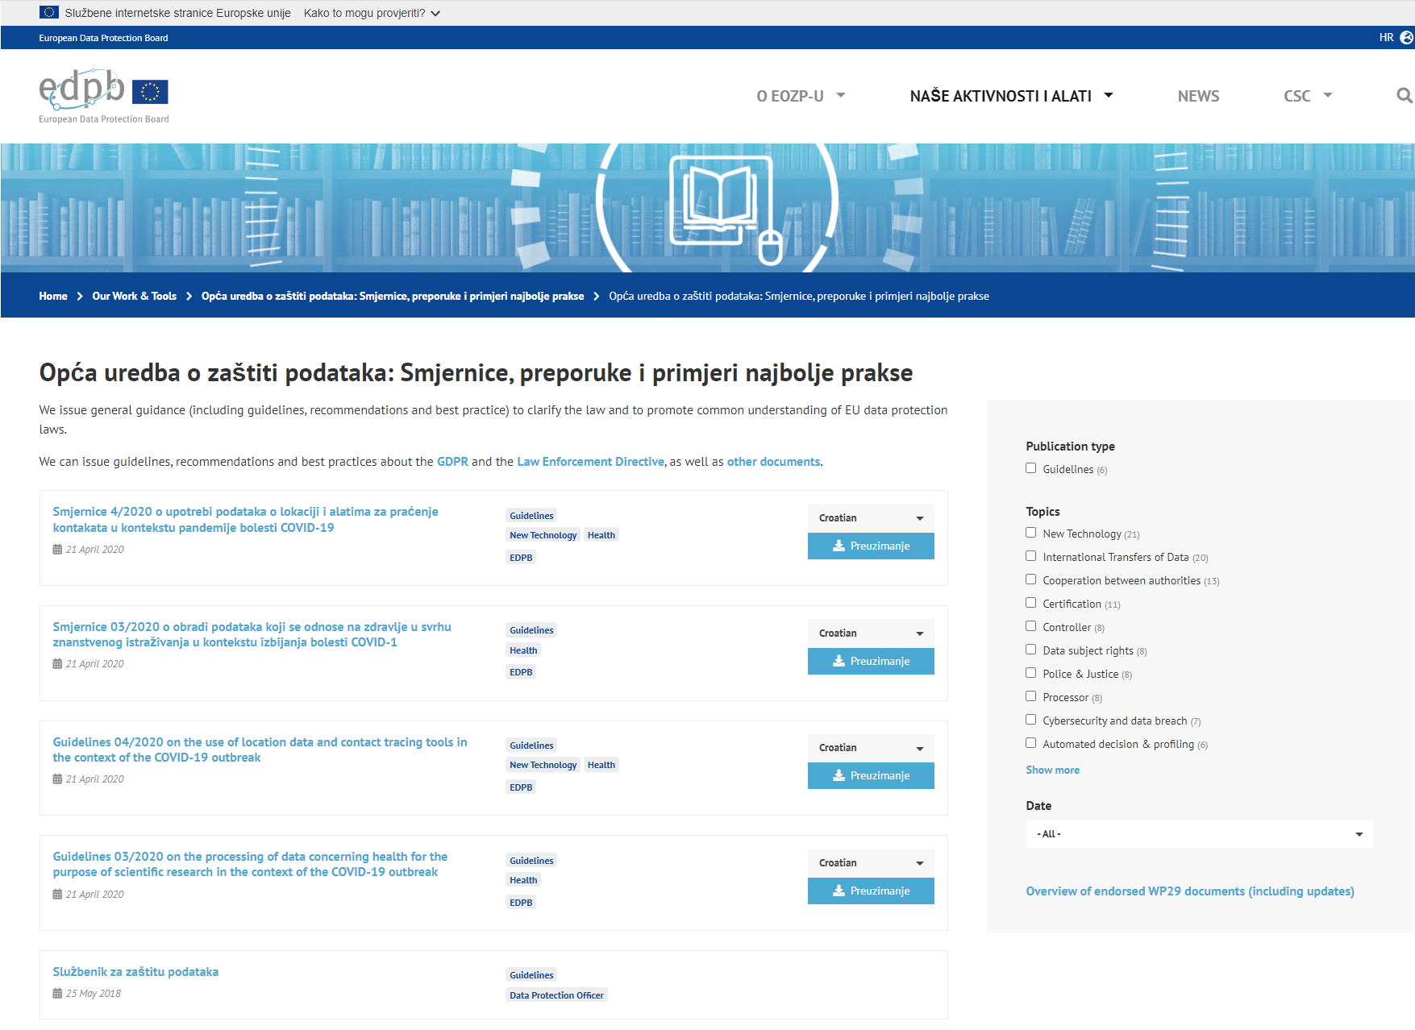
Pravni izvori: propisi, smjernice, mišljenja, nadzorna praksa
Izvori:
Nacionalni propisi RH i drugih država članica
Smjernice i mišljenja EDPB i WP29
Upute nadzornih tijela i EDPS
Presude Europskog suda (ECJ) i Europskog suda za ljudska prava (ECHR)
Vodiči i mišljenja neovisnih stručnih udruga i organizacija
Studije Europske komisije
Samo-regulacijski industrijski standardi
Praksa nadzornih tijela dostupna putem javno dostupnih stranica pregleda prakse (trackera
Notes:
EDPB
Smjernice o službeniku za zaštitu podataka - https://ec.europa.eu/newsroom/article29/items/612048
Smjernice o transparentnosti - https://ec.europa.eu/newsroom/article29/items/622227/en
Smjernice o procjeni učinka na zaštitu podataka - https://ec.europa.eu/newsroom/article29/items/611236/en
Smjernice o tehničkoj i integriranoj zaštiti podataka - https://edpb.europa.eu/our-work-tools/our-documents/guidelines/guidelines-42019-article-25-data-protection-design-and_en
Smjernice o odnosu voditelja obrade i izvršitelja - https://edpb.europa.eu/system/files/2021-07/eppb_guidelines_202007_controllerprocessor_final_en.pdf
Smjernice o privoli - https://edpb.europa.eu/sites/default/files/files/file1/edpb_guidelines_202005_consent_en.pdf
AZOP
https://azop.hr/primjena-opce-uredbe-o-zastiti-podataka-u-skolskim-ustanovama/
https://azop.hr/primjena-opce-uredbe-o-zastiti-podataka-u-predskolskim-ustanovama/
https://azop.hr/obrada-osobnih-podataka-putem-sustava-videonadzora/
https://azop.hr/obrada-osobnih-podataka-kolacici/
DPA
Vodič Information Commissioner's Office o privoli - https://ico.org.uk/for-organisations/uk-gdpr-guidance-and-resources/lawful-basis/consent/
Vodič ICO o DPIA - https://ico.org.uk/media/for-organisations/guide-to-the-general-data-protection-regulation-gdpr/data-protection-impact-assessments-dpias-1-0.pdf
Vodič CNIL o DPIA - https://www.cnil.fr/sites/cnil/files/typo/document/CNIL-PIA-1-Methodology.pdf
EK
Future of Privacy Forum: Unlocking Data Protection by Design and by Default: Lessons From Enforcement of Article 25 GDPR - https://fpf.org/blog/new-fpf-report-unlocking-data-protection-by-design-and-by-default-lessons-from-the-enforcement-of-article-25-gdpr/

Slide 5
Pravni okvir odgojno-obrazovnih organizacija
Zakon o predškolskom odgoju i obrazovanju NN 10/97, 107/07, 94/13, 98/19, 57/22, 101/23
Zakon o visokom obrazovanju i znanstvenoj djelatnosti NN 119/22
Zakon o odgoju i obrazovanju u osnovnoj i srednjoj školi NN 87/08, 86/09, 92/10, 105/10, 90/11, 5/12, 16/12, 86/12, 126/12, 94/13, 152/14, 07/17, 68/18, 98/19, 64/20, 151/22
Zakon o knjižnicama i knjižničnoj djelatnosti NN 17/19, 98/19
Zakon o udžbenicima i drugim obrazovnim materijalima za osnovnu i srednju školu NN 27/10, 57/11, 101/13
Zakon o stručno-pedagoškom nadzoru NN 73/97
Zakon o ustanovama NN 76/93, 29/97, 47/99, 35/08, 127/19, 151/22
Zakon o Hrvatskom kvalifikacijskom okviru NN 22/13, 41/16, 64/18, 47/20, 20/21
Zakon o reguliranim profesijama i priznavanju inozemnih stručnih kvalifikacija NN 82/15, 70/19, 47/20
Zakon o Nacionalnom centru za vanjsko vrednovanje obrazovanja NN 151/04, 116/21
Zakon o obrazovanju odraslih NN 144/21
Zakon o prosvjetnoj inspekciji NN 61/11, 16/12, 98/19, 52/21
Zakon o Agenciji za odgoj i obrazovanje NN 85/06, 151/22
Zakon o Agenciji za strukovno obrazovanje i obrazovanje odraslih NN 24/10
Zakon o Agenciji za mobilnost i programe EU NN 121/17, 30/23
Zakon o umjetničkom obrazovanju NN 130/11
Zakon o pučkim otvorenim učilištima NN 54/97, 5/98, 109/99, 139/10
Zakon o strukovnom obrazovanju NN 30/09, 24/10, 22/13, 25/18, 69/22
Zakon o odgoju i obrazovanju na jeziku i pismu nacionalnih manjina NN 51/00, 56/00
Zakon o uporabi jezika i pisma nacionalnih manjina u RH NN 51/00, 56/00
Ustavni zakon o pravima nacionalnih manjina NN 155/02, 47/10, 80/10, 93/11, 93/11
Zakon o tehničkoj kulturi NN 76/93, 11/94, 38/09
Zakon o pravnom položaju vjerskih zajednica NN 83/02, 73/13
Zakon o udrugama NN 74/14, 70/17, 98/19, 151/22
Zakon o igrama na sreću NN 87/09, 35/13, 158/13, 41/14, 143/14, 114/22
Uredba o kriterijima za utvrđivanje korisnika i načinu raspodjele dijela prihoda od igara na sreću
Uredba o kriterijima, mjerilima i postupcima financiranja i ugovaranja programa i projekata od interesa za opće dobro koje provode udruge
Zakon o akademskim i stručnim nazivima i akademskom stupnju NN 107/07, 118/12
Zakon o osiguravanju kvalitete u znanosti i visokom obrazovanju NN 45/09
Zakon o studentskom zboru i drugim studentskim organizacijama NN 71/07
Zakon o sigurnosti prometa na cestama NN 67/08, 48/10, 74/11, 80/13, 158/13, 92/14, 64/15, 108/17, 70/19, 42/20, 85/22, 114/22
Zakon o Nagradi za promicanje prava djeteta NN 96/03, 33/05
Zakon o »Nagradi Ivan Filipović« NN 61/91, 149/09
Zakon o odgoju i obrazovanju na jeziku i pismu nacionalnih manjina NN 51/00, 56/00
Zakon o obavljanju studentskih poslova NN 96/18, 16/20
Zakon o državnim maticama NN 96/93, 76/13, 98/19, 133/22
Notes:
Zakon o predškolskom odgoju i obrazovanju
Zakon o visokom obrazovanju i znanstvenoj djelatnosti
Zakon o odgoju i obrazovanju u osnovnoj i srednjoj školi
Zakon o knjižnicama i knjižničnoj djelatnosti
Zakon o obrazovanju odraslih

Slide 6
Pravilnici
Pravilnik o utvrđivanju psihofizičkog stanja djeteta, učenika te sastavu stručnih povjerenstava NN 67/14, 63/20
Pravilnik o načinima, postupcima i elementima vrednovanja učenika u osnovnoj i srednjoj školi NN 112/10, 82/19, 43/20, 100/21
Pravilnik o osnovnoškolskom i srednjoškolskom odgoju i obrazovanju učenika s teškoćama u razvoju NN 24/2015
Pravilnik o pomoćnicima u nastavi i stručnim komunikacijskim posrednicima NN 102/18, 59/19, 22/20, 91/23
Pravilnik o kriterijima za izricanje pedagoških mjera NN 94/15, 03/17
Pravilnik o izvođenju izleta, ekskurzija i drugih odgojno-obrazovnih aktivnosti izvan škole NN 53/2021
Pravilnik o djelokrugu rada tajnika te administrativno-tehničkim i pomoćnim poslovima koji se obavljaju u osnovnoj školi NN 40/14
Pravilnik o načinima, postupcima i elementima vrednovanja učenika u osnovnoj i srednjoj školi NN 112/10, 82/19, 43/20, 100/21
Pravilnik o broju učenika u redovitom i kombiniranom razrednom odjelu i odgojno-obrazovnoj skupini u osnovnoj školi NN 124/09, 73/10
Pravilnik o zajedničkome upisniku školskih ustanova u elektroničkome obliku – e-Matici NN 86/15, 76/19, 38/20
Pravilnik o evidenciji radnog vremena za radnike u školskim ustanovama NN 144/11
Pravilnik o pedagoškoj dokumentaciji i evidenciji te javnim ispravama u školskim ustanovama NN 47/17, 41/19, 76/19
Pravilnik o načinu provedbe vanjskog vrjednovanja i korištenju rezultata vanjskog vrjednovanja školskih ustanova NN 23/11, 26/23
Pravilnik o načinu i postupku utvrđivanja uvjeta za početak rada školske ustanove NN 141/09, 95/20
Pravilnik o polaganju državne mature NN 01/13, 41/19, 127/19, 55/20, 53/21, 126/21, 19/23
Pravilnik o izradbi i obrani završnoga rada NN 118/2009
Pravilnik o provođenju pripremne i dopunske nastave za učenike koji ne znaju ili nedostatno poznaju hrvatski jezik i nastave materinskog jezika i kulture države podrijetla učenika NN 15/13
Pravilnik o načinu provođenja programa i provjeri znanja tražitelja azila, azilanata i stranaca pod privremenom zaštitom i stranaca pod supsidijarnom zaštitom, radi pristupa obrazovnom sustavu Republike Hrvatske NN 89/2008
Pravilnik o uvjetima koje moraju ispunjavati vozila kojima se prevoze djeca NN 100/08, 20/09
Protokol o postupanju prema djeci odvojenoj od roditelja – stranim državljanima
Pravilnik o Registru Hrvatskog kvalifikacijskog okvira NN 96/2021
Pravilnik o standardima i normativima te načinu i postupku utvrđivanja uvjeta u ustanovama za obrazovanje odraslih NN 14/2023
Kolektivni ugovor za zaposlenike u osnovnoškolskim ustanovama
Pravilnik o načinu i uvjetima napredovanja u struci i promicanju u položajna zvanja odgojitelja i stručni suradnika u dječjim vrtićima NN 20/05
Pravilnik o vježbaonicama i pokusnim programima u dječjim vrtićima te o dječjim vrtićima kao stručno-razvojnim centrima NN 49/04
Pravilnik o obrascima i sadržaju pedagoške dokumentacije i evidencije o djeci u dječjem vrtiću NN 83/01
Pravilnik o obrascima zdravstvene dokumentacije djece predškolske dobi i evidencije u dječjem vrtiću NN 114/02
Pravilnik o uvjetima koje moraju ispunjavati autobusi kojima se organizirano prevoze djeca NN 100/08, 20/09
Program zdravstvene zaštite djece, higijene i pravilne prehrane djece u dječjim vrtićima NN 105/2002
Pravilnik o Upisniku visokih učilišta 56/23
Pravilnik o Upisniku studijskih programa 56/23
Pravilnik o obliku i sadržaju svjedodžbe, diplome i dopunske isprave o studiju 74/23
Pravilnik o sadržaju i korištenju informacijskih sustava u visokom obrazovanju 36/23
Pravilnik o Upisniku znanstvenika 72/2004
Pravilnik o studenskoj ispravi 90/14
Zakon o obavljanju studentskih poslova 96/18
Pravilnik o uvjetima i načinu ostvarivanja prava na pokriće troškova prehrane studenata (NN 120/13)
Pravilnik o uvjetima i načinu ostvarivanja prava redovitih studenata na subvencionirano stanovanje NN 68/23
Pravilnik o uvjetima i načinu ostvarivanja prava na novčanu potporu za pokriće dijela troškova prijevoza za studente s invaliditetom NN 114/2023
Pravilnik o uvjetima i načinu ostvarivanja prava studenata na državnu stipendiju u STEM područjima znanosti 70/2023
Pravilnik o uvjetima i načinu ostvarivanja prava na državnu stipendiju na temelju socio-ekonomskoga statusa 110/2022
Notes:
Pravilnik o zajedničkome upisniku školskih ustanova u elektroničkome obliku – e-Matici
Pravilnik o pedagoškoj dokumentaciji i evidenciji te javnim ispravama u školskim ustanovama
Pravilnik o sadržaju i korištenju informacijskih sustava u visokom obrazovanju
Pravilnik o obrascima zdravstvene dokumentacije djece predškolske dobi i evidencije u dječjem vrtiću
Pravilnik o obrascima i sadržaju pedagoške dokumentacije i evidencije o djeci u dječjem vrtiću
Pravilnik o Upisniku visokih učilišta, znanstvenika itd.

Slide 7
Vremenski rokovi čuvanja podataka
Zakon o predškolskom odgoju i obrazovanju
Čl. 23. Pravilnika o pedagoškoj dokumentaciji - Dječji vrtić trajno čuva matičnu knjigu i ljetopis.
Ostala dokumentacija i evidencija koristi se i čuva pet godina.
Zakon o odgoju i obrazovanju u osnovnim i srednjim školama
Imenik i evidencija o ispitima – rok pohrane 10 godina
Matična knjiga – trajno
Zakon o znanosti i visokom obrazovanju
Evidencije propisane pravilnikom (upis, studenti, diplome, zaposlenici itd.) čuvaju se trajno
Zakon o obrazovanju odraslih
Radnopravni, mirovinski-socijalni propisi
čl. 5 st. 1 Pravilnika o sadržaju i načinu vođenja evidencije o radnicima (NN 32/2015, 97/2015, NN 73/2017
čl. 10. Zakona o računovodstvu (NN 109/07, 54/13, 121/14, 78/15, 134/15);
čl. 66.18. Općeg poreznog zakona
čl. 225 (opći rok zastare) Zakona o obveznim odnosima (NN 35/2005, 41/2008, 125/2011, 78/2015 i 29/2018);
čl. 82 Zakona o porezu na dodanu vrijednost (NN 73/13, 99/13, 148/13, 153/13, 143/14, 115/16)
čl. 10. Zakona o zaštiti potrošača (NN 41/14, 110/15);
čl. 13. st. 2. Prekršajnog zakona (NN 107/07, 39/13, 157/13, 110/15, 70/17, 118/18, 114/22);
čl. 38. Zakona o zaštiti novčarskih institucija (NN 56/15)

Slide 8
Općenito o obvezama voditelja obrade
Informiranje ispitanika o obradi jedna je od temeljnih obveza škole, kao voditelja obrade neovisno o pravnoj osnovi prikupljanja i daljnje obrade osobnih podataka te je isto potrebno u svakom slučaju obrade osobnih podataka.
Ispitanici = fizičke osobe čiji se podaci obrađuju – djeca, studenti, učenici, zaposlenici odgojnih i obrazovnih institucija
Druge obveze obrazovnih institucija:
informiranje ispitanika o sadržaju i načinu ostvarivanja njihovih prava (članci 12. do 22. Opće uredbe o zaštiti podataka),
provođenje odgovarajućih tehničkih i organizacijskih mjera zaštite osobnih podataka (članci 25. i 32. Opće uredbe o zaštiti podataka),
vođenje evidencije aktivnosti obrade (članak 30. Opće uredbe o zaštiti podataka),
imenovanje službenika za zaštitu podataka (članak 37. Opće uredbe o zaštiti podataka)
provođenje i nadzor tehničkih i organizacijskih mjera
U OVOJ PREZENTACIJI ODGOVARAMO:
Koja prava imaju ispitanici?
Koji je sadržaj obavijesti o obradi osobnih podataka?
Kako ispuniti evidenciju aktivnosti obrade?
Koga i kako odabiremo za funkciju SZOP?
Koje tehničke i organizacijske mjere trebamo koristiti?

Slide 9
Prava ispitanika
Opća uredba ispitanicima jamči prava koja mogu biti ograničena isključivo eksplicitnim zakonskim odredbama.
Neka prava poput prava na prijenos podataka će rijetko biti primjenjiva u kontekstu obrade javnih obrazovnih i znanstvenih institucija. Ispitanicima će najčešće trebati osigurati ispunjenje sljedećih prava:
Pravo na informiranje o obradi
Obavijest o obradi podataka
Može imati jednostavni i složeniji oblik (prvu i drugu razinu informacije)
Uredbom propisan sadržaj
Pravo na pristup svojim podacima
Pravo na ispravak i dopunu podataka
Pod određenim uvjetima, obrazovne ustanove mogu dobiti zahtjeve i za ispunjenje prava poput prava na brisanje podataka

Slide 10
Sadržaj obavijesti o obradi
Čl. 13. i 14. Opće uredbe o zaštiti podataka
Kako ustanova obrađuje osobne podatke korisnika
Koje podatke prikupljamo i za što ih upotrebljavamo, koji su pravni temelji za obradu
Koliko dugo se čuvaju koji osobni podaci
Prava ispitanika i kako se mogu ostvariti
Kome se podaci otkrivaju i prenose
Kontakt voditelja obrade i Službenika za zaštitu osobnih podataka

Slide 11
Voditelji, izvršitelji, ispitanici u kontekstu obrada u školskim ustanovama
Tko su voditelji obrade?
Najčešće – vrtići, osnovne škole, srednje škole, fakulteti, visoke škole, sveučilišta, znanstveni instituti, ustanove za obrazovanje odraslih, Ministarstvo znanosti i obrazovanja, CARNet, Sveučilišni računski centar Sveučilišta u Zagrebu (SRCE) itd.
Notes:
Fizička ili pravna osoba, tijelo javne vlasti, agencija ili drugo tijelo koje samo ili zajedno s drugima određuje svrhe i sredstva obrade osobnih podataka (članak 4. Opće uredbe o zaštiti podataka).
U odgojno obrazovnom sustavu:
Vrtić koji obrađuje osobne podatke djece u jaslicama i vrtićkim programima, njihovih roditelja ili drugih članova obitelji, zaposlenika vrtića kao i svih drugih osoba koje posjećuju školu.
Škola (osnovna i srednja) koja obrađuje osobne podatke učenika, njihovih roditelja, zaposlenika škole kao i svih drugih osoba koje posjećuju školu
Fakultet, visoka škola, istraživački institut obrađuje osobne podatke studenata, zaposlenika, polaznika poslijediplomskih studija i programa cjeloživotnog obrazovanja kao i svih drugih osoba koje posjećuju te ustanove

Slide 12
Izvršitelji
Tko mogu biti izvršitelji obrade – CARNet, SRCE, računovodstveni servisi, putničke agencije, catering kompanije, pružatelji informatičkih usluga
Ovisi o obradi, svaki izvršitelj je ujedno i voditelj u kontekstu drugih obrada koje provodi
Ponekad djeluju i kao zajednički voditelji
Podaci se prenose i trećim stranama – HZJZ, HZZO, ministarstva nadležna za rad, mirovinsko i zdravstveno osiguranje itd.
Notes:
Organizacije koje temeljem pravnih obveza (propisa) ili ugovora nude usluge potpore radu obrazovnih institucija.

Slide 13
Gdje su naši podaci i tko je odgovoran?
Obrazovne organizacije kao voditelji obrade:
Osnovne škole
Srednje škole
Ustanove za obrazovanje odraslih
Sveučilišta
Sastavnice sveučilišta
Veleučilišta
Znanstveni instituti i druge organizacije
Voditelj obrade
Određuje način obrade
Određuje svrhu obrade
Načelo ograničenja svrhe
Načelo povjerljivosti i cjelovitosti
Načelo ograničenja pohrane
Načelo pouzdanosti
Ispitanik
Voditelj obrade određuje način ili svrhu obrade osobnih podataka
Izvršitelj obrade
Prima podatke i upute, vrši obradu za voditelja

Slide 14
Gdje su naši podaci
Jesmo li obvezni postupati po OUZP ako smo izvršitelj obrade za voditelja koji ima sjedište u trećoj zemlji?
Smijemo li izvoziti posebne kategorije podataka u treće zemlje
Kako se tretira obrada podataka stranaca u EU?
4. Kako sigurno uništiti podatke?
5. Kako to dokumentirati?
Podaci
Nestrukturirani podaci
Digitalni informacijski sustavi
Nedigitalni (kartoteke, registratori)
Lokalna računala i serveri
Pohrana u oblaku
Pretraživi sustav pohrane
Notes:
Jesmo li obveznici OUZP-a ukoliko smo izvršitelj obrade za voditelja obrade koji se nalazi u trećoj zemlji? Moramo li u tom slučaju sklopiti ugovor o obradi i, ako da, po kojem pravu?
Primjenjuju se pravila OUZP o mjesnoj nadležnosti. Ukoliko se obrađuju podaci ispitanika s područja EU, odgovor je DA, primjenjuje se pravo EU. Voditelj treba imenovati predstavnika u EU.
Ukoliko se obrađuju podaci ispitanika koji nisu na području EU, ali se obrada odvija na području EU, odgovor je opet DA. Voditelj treba imenovati predstavnika u EU.
Ukoliko se ne obrađuju podaci osoba s područja EU i obrada se uopće ne odvija u EU, što je u kontekstu globalne digitalne povezanosti vrlo malo vjerojatno, tada bi se moglo zaključiti da je relevantno samo pravo države sjedišta voditelja i njegova pravila o zaštiti podataka.

Slide 15
Odnos voditelja obrade i izvršitelja
Obrada osobnih podataka je svaki postupak ili skup postupaka koji se obavljaju na osobnim podacima ili na skupovima osobnih podataka, bilo automatiziranim bilo neautomatiziranim sredstvima
Voditelj obrade - fizička ili pravna osoba, tijelo javne vlasti, agencija ili drugo tijelo koje samo ili zajedno s drugima određuje svrhe i sredstva obrade osobnih podataka
Izvršitelj obrade - znači fizička ili pravna osoba, tijelo javne vlasti, agencija ili drugo tijelo koje obrađuje osobne podatke u ime voditelja obrade
VODITELJ OBRADE
Upute
IZVRŠITELJ
OBRADA
I
I
I
I
I
I
I
Notes:
Ne postoje ograničenja vrste subjekta koji može djelovati kao voditelj obrade, ali u praksi je to obično organizacija kao cjelina, a ne pojedinac. O ključnim elementima obrade odlučuje voditelj obrade. Voditelja se može definirati zakonom ili proizaći iz ispitivanja činjenica ili okolnosti slučaja. Uvjeti ugovora mogu pomoći u identificiranju voditelja obrade u mnogim slučajevima, ali nisu uvijek presudni.
Izvršitelj obrade je fizička ili pravna osoba, javno tijelo, agencija ili drugo tijelo koje obrađuje osobne podatke u ime voditelja obrade.
Dva su osnovna uvjeta za ispunjavanje uvjeta za izvršitelja obrade: da je subjekt odvojen od voditelja obrade i da obrađuje osobne podatke u ime voditelja obrade.

Slide 16
Odnos voditelja obrade i izvršitelja
Voditelj obrade je odgovoran za definiranje tehničkih i organizacijskih mjera.
Što ako ih voditelj obrade ne definira – na koji način ga izvršitelj obrade može upozoriti na njegovu obvezu?
Voditelj obrade smije koristiti samo izvršitelje koji daju dostatna jamstva za provedbu odgovarajućih tehničkih i organizacijskih mjera kako bi se osiguralo da je obrada u skladu sa zahtjevima OUZP.
Stručno znanje izvršitelja obrade (na primjer, tehnička stručnost u sigurnosnim mjerama i povredama podataka)
Pouzdanost izvršitelja i njegovi resursi
Pridržavanje izvršitelja obrade odobrenog kodeksa ponašanja ili mehanizma certifikacije
Postupak odabira izvršitelja
Voditelj obrade
Izvršitelj
Izvršitelj

Slide 17
Odnos voditelja obrade i izvršitelja
Što ako ih voditelj obrade ne definira – na koji način ga izvršitelj obrade može upozoriti na njegovu obvezu?
Svaka obrada osobnih podataka od strane izvršitelja obrade treba biti uređena ugovorom ili drugim pravnim aktom koji mora biti u pisanom obliku, uključujući i u elektroničkom obliku, i biti obvezujući.
OUZP navodi elemente koji nužno trebaju biti navedeni u ugovoru o obradi.
Ugovor o obradi ne bi trebao samo ponovno navesti odredbe OUZP nego bi trebao uključivati ​​specifičnije, konkretnije informacije o tome kako će zahtjevi biti ispunjeni i koja je razina sigurnosti potrebna za obradu osobnih podataka koja je predmet ugovora o obradi.
Voditelj obrade
Ugovor o obradi podataka
Izvršitelj obrade
Notes:
Opća uredba o zaštiti podataka sadrži odredbe kojima se propisuju obveze izravno za izvršitelje obrade kao što je obveza da su voditelji obrade dužni osigurati da su se osobe ovlaštene za obradu osobnih podataka obvezale na poštovanje povjerljivosti (članak 28. stavak 3.), voditi evidenciju o svim kategorijama aktivnosti obrade (članak 30. stavak 2.) i provoditi odgovarajuće tehničke i organizacijske mjere (članak 32.) Izvršitelj obrade je također imenovati službenika za zaštitu podataka pod određenim uvjetima (članak 37.) i dužan je bez nepotrebnog odgađanja izvijestiti voditelja obrade nakon što sazna za povredu osobnih podataka (članak 33. stavak 2.). U tom smislu Europski odbor za zaštitu podataka u svojim smjernicama o odnosu voditelja i izvršitelja smatra da članak 28. stavak 3. Opće uredbe o zaštiti podataka, premda propisuje određeni sadržaj potrebnog ugovora između voditelja obrade i izvršitelja obrade, propisuje izravne obveze za izvršitelje obrade, uključujući dužnost pružanja pomoći voditelju obrade u osiguravanju sukladnosti.
Iako elementi propisani člankom 28. Uredbe čine njezin suštinski sadržaj, ugovor treba biti način da voditelj obrade i izvršitelj obrade dodatno pojasne način na koji će takvi temeljni elementi biti provedeni s detaljnim uputama. Stoga, ugovor o obradi ne treba samo ponavljati odredbe Opće uredbe o zaštiti podataka, već treba uključivati određene, konkretne informacije o načinu ispunjavanja zahtjeva i razini zaštite sigurnosti potrebnoj za obradu osobnih podataka koja je predmet ugovora o obradi. Pregovori i utvrđivanje ugovora nisu puka formalnost, već su prilika za preciziranje pojedinosti u vezi s obradom.
Prijedlog ugovora treba sadržavati konkretnu listu tehničkih i organizacijskih mjera koje će osigurati razumno umanjenje rizika – primjerice: Tehničke mjere zaštite: šifriranje podataka u prijenosu (SSL) i pohrani, upravljanje odnosno kontrola pristupa i pristup samo ovlaštenim osobama, višefaktorsko potvrđivanje identiteta, razni sigurnosni softverski paketi poput antivirusa, firewalla i softvera za otkrivanje i prevenciju upada (intrusion detection softver), redovita izrada kriptiranih sigurnosnih kopija i pohrana na odvojenim lokacijama, pohrana i zaštita dnevničkih (log datoteka). Organizacijske mjere: Politike zaštite podataka ili informacijske sigurnosti, stalna obuka, politika upravljanja incidentima, kontrola ugovora s dobavljačima, regularna revizija i testiranje sigurnosti
Ugovor o obradi podataka treba sadržavati ili upućivati na informacije o sigurnosnim mjerama koje treba usvojiti, obvezu izvršitelja obrade da prije izvršenja promjena pribavi odobrenje voditelja obrade i redovito preispitivanje sigurnosnih mjera da bi se osigurala njihova primjerenost s obzirom na rizike koji s vremenom mogu evoluirati. Stupanj detaljnosti informacija o sigurnosnim mjerama koje trebaju biti uključene u ugovor mora biti takav da omogući voditelju obrade procjenu primjerenosti tih mjera u skladu s člankom 32. stavkom 1. Opće uredbe o zaštiti podataka.

Slide 18
Pravne osnove za obradu u obrazovnim ustanovama
1. POŠTIVANJE PRAVNIH OBVEZA
Odnosi se na pravne obveze škola propisane zakonima i podzakonskim aktima:
Zakon o predškolskom odgoju i obrazovanju, Zakon o odgoju i obrazovanju u osnovnim i srednjim školama, Zakon o znanosti i visokom obrazovanju
Zakon o stručno-pedagoškom nadzoru
Pravilnik o sadržaju i obliku svjedodžbi i drugih javnih isprava te pedagoškoj dokumentaciji i evidenciji u školskim ustanovama
Pravilnik o izradbi i obrani završnoga rada itd.
2. UGOVOR
ako škola prikuplja i obrađuje osobne podatke radi sklapanja ugovora između škole i roditelja djeteta (učenika), odnosno ako je obrada nužna za izvršavanje ugovora u kojem je ispitanik stranka
Primjer: ugovor o prehrani učenika, organizacija školskih izleta, naplatno fotografiranje učenika za razrednu fotografiju
3. PRIVOLA
Ako postoji neka drugi pravni temelj, privolu nije potrebno tražiti

Slide 19
Legitimni interes kao osnova obrade
Obrada osobnih podataka ne mora nužno biti opravdana pravnom obvezom, izvršavanjem javnih ovlasti ili obradama u javnom interesu ili provedbom uvjeta ugovora s pojedincem ili privolom, već se u pojedinim slučajevima možete pozvati na „legitimni interes” kao na “opravdanje” za obradu osobnih podataka.
UVJETI :
potrebno obavijestiti pojedince o obradi kada prikupljate njihove osobne podatke
provjeriti da ostvarivanjem legitimnih interesa škola ne utječe negativno na prava i slobode tih pojedinaca.
PRIMJER: fotografiranje djece na školskim priredbama, objava monografije škole i sl.

Slide 20
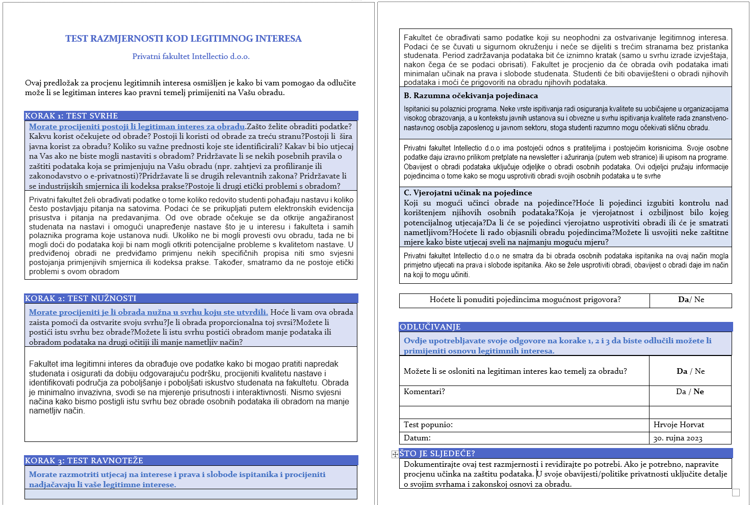
Primjer testa legitimnog interesa

Slide 21
Zabune o privoli
Privola nije isto što i obavijest o obradi osobnih podataka
Za svaku obradu osobnih podataka odgojno-obrazovna, obrazovna ili znanstveno-obrazovna ustanova kao voditelj obrade treba imati zakonitu osnovu i svrhu
Za zakonitu obradu osobnih podataka potrebno je da bude ispunjena JEDNA od taksativno navedenih pravnih osnova iz članka 6. Opće uredbe o zaštiti podataka.
Privola je samo jedna od zakonitih pravnih osnova za obradu osobnih podataka – ako se podaci prikupljaju i dalje obrađuju temeljem neke druge pravne osnove iz članka 6. Opće uredbe o zaštiti podataka (npr. ugovor, pravna obveza, javne ovlasti/interes, legitimni interes voditelja obrade) ne tražiti privolu!
Privola je samo jedna od pravnih osnova
Privola nije uvijek nužna/obvezna
Odgojne i obrazovne aktivnosti temeljene su na zakonskim obvezama i/ili ugovoru

Slide 22
Privola kao pravna osnova obrade podataka u obrazovanju
Često se (pogrešno) tvrdi da je izričita privola obvezna za obradu osobnih podataka.
Iako je privola važan aspekt obrade podataka u okruženju obrazovnih institucija, nije ni približno najčešća niti dominantna. Zašto?
Zato jer privola kako je definirana u članku 4. stavku 11. OUZP zahtijeva da je dana dobrovoljno i dana u kontekstu odnosa u kojem subjekt podataka ima ovlast uskratiti privolu bez ikakve štete za sebe.
Najveći broj obrada u okruženju obrazovnih institucija zasnovan je na pravnoj obvezi voditelja obrade ili na temelju obavljanja javnih ovlasti ili u javnom interesu

Slide 23
Privola…podsjetimo se
Prilikom traženja privole trebamo provjeriti:
Je li privola uopće najprikladnija pravna osnova?
Osigurati da se može povući bez negativnih posljedica
Nije preduvjet za pružanje usluge
Odvojiti zahtjev za privolom od ostalih uvjeta pružanja usluge
Tražiti izravan, afirmativan pristanak (da, pristajem…/dajem privolu)
Ne koristiti unaprijed označene kućice ili slične unaprijed dane ili predefinirane oznake privole
Komunicirati na jednostavan, izravan i jasan način
Specificirati zašto su podaci potrebni i kako će se koristiti
Razdvojiti neovisne obrade i tražiti pojedinačnu privolu za svaku obradu
Identificirati voditelja obrade i treće strane
Obavijestiti ispitanika o pravu na povlačenje privole
Notes:
Članak 7.
Uvjeti privole
1. Kada se obrada temelji na privoli, voditelj obrade mora moći dokazati da je ispitanik dao privolu za obradu svojih osobnih podataka.
2. Ako ispitanik da privolu u vidu pisane izjave koja se odnosi i na druga pitanja, zahtjev za privolu mora biti predočen na način da ga se može jasno razlučiti od drugih pitanja, u razumljivom i lako dostupnom obliku uz uporabu jasnog i jednostavnog jezika. Svaki dio takve izjave koji predstavlja kršenje ove Uredbe nije obvezujući.
3. Ispitanik ima pravo u svakom trenutku povući svoju privolu. Povlačenje privole ne utječe na zakonitost obrade na temelju privole prije njezina povlačenja. Prije davanja privole, ispitanika se o tome obavješćuje. Povlačenje privole mora biti jednako jednostavno kao i njezino davanje.
4. Kada se procjenjuje je li privola bila dobrovoljna, u najvećoj mogućoj mjeri uzima se u obzir je li, među ostalim, izvršenje ugovora, uključujući pružanje usluge, uvjetovano privolom za obradu osobnih podataka koja nije nužna za izvršenje tog ugovora.

Slide 24
Najčešće pogreške kod privole
Privola nije valjana ukoliko:
Ispitanik ili voditelj obrade nemaju jasnu informaciju da je privola dana
- ispitanik nije obaviješten o identitetu voditelja obrade
Ne postoji dokumentacija o sadržaju privole i trenutku kad je privola dana
Ispitanik nije imao slobodan izbor dati ili uskratiti privolu
Ispitanik je privolu dao pod prijetnjom penala ili kazne za uskratu privole
Privola je preduvjet za davanje usluge, ali obrada temeljena na privoli nije nužna za uslugu
Privola nije odvojena od drugih uvjeta pružanja usluge
Privola je nejasna ili previše općenita (ne odnosi se na konkretnu obradu)
Ispitanik nije obaviješten o pravu da povuče privolu ili mu je otežano povući privolu
Postoji jasna neravnoteža moći između voditelja obrade i ispitanika
- primjerice, poslodavac i zaposlenik

Slide 25
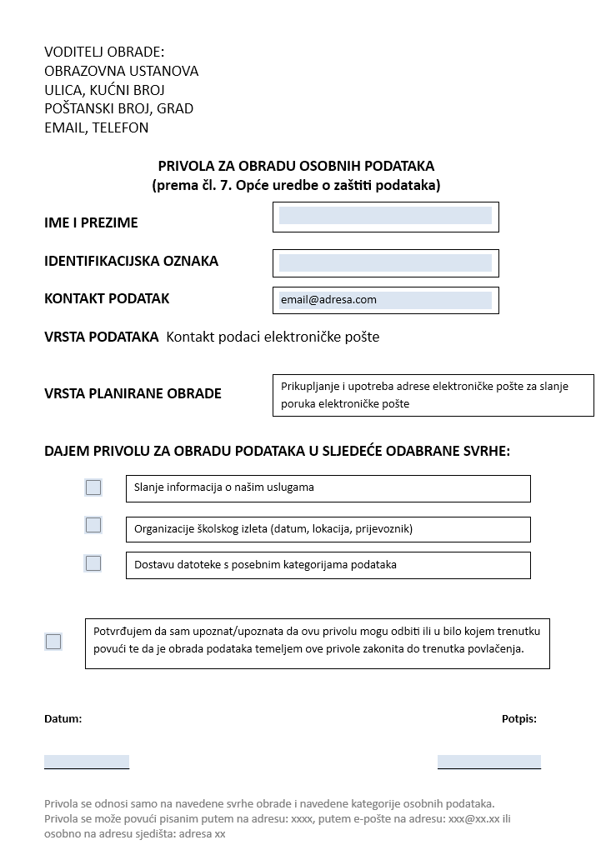
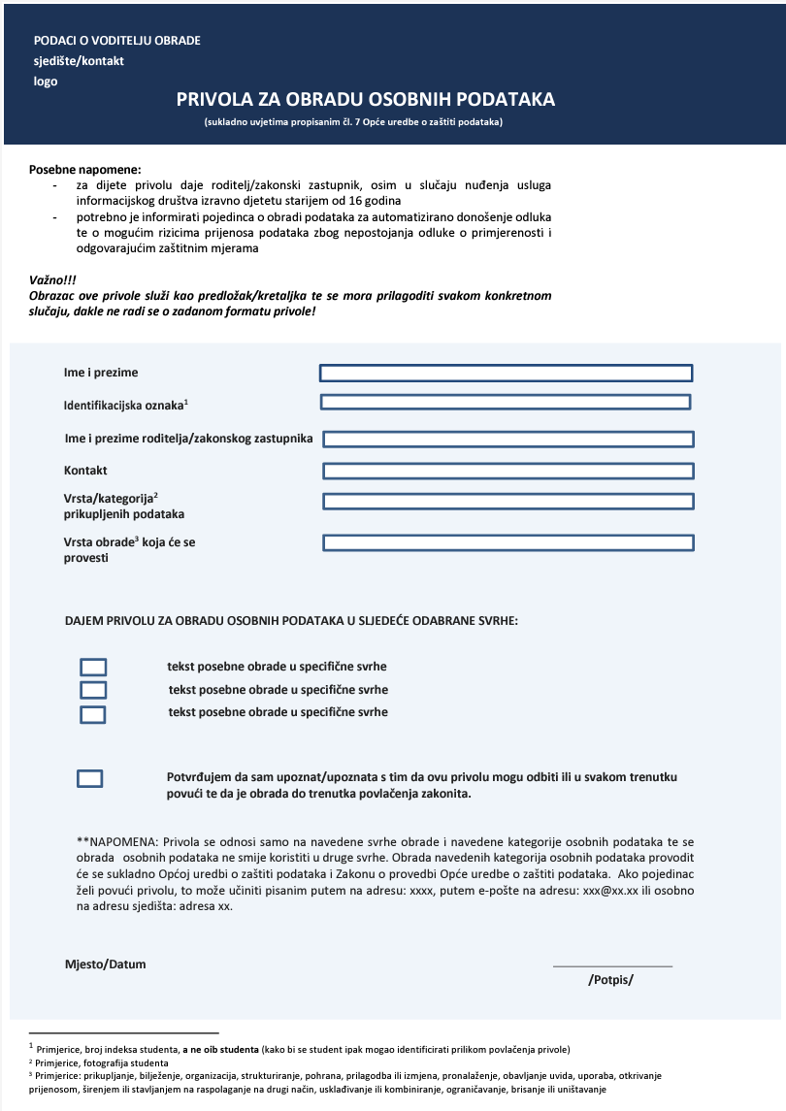
Notes:
Kontrole vezane uz privolu kao temelj obrade
Pristanak odijeljen odnosno poseban po kategoriji podataka ili vrsta obrade
Izričiti pristanak prije dijeljenja podataka s drugim korisnicima
Pristanak predstavljen na razumljiv i jednostavan način i u pristupačnom obliku, koristeći jasan i jednostavan jezik prilagođen ciljnom korisniku
Potrebno dokumentirati – znati kad je privola dana i kojeg sadržaja

Slide 26
Tko su ispitanici?
Učenici, studenti, polaznici programa edukacije odraslih, djeca u vrtiću
Djeca, maloljetnici, stariji maloljetnici, odrasli
Zaposlenici obrazovnih institucija
Osobe angažirane putem ugovora (autorski ugovor, ugovor o djelu)
Zaposlenici poslovnih partnera obrazovnih institucija, zaposlenici ministarstava, državnih agencija
Studenti, znanstvenici i nastavnici na privremenom boravku putem programa razmjene kao što su Erasmus/Erasmus plus programi
Posjetitelji javnih događaja koji se organiziraju u prostoru odgojno-obrazovnih institucija

Slide 27
Kategorije i vrste osobnih podataka koji se obrađuju u obrazovnim institucijama
Osobni podaci potrebni za utvrđivanje identiteta (datum rođenja, MBO, podaci o zdravstvenom osiguranju)
Kontakt podaci (adresa, srodnici ili bliske osobe, za djecu imena roditelja, skrbnika, zakonskih zastupnika, telefon, e-mail)
Podaci potrebni za ispunjavanje evidencija propisanih predmetnim propisima u odgoju i obrazovanju: ime i prezime studenta, OIB studenta, datum rođenja, jedinstveni matični broj akademskoga građanina, naziv visokog učilišta na koje je student upisan, vrsta studija, naziv studija, status studenta, status prava i obaveza, datum upisa studenta na studij, akademska godina prvog upisa studenta na studij, upis studenta u tekuću akademsku godinu.
Zdravstveni podaci: podaci potrebni za postavljanje dijagnoze i postupak liječenja, uključujući i subjektivni opis trenutnog zdravstvenog stanja*
Podaci koje traže specifične usluge u okviru obrazovnih institucija (npr. knjižnice): podaci o obrazovanju, zaporka za korisnički račun u knjižnici, povijest posudbe, povijest ulogiravanja u korisnički račun, podaci o obavljenim novčanim transakcijama, podaci o dugovanjima
Notes:
U odgojnim ustanovama postoje zdravstveni djelatnici – ponekad i medicinske sestre kao dio osoblja ili kroz dežurstvo i patronažu. Takve ustanove prikupljaju specifične zdravstvene informacije vezano za rast i razvoj djece, prehrambene i druge alergije i osjetljivosti, kronične bolesti i razvojne poremećaje

Slide 28
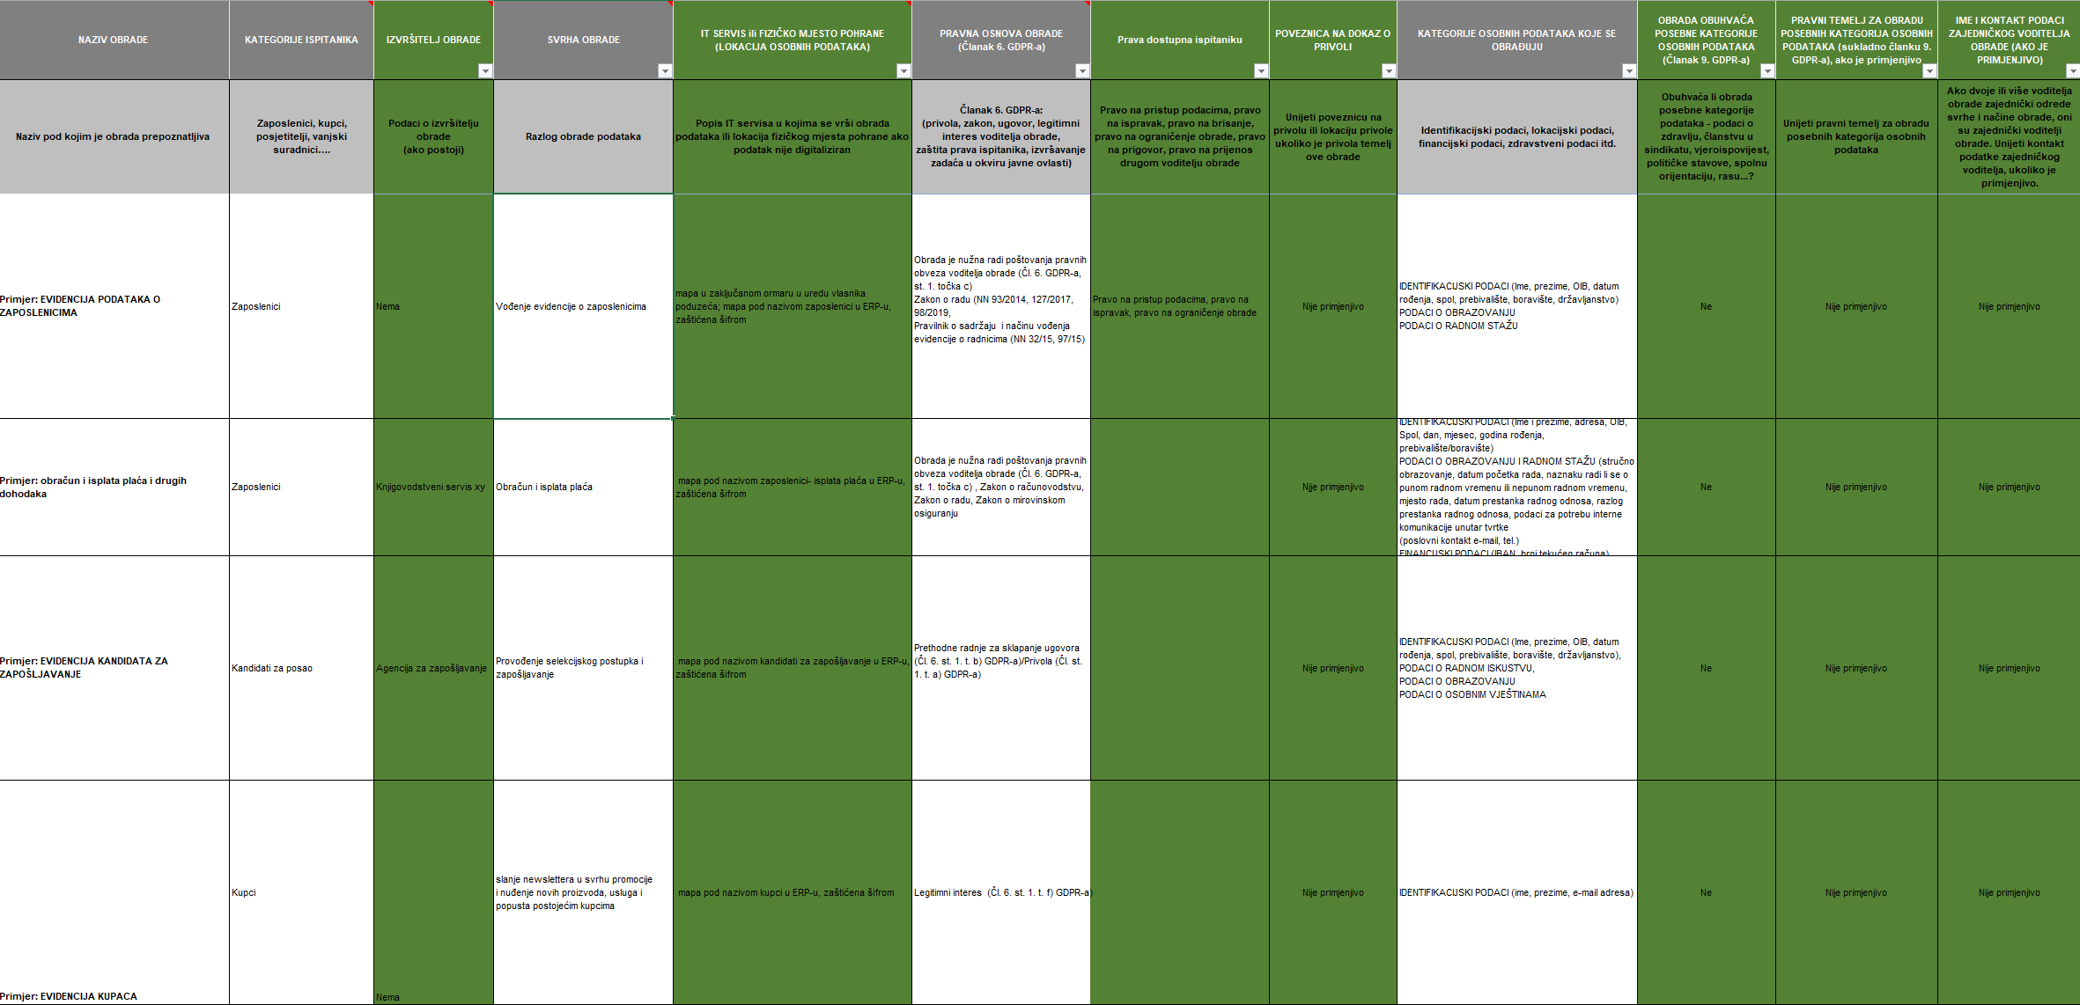
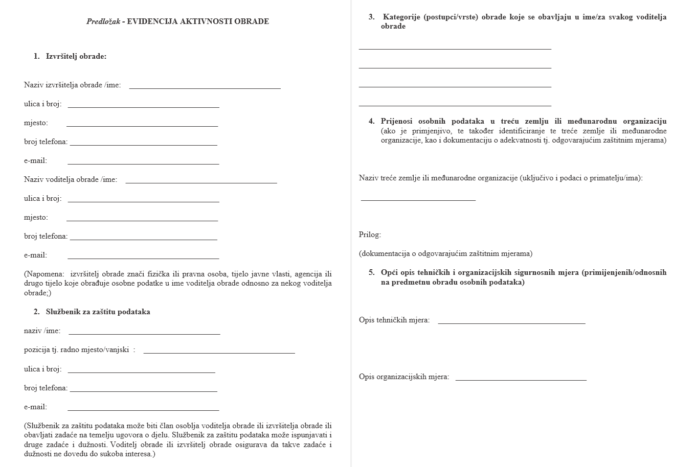
Evidencija aktivnosti obrade
Temeljni dokument kojim se dokazuje (dokumentira) ponašanje voditelja usklađeno s obvezama prema OUZP – direktna primjena načela pouzdanosti
Postoje različiti obrasci – svako nadzorno tijelo može pripremiti svoj obrazac – svi su jednako primjenjivi
Evidencija aktivnosti obrade sastojati je skup podataka o obradama koje provodi voditelj ili izvršitelj obrade
Evidencije mogu biti koncipirane tako da svaka aktivnost obrade bude zasebni dokument ili da sve budu sastavljene u jednu cjelovitu evidenciju
Evidencije se mogu voditi putem obrasca ili putem posebnog softvera (Data Protection Management System) iz kojeg se mogu eksportirati u bilo kojem standardnom formatu
Primjeri obrazaca koje je pripremio AZOP dostupni su ovdje:
https://azop.hr/obrasci-predlosci/

Slide 29
Sadržaj i ispunjavanje evidencije aktivnosti obrade
Sukladno članku 30. OUZP, evidencija aktivnosti obrade osobnih podataka voditelja obrade treba se sastojati od skupa evidencija svake aktivnosti obrade i sadržavati osobito:
ime i kontaktne podatke voditelja obrade i, ako je primjenjivo, zajedničkog voditelja obrade, predstavnika voditelja obrade i službenika za zaštitu podataka;
svrhe obrade;
opis kategorija ispitanika i kategorija osobnih podataka (uključujući i to pripadaju li bilo koji podaci unutar popisa u „posebne kategorije podataka“ / osjetljivi podaci);
kategorije primateljâ kojima su osobni podaci otkriveni ili će im biti otkriveni, uključujući primatelje u trećim zemljama ili međunarodne organizacije;
podaci o prijenosima osobnih podataka u treću zemlju ili međunarodnu organizaciju
predviđene rokove za brisanje različitih kategorija podataka
opći opis tehničkih i organizacijskih sigurnosnih mjera iz članka
Koliko detaljno treba ići u raspisivanje aktivnosti obrade?
Koliko često treba mijenjati sadržaj evidencije?
Čemu uopće služi evidencija?
Kako je najučinkovitije pristupiti izradi i održavanju evidencije?
Tko je odgovoran za njen sadržaj?
Koji voditelji nisu dužni voditi evidenciju aktivnosti obrade?
U čemu je razlika između evidencije koju voditelj i one koju vodi izvršitelj?

Slide 30
Evidencija aktivnosti obrade
Evidencija o aktivnostima obrade često se doživljava kao iscrpljujuć i birokratski dokumentacijski zahtjev, ali je središnja komponenta za osiguravanje usklađenosti zaštite podataka u tvrtki i ostvarenje aspekta dokumentiranja postupanja s podacima prema načelu pouzdanosti
Održavanje evidencije o aktivnostima obrade odgovornost je voditelja obrade, a ne službenika za zaštitu podataka (DPO).
Početna uspostava evidencije o aktivnostima obrade je značajan napor. Naknadno održavanje također veže resurse. Posebno u srednjim i većim organizacijama to zahtjeva jasne procese i uključenost svih odjela uključenih u obradu osobnih podataka.
„Aktivnost obrade" može se shvatiti kao skup koraka obrade koji služe jednoj, sveobuhvatnoj svrsi, npr. određeni poslovni proces ili IT alat.
Primjeri aktivnosti obrade su:
Korištenje posebnog softvera ili uređaja pomoću kojih se podaci o zaposlenicima bilježe, pohranjuju ili vrednuju (npr. sustav za bilježenje radnog vremena, digitalne dosjee osoblja, sustav elektroničke pristupne kartice, videonadzor).
Standardizirani interni procesi u kojima se podaci o zaposlenicima kontinuirano ili sustavno prikupljaju, pohranjuju ili koriste (npr. rukovanje podacima o kandidatima za posao, administracija i obrada mjera obuke, obračun plaća, e-mail bilteni za kupce).
Notes:
Postoje različiti dobavljači softverskih alata za upravljanje evidencijom aktivnosti obrade. Međutim, u mnogim su slučajevima dovoljne Excel datoteke ili mala Sharepoint rješenja. Softverski alati često donose mnoge druge funkcije koje nisu nužno željene, koštaju i dovode do učinaka zaključavanja. Korištenje alata stoga treba pažljivo razmotriti, posebno u malim i srednjim tvrtkama. Sjajan članak o ovome: "Deset savjeta kako izbjeći rasipanje tisuća na alate za privatnost koji vam ne trebaju i osigurati da dobijete one koji vam trebaju".

Slide 31
Primjeri kriterija za EAO
Primjer: Trebate li imati jednu aktivnost obrade „godišnje ocjenjivanje zaposlenika" ili dvije aktivnosti obrade "ciljani razgovori i ankete zaposlenika" i "mjerenje ciljanog postignuća"?
Visoka granularnost dovodi do zbunjujućeg broja aktivnosti obrade i nepotrebno povećava administrativni teret.
Pregruba granularnost (npr. "upravljanje podacima o osoblju") više ne dopušta smislen pregled usklađenosti sa zaštitom podataka.
Za određivanje sveobuhvatne svrhe korisna je orijentacija na postojeće poslovne procese ili područja odgovornosti.
Razgraničenje se također može temeljiti na tehničkim sustavima koji su u osnovi aktivnosti obrade. Međutim, ne mora se svaki IT sustav smatrati zasebnom aktivnošću obrade.
Ako bi aktivnost obrade spadala pod odgovornost nekoliko odjela, možda bi bilo prikladno podijeliti aktivnost.
U čisto pragmatičnom smislu, viša razina granularnosti u definiciji aktivnosti obrade mogla bi se prihvatiti za manje tvrtke.
PRIMJER
Ne bi trebalo smatrati obradom:
čisto apstraktna obrada bez posebne svrhe
opća uporaba uredskog softvera, opća organizacija projekta
samo povremene operacije obrade
vođenje popisa sudionika sastanaka

Slide 32
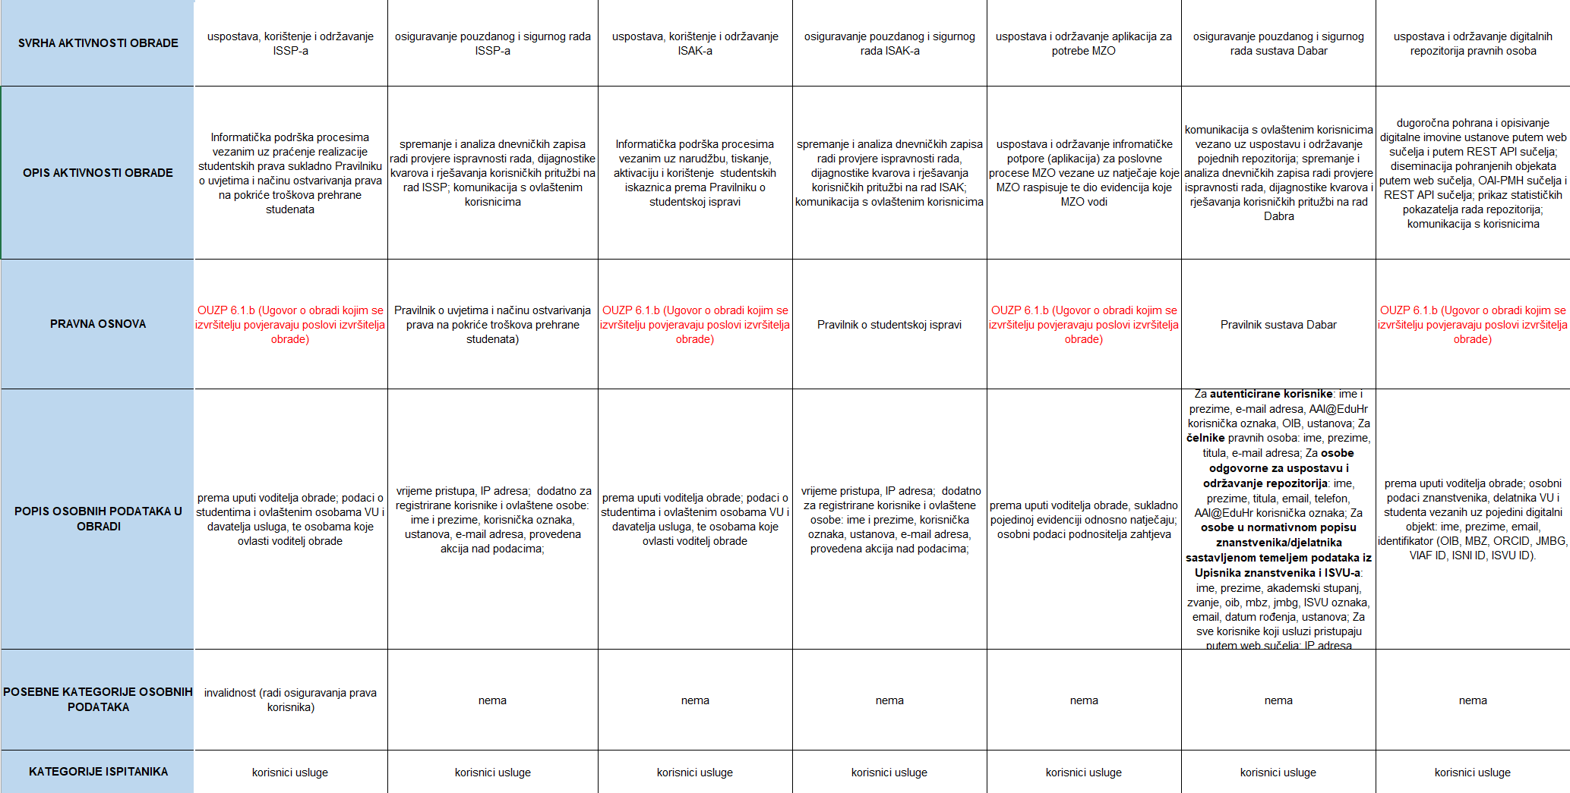
Notes:
Što NE VALJA s navedenim primjerima evidencije aktivnosti obrade? Kako bismo ih mogli unaprijediti?
Jesu li svi osobni podaci navedeni u polju svrha podataka
Koja je svrha obrade?
Konkretno – temeljem odredaba kojeg zakona se obrađuju podaci u okviru navedene prijave?
U kojem informacijskom sustavu se pohranjuju podaci koji se obrađuju?
Postoje li u okviru domaćeg obrazovnog sustava i pravnog okvira obrade koje se isključivo vode na papiru?
Koji je rok pohrane?

Slide 33
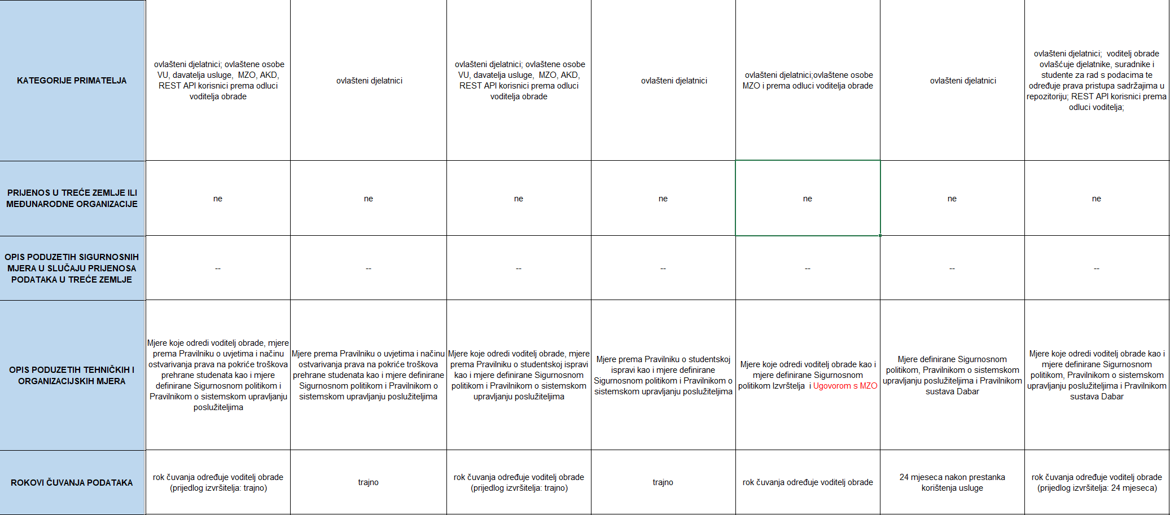
Notes:
Što NE VALJA s navedenim primjerima evidencije aktivnosti obrade? Kako bismo ih mogli unaprijediti?
Jesu li svi osobni podaci navedeni u polju svrha podataka
Koja je svrha obrade?
Konkretno – temeljem odredaba kojeg zakona se obrađuju podaci u okviru navedene prijave?
U kojem informacijskom sustavu se pohranjuju podaci koji se obrađuju?
Postoje li u okviru domaćeg obrazovnog sustava i pravnog okvira obrade koje se isključivo vode na papiru?
Koji je rok pohrane?

Slide 34
Zakonski okvir koji definira obrade u obrazovnim institucijama
Zakon o predškolskom odgoju i obrazovanju
Pravilnik o obrascima zdravstvene dokumentacije djece predškolske dobi i evidencije u dječjem vrtiću
Pravilnik o obrascima i sadržaju pedagoške dokumentacije i evidencije o djeci u dječjem vrtiću
Zakon o odgoju i obrazovanju u osnovnoj i srednjoj školi
Pravilnik o zajedničkome upisniku školskih ustanova u elektroničnome obliku - e-Matici
Zakon o visokom obrazovanju i znanstvenoj djelatnosti
Pravilnik o sadržaju i korištenju informacijskih sustava u visokom obrazovanju
Zakon o knjižnicama i knjižničnoj djelatnosti
Zakon o obrazovanju odraslih
Pravilnik o evidencijama u obrazovanju odraslih
Tko su voditelji obrade e-matica?
Koje se sve organizacije ubrajaju u „školske ustanove”
Koja je najčešća pravna osnova obrade osobnih podataka u takvim ustanovama?
Notes:
U kontekstu obrade u odgoju i obrazovanju to su odgojno-obrazovne institucije. Također, u postupcima obrade djeluju i drugi voditelji – tijela središnje državne uprave i nadležni zavodi odnosno državne upravne organizacije
2. Vrtići, škole, fakulteti, visoke škole, sveučilišta, akademije, istraživački instituti itd.
3. Najčešće, vezano uz svrhu osnivanja ustanove pravna osnova bit će propisi koji reguliraju odgoj i obrazovanje, uz klasične pravne osnove obrade podataka zaposlenika temeljem Zakona o radu i ugovora

Slide 35
Obveza povjerljivog postupanja s podacima
Čl.52.7. Zakona o predškolskom odgoju i obrazovanju
„Podaci iz e-Vrtića moraju biti zaštićeni od zlouporabe, uništenja, gubitka, neovlaštenih promjena ili pristupa, u skladu s odredbama propisa kojim se uređuje zaštita osobnih podataka”
Čl.140.st.1 Zakona o odgoju i obrazovanju u osnovnoj i srednjoj školi
Čl. 11. i čl. 12 Pravilnika o e-Matici
Čl.75. i 95. Zakona o visokom obrazovanju i znanstvenoj djelatnosti, Pravilnik o sadržaju i korištenju informacijskih sustava u visokom obrazovanju
Čl. 6 Zakona o knjižnicama i knjižničnoj djelatnosti
Notes:
Čl.52.7. Zakona o predškolskom odgoju i obrazovanju - „Podaci iz e-Vrtića moraju biti zaštićeni od zlouporabe, uništenja, gubitka, neovlaštenih promjena ili pristupa, u skladu s odredbama propisa kojim se uređuje zaštita osobnih podataka”
Čl. 11. i čl. 12 Pravilnika o e-Matici - „Pristup podacima, unos podataka i razine uvida u podatke pohranjene u Upisniku ustanova, Evidenciji odgojno-obrazovnoga rada, Upisniku učenika i Upisniku djelatnika dopušten je samo ovlaštenim djelatnicima ustanove, ovlaštenim djelatnicima Ministarstva te ovlaštenim osobama zaduženima za održavanje i razvoj sustava te korisničku potporu. Ovlaštene osobe koje pristupaju ili izmjenjuju podatke pohranjene u e-Matici obvezuju se rukovati tim podacima sukladno zakonskim propisima te ih ne zloupotrebljavati. Podaci se mogu davati trećim stranama samo na način opisan u članku 12. Pravilnika.”
Čl. 9. st.2 i 3 - Prikupljeni osobni podaci vodit će se u skladu s propisima o zaštiti osobnih podatka, (3) Pristup osobnim podacima iz evidencija podataka u visokom obrazovanju reguliran je propisima o zaštiti osobnih podataka

Slide 36
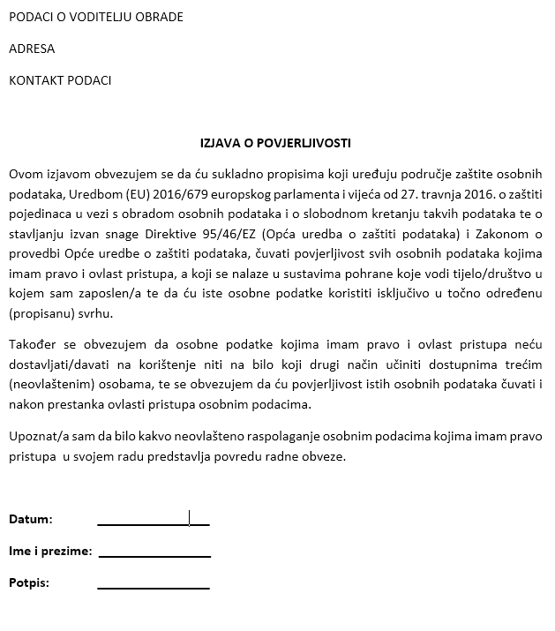

Slide 37
Obrada osobnih podataka u predškolskom odgoju i obrazovanju
Čl. 1.a Zakona o predškolskom odgoju i obrazovanju
Upisi i ispisi djece u vrtić
Potvrde i mišljenja
Upisi u zajednički elektronički upisnik
Čl. 18. Program zdravstvene zaštite i unapređenja zdravlja djece
Čl. 20.4. – Upis u vrtić djece prema posebnim kriterijima
Čl. 25 – Zabrana zasnivanja radnog odnosa za osobe s podacima o kaznenim/prekršajnim postupcima, izrečenim kaznama itd.
Čl.52 – e-Vrtić
Vode li vrtići evidencije koje sadrže posebne kategorije osobnih podataka
Koji su to sustavi/obrade koji bi sadržavali takve podatke?
U kontekstu e-Vrtića, tko je/tko su voditelji?
Čiji se podaci sve prikupljaju?
Što je s podacima iz kazneno-pravne ili prekršajne evidencije?
Tko ima pristup evidencijama vrtića i tko taj pristup odobrava?
Notes:
Čl.20 st. 4 Dječji vrtić kojem je osnivač jedinica lokalne ili područne (regionalne) samouprave ne može upisati svu prijavljenu djecu, nakon upisa djece iz stavka 3. ovoga članka djeca se upisuju na način da prednost pri upisu imaju:
djeca roditelja invalida Domovinskog rata,
djeca iz obitelji s troje ili više djece,
djeca oba zaposlena roditelja,
djeca s teškoćama u razvoju i kroničnim bolestima koja imaju nalaz i mišljenje nadležnog tijela iz sustava socijalne skrbi ili potvrdu izabranog pedijatra ili obiteljskog liječnika da je razmjer teškoća u razvoju ili kronične bolesti okvirno u skladu s listom oštećenja funkcionalnih sposobnosti sukladno propisu kojim se uređuje metodologija vještačenja,
djeca samohranih roditelja,
djeca jedno-roditeljskih obitelji,
djeca osoba s invaliditetom upisanih u Hrvatski registar osoba s invaliditetom,
djeca koja su ostvarila pravo na socijalnu uslugu smještaja u udomiteljskim obiteljima,
djeca koja imaju prebivalište ili boravište na području dječjeg vrtića te djeca roditelja koji primaju doplatak za djecu ili roditelja korisnika zajamčene minimalne naknade.
1) Čl. 52 – Vrtić vodi pedagošku i zdravstvenu dokumentaciju te evidenciju o djeci.
2) Pedagoška i zdravstvena dokumentacija vodi se u pisanom ili elektroničkom obliku – lokalne aplikacije, cloud aplikacije i registratori s dokumentima
3) U ministarstvu nadležnom za obrazovanje vodi se zajednički elektronički upisnik predškolskih ustanova u elektroničkom obliku (u daljnjem tekstu: e-Vrtić) i sadrži sljedeće evidencije:
Upisnik ustanova,
Evidenciju odgojno-obrazovnog rada u ustanovama za svaku pedagošku godinu,
Upisnik djece u ustanovama,
Upisnik radnika ustanova.
4) Voditelj obrade i korisnik osobnih podataka sadržanih u evidencijama iz e-Vrtića je ministarstvo nadležno za obrazovanje, a voditelj obrade podataka za pojedinačnu ustanovu je predškolska ustanova.
5) Čl.25 Zakona
6) Ovlaštenja za pristup i razine pristupa podacima iz e-Vrtića dječjim vrtićima, osnivačima i nadležnim upravnim tijelima županija, odnosno gradskom uredu Grada Zagreba odobrava ministarstvo nadležno za obrazovanje. Obrasce pedagoške dokumentacije obveze i načine te rokove unošenja podataka u eVrtić, ovlaštenja za pristup i korištenje podataka te sigurnost i način razmjene podataka propisuje pravilnikom ministar nadležan za obrazovanje.

Slide 38
Pravilnik o obrascima zdravstvene dokumentacije djece predškolske dobi i evidencije u dječjem vrtiću
Obrada zdravstvenih podataka o djetetu
Zdravstveni karton
Antropometrijska mjerenja (visina, težina, pozicijske vrijednosti)
Evidencija izostajanja (vrijeme i dijagnoze bolesti uzroka izostajanja)
Higijenski, epidemiološki, sanitarni nadzor i indikacije
Status cijepljenja prema obveznim cjepivima i razlozi ako nije provedeno
Postojanje posebnih mjera skrbi u vrtiću
Podaci o sistematskom pregledu, dentalnom pregledu
Podaci o liječniku koji je proveo pregled
Podaci i upisi u evidencije se primarno vode elektronički. Kod takve obrade, ključno je osigurati da pristup sustavu imaju samo autorizirani korisnici koji su potpisali izjavu u povjerljivosti.
Ukoliko se evidencije temeljem odredbe pravilnika vode i u materijalnom obliku, dokumentaciju je potrebno držati na sigurnom mjestu i pod ključem odnosno fizičkim mjerama ograničenja pristupa
Notes:
Pravilnik - Obrasci zdravstvene dokumentacije djece predškolske dobi: https://narodne-novine.nn.hr/clanci/sluzbeni/2002_10_114_1846.html

Slide 39
Pravilnik o obrascima i sadržaju pedagoške dokumentacije i evidencije o djeci u dječjem vrtiću
Propisuju se:
obrasci i sadržaji pedagoške dokumentacije i evidencije o djeci rane i predškolske dobi u dječjim vrtićima i drugim ustanovama koje ostvaruju djelatnost ranog i predškolskog odgoja i obrazovanja (u daljnjem tekstu: predškolska ustanova).
obveze i načini te rokovi unošenja podataka u e-Vrtiće, ovlaštenja za pristup i korištenje podataka te sigurnost i način razmjene podataka određeni su Pravilnikom
Pedagoška dokumentacija vodi se u pisanom i/ili elektroničkom obliku:
Ljetopis dječjeg vrtića, matična knjiga djece, imenik djece, knjiga pedagoške dokumentacije odgojno-obrazovne skupine, dosje djeteta, individualni dosje djeteta i individualizirani kurikulum za dijete, potvrda o završenom programu predškole, pedagoška dokumentacija stručnih suradnika i zdravstvenog voditelja, knjiga zapisnika.

Slide 40
Pravilnik o obrascima i sadržaju pedagoške dokumentacije i evidencije o djeci u dječjem vrtiću (u javnom savjetovanju)
Imenik djece sadrži:
podatke o nazivu dječjeg vrtića i odgojno-obrazovnoj skupini, pedagoškoj godini te potpise odgojitelja i ravnatelja;
podatke o djetetu (ime i prezime djeteta, datum rođenja, adresa stanovanja i adresa prebivališta, OIB djeteta, ime i prezime majke/skrbnika i oca/skrbnika te za oba roditelja/skrbnika: broj mobitela, adresa elektroničke pošte, naziv i adresa poslodavca, broj telefona poslodavca);
podatke o punoljetnim osobama za dovođenje i odvođenje djece prema suglasnosti roditelja (za sve tri osobe: ime i prezime osobe, kontakt broj);
napomene (informacije o zdravstvenom statusu djeteta, obiteljskom statusu i druge posebne potrebe)

Slide 41
Pravilnik o obrascima i sadržaju pedagoške dokumentacije i evidencije o djeci u dječjem vrtiću (u javnom savjetovanju)
Odredbe Pravilnika o zaštiti i tajnosti podataka
Podaci iz e-Vrtića trebaju biti zaštićeni od zloupotrebe, uništenja, gubitka, neovlaštenih promjena ili pristupa, u skladu s odredbama propisa kojim se uređuje zaštita osobnih podataka.
Pristup podacima, unos podataka i razine uvida u podatke pohranjene u Upisniku ustanova, Evidenciji odgojno-obrazovnoga rada, Upisniku djece i Upisniku djelatnika dopušten je samo ovlaštenim djelatnicima ustanove, ovlaštenim djelatnicima Ministarstva te ovlaštenim osobama zaduženima za održavanje i razvoj sustava te korisničku potporu.
Ovlaštene osobe koje pristupaju ili izmjenjuju podatke pohranjene u e-Matici obvezuju se rukovati tim podacima sukladno zakonskim propisima te ih ne zloupotrebljavati.
Uz osobe iz stavka 1. ovog članka Ministarstvo može za uvid u podatke pohranjene u Upisniku ustanova, Evidenciji odgojno-obrazovnoga rada, Upisniku djece te Upisniku radnika ovlastiti i druge stručne osobe Ministarstva kada je to potrebno radi nesmetanog rješavanja određenih pitanja i zadataka iz njihova djelokruga.

Slide 42
Rokovi pohrane i razmjena podataka
Čl. 23. pravilnika - Dječji vrtić trajno čuva matičnu knjigu i ljetopis.
Ostala dokumentacija i evidencija koristi se i čuva pet godina.
Ministarstvo, predškolske ustanove, pojedinci i institucije dužni su poduzeti potrebne tehničke, kadrovske i organizacijske mjere zaštite osobnih podataka kako bi se osobni podaci zaštitili od gubitka ili uništenja i od nedopuštenoga pristupa, promjene, objavljivanja i svake druge zlouporabe te utvrditi obvezu osoba ovlaštenih za unos i obradu podataka na potpisivanje izjave o povjerljivosti
Ministarstvo može za potrebe znanstvenih istraživanja pojedincima i znanstvenim institucijama omogućiti ograničen pristup podacima iz e-Vrtića u skladu sa zakonom koji regulira zaštitu osobnih podataka.
Predškolska ustanova može prije davanja podataka na temelju zahtjeva zatražiti i stručno mišljenje agencije u čijoj je nadležnosti zaštita osobnih podataka
Rokovi čuvanja:
Trajno
Pet godina
Rokovi prema obvezama iz drugih propisa (npr. Zakon o radu)
Opći zastarni rokovi za ugovorne obveze
Notes:
Čl. 22 Pravilnika
a) Ministarstvo može drugim javnim i državnim institucijama omogućiti pristup podacima za njihove potrebe na temelju pisanoga zahtjeva uz dokazivanje svrhe i pravnoga temelja za korištenje podataka koji se traže, a u skladu sa zakonom koji regulira zaštitu osobnih podataka.
b) Ministarstvo s institucijama iz stavka 1. ovoga članka sklapa sporazum kojim se utvrđuje sadržaj i način dostave podataka te obveza osiguranja cjelovitosti, povjerljivosti i dostupnosti podataka.
c) Ministarstvo može za potrebe znanstvenih istraživanja pojedincima i znanstvenim institucijama, na njihov pisani zahtjev, omogućiti ograničen pristup podacima iz e-Vrtića, a u skladu sa zakonom koji regulira zaštitu osobnih podataka.
d) Ministarstvo može prije omogućavanja pristupa podacima na temelju zahtjeva iz stavka 1. i 3. ovog članka zatražiti i stručno mišljenje agencije u čijoj je nadležnosti zaštita osobnih podataka.
e) Predškolska ustanova može davati podatke iz e-Vrtića trećim osobama samo na temelju pisanoga zahtjeva uz dokazivanje svrhe i pravnoga temelja za korištenje podataka koji se traže, a u skladu sa zakonom koji regulira zaštitu osobnih podataka.
f) Predškolska ustanova može prije davanja podataka na temelju zahtjeva zatražiti i stručno mišljenje agencije u čijoj je nadležnosti zaštita osobnih podataka.
g) Ministarstvo, predškolske ustanove, pojedinci i institucije iz ovoga članka dužni su poduzeti potrebne tehničke, kadrovske i organizacijske mjere zaštite osobnih podataka kako bi se osobni podaci zaštitili od gubitka ili uništenja i od nedopuštenoga pristupa, promjene, objavljivanja i svake druge zlouporabe te utvrditi obvezu osoba ovlaštenih za unos i obradu podataka na potpisivanje izjave o povjerljivosti.
h) Ovlaštenja za pristup i razine pristupa podacima iz e-Vrtića predškolskih ustanova, osnivačima i nadležnim upravnim tijelima županija, odnosno Gradskom uredu Grada Zagreba odobrava nadležno Ministarstvo.

Slide 43
Obrada osobnih podataka u školama
Tko su voditelji obrade e-matica?
Koji su to sustavi/obrade
Koje se sve organizacije ubrajaju u „školske ustanove”
Čl. 138. Zakona o odgoju i obrazovanju u osnovnoj i srednjoj školi
Evidencije o učenicima, praćenje nastave, upis i ispis učenika, ocjenjivanje i uspjeh, pedagoške mjere, ispiti
Imenik i evidencija o ispitima – rok pohrane 10 godina
Matična knjiga – trajno
Čl. 139. Zakona
Školske su ustanove dužne voditi evidenciju odgojno obrazovnog rada, upisnik učenika te upisnik radnika u pisanom i elektroničkom obliku
Čl. 140. Zakona
Sustav e-matice
Voditelj obrade Ministarstvo znanosti i obrazovanje
Za pojedinačnu ustanovu, voditelj obrade školska ustanova
Ovlaštenja i razine pristupa uređuje Ministarstvo

Slide 44
Pravilnik o zajedničkom upisniku školskih ustanova u elektroničkom obliku - e-Matici
Pravilnik uređuje obveze i načine te rokovi unošenja podatka u zajednički upisnik školskih ustanova u elektroničkom obliku – e-Maticu (u daljnjem tekstu: e-Matica),
Također, ovlaštenja za pristup i korištenje podataka te sigurnost i način razmjene podataka.
e-Matica je centralizirani sustav Ministarstva znanosti i obrazovanja koji služi za unos najvažnijih podataka o učenicima i djelatnicima osnovnih i srednjih škola. Aplikacija je zamišljena kao digitalni oblik Matične knjige koja se u školama ručno ispunjava.
e-Matica Ministarstva znanosti i obrazovanja sadrži sljedeće evidencije:
Upisnik ustanova
Evidenciju odgojno-obrazovnoga rada u ustanovama za svaku školsku godinu
Upisnik učenika u ustanovama
Upisnik radnika ustanova.

Slide 45
Pravilnik o zajedničkome upisniku školskih ustanova u elektroničkom obliku - e-Matici
Školske ustanove u Republici Hrvatskoj dužne su za svaku školsku godinu u e-Matici evidentirati sve podatke o odgojno-obrazovnome radu za to odgojno-obrazovno razdoblje.
Evidencija odgojno-obrazovnoga rada ustanove obuhvaća podatke o učenicima, razrednim odjelima i organizaciji odgojno-obrazovnoga rada u jednoj školskoj godini, a njezin sastavni dio predstavljaju evidencije pedagoške dokumentacije
Pedagoška dokumentacija propisana je Pravilnikom o pedagoškoj dokumentaciji i evidenciji te javnim ispravama u školskim ustanovama.
Unutar sustava e-Matica evidentiraju se rezultati o položenim ispitima državne mature.
Notes:
Čl.3 Pravilnika o zajedničkome upisniku školskih ustanova u elektroničnome obliku - e-Matici
Školske ustanove u Republici Hrvatskoj dužne su za svaku školsku godinu u e-Matici evidentirati sve podatke o odgojno-obrazovnome radu za to odgojno-obrazovno razdoblje.
Evidencija odgojno-obrazovnoga rada ustanove obuhvaća podatke o učenicima, razrednim odjelima i organizaciji odgojno-obrazovnoga rada u jednoj školskoj godini, a njezin sastavni dio predstavljaju evidencije pedagoške dokumentacije propisane Pravilnikom o pedagoškoj dokumentaciji i evidenciji te javnim ispravama u školskim ustanovama.
Radi vođenja evidencije o učenicima iz stavka 2. ovog članka, unutar sustava e-Matica evidentiraju se rezultati o položenim ispitima državne mature.

Slide 46
Pravilnik o zajedničkome upisniku školskih ustanova u elektroničkom obliku - e-Matici
Pristup podacima, unos podataka i razine uvida u podatke dopušteni samo ovlaštenim djelatnicima ustanove, ovlaštenim djelatnicima Ministarstva te ovlaštenim osobama zaduženima za održavanje i razvoj sustava te korisničku potporu.
Podaci iz e-Matice trebaju biti zaštićeni od povreda:
zloupotrebe, uništenja, gubitka, neovlaštenih promjena ili pristupa, u skladu s odredbama propisa kojim se uređuje zaštita osobnih podataka.
ministarstvo, školske ustanove, pojedinci i institucije dužni su poduzeti potrebne tehničke, kadrovske i organizacijske mjere zaštite osobnih podataka kako bi se osobni podaci zaštitili od gubitka ili uništenja i od nedopuštenoga pristupa, promjene, objavljivanja i svake druge zlouporabe te utvrditi obvezu osoba ovlaštenih za unos i obradu podataka na potpisivanje izjave o povjerljivosti.

Slide 47
Prijenos podataka iz e-Matice
Ministarstvo može drugim javnim i državnim institucijama omogućiti pristup podacima za njihove potrebe na temelju pisanoga zahtjeva uz dokazivanje svrhe i pravnoga temelja za korištenje podataka koji se traže, a u skladu sa zakonom koji regulira zaštitu osobnih podataka.
Ministarstvo s tim institucijama može sklopiti sporazum kojim se detaljno utvrđuje sadržaj i način dostave podataka te obveza osiguranja cjelovitosti, povjerljivosti i dostupnosti podataka.
Ministarstvo može prije omogućavanja pristupa podacima zatražiti i stručno mišljenje agencije u čijoj je nadležnosti zaštita osobnih podataka.
Školska ustanova može davati podatke iz e-Matice trećim osobama samo na temelju pisanoga zahtjeva uz dokazivanje svrhe i pravnoga temelja za korištenje podataka te koji se traže, a u skladu sa zakonom koji regulira zaštitu osobnih podataka. Prije davanja podataka također može tražiti mišljenje AZOP.
Svi voditelji obrade i primatelji:
dužni poduzeti potrebne tehničke, kadrovske i organizacijske mjere zaštite osobnih podataka kako bi se osobni podaci zaštitili od gubitka ili uništenja i od nedopuštenoga pristupa, promjene, objavljivanja i svake druge zlouporabe te utvrditi obvezu osoba ovlaštenih za unos i obradu podataka na potpisivanje izjave o povjerljivosti.
Notes:
Ministarstvo može drugim javnim i državnim institucijama omogućiti pristup podacima za njihove potrebe na temelju pisanoga zahtjeva uz dokazivanje svrhe i pravnoga temelja za korištenje podataka koji se traže, a u skladu sa zakonom koji regulira zaštitu osobnih podataka.
Ministarstvo može za potrebe obavljanja poslova iz svoje nadležnosti preuzimati podatke u e-Maticu iz baza podataka koje su u vlasništvu drugih institucija.
Ministarstvo s institucijama iz stavka 1. i 2. ovoga članka može sklopiti sporazum kojim se detaljno utvrđuje sadržaj i način dostave podataka te obveza osiguranja cjelovitosti, povjerljivosti i dostupnosti podataka.
Ministarstvo može za potrebe znanstvenih istraživanja pojedincima i znanstvenim institucijama, na njihov pisani zahtjev, omogućiti ograničen pristup podacima iz e-Matice, a u skladu sa zakonom koji regulira zaštitu osobnih podataka.
Ministarstvo može prije omogućavanja pristupa podacima na temelju zahtjeva iz stavka 1. i 4. ovog članka zatražiti i stručno mišljenje agencije u čijoj je nadležnosti zaštita osobnih podataka.
Školska ustanova može davati podatke iz e-Matice trećim osobama samo na temelju pisanoga zahtjeva uz dokazivanje svrhe i pravnoga temelja za korištenje podataka te koji se traže, a u skladu sa zakonom koji regulira zaštitu osobnih podataka. Školska ustanova može prije davanja podataka na temelju zahtjeva iz stavka 6. ovog članka zatražiti i stručno mišljenje agencije u čijoj je nadležnosti zaštita osobnih podataka.
Ministarstvo, školske ustanove, pojedinci i institucije iz ovoga članka dužni su poduzeti potrebne tehničke, kadrovske i organizacijske mjere zaštite osobnih podataka kako bi se osobni podaci zaštitili od gubitka ili uništenja i od nedopuštenoga pristupa, promjene, objavljivanja i svake druge zlouporabe te utvrditi obvezu osoba ovlaštenih za unos i obradu podataka na potpisivanje izjave o povjerljivosti.

Slide 48
Pravilnik o pedagoškoj dokumentaciji i evidenciji te javnim ispravama u školskim ustanovama
Pedagoška dokumentacija i evidencija koja se obvezno vodi u školskim ustanovama, ovisno o vrsti školske ustanove:
Matična knjiga učenika
Registar učenika upisanih u Matičnu knjigu
Razredna knjiga
Razredni imenik i priručni imenik u glazbenoj/plesnoj školi
Knjige evidencije
Mapa praktične nastave i vježbi,
Mapa stručne prakse,
Dnevnici rada/praćenja,
Spomenica škole,
Prijavnice, upisnice, ispisnice i zapisnici,
Prijepis ocjena
Potvrda o položenome razlikovnom/dopunskom ispitu.
Dokumentacija se može voditi i pohraniti u elektroničkome obliku.
Školske ustanove koje dokumentaciju vode u elektroničkome obliku nisu obvezne voditi je i u pisanome obliku.
Notes:
Školske ustanove prema potrebi vode i drugu dokumentaciju:
a) dnevnike rada:
b) zapisnike i druge evidencije:
– Zapisnik o radu učiteljskog/nastavničkog vijeća i radu ostalih stručnih tijela u školskim ustanovama
– Zapisnik o radu odgojiteljskog vijeća i radu ostalih stručnih tijela u učeničkom domu
– Evidenciju dežurstva odgojitelja i učenika u učeničkom domu
– Evidenciju za voditelje škole u zdravstvenoj ustanovi
c) Dosje učenika
d) Učeničku mapu
e) obrasce:
– Obrazac evidencije učenika koji pohađaju nastavu vjeronauka izvan škole
– Obrazac evidencije učenika u nastavi materinskoga jezika i kulture (Model C)
– Obrazac pohvalnice i drugih priznanja za posebna postignuća
f) obavijesti/izvješća i potvrde:
– Obavijest o ostvarenim rezultatima na kraju prvog polugodišta
– Obavijest o sudjelovanju u nastavi u razrednom odjelu zdravstvene ustanove
– Izvješće o praćenju i provedbi odgojno-obrazovnog rada s prijepisom ocjena po predmetima tijekom boravka u zdravstvenoj ustanovi
– Izvješće o postignutim rezultatima na ispitu znanja hrvatskog jezika nakon održane pripremne nastave.

Slide 49
Obrada podataka u znanosti i visokom obrazovanju
Čl. 75 Zakona:
Visoka učilišta elektronički vode evidencije i zbirke podataka osobito evidenciju uspješnosti ostvarenih ishoda učenja studenata
Obrađuju prikupljene osobne i druge podatke u svrhu obavljanja nastavne djelatnosti u informacijskom sustavu visokih učilišta i u pregledniku studijskih programa
Osiguravaju interoperabilnost evidencija i zbirka podataka te elektroničko preuzimanje podataka u informacijski sustav visokih učilišta i u preglednik studijskih programa.
Ministarstvo i Agencija za znanost i visoko obrazovanje imaju pristup podacima iz informacijskih sustava radi izrade analiza i statističkih izvješća na razini Republike Hrvatske te utvrđivanja točnosti podataka iz upisnika propisanih ovim Zakonom.
Tko su voditelji obrade e-matica?
Koji su to sustavi/obrade
Koje se sve organizacije ubrajaju u institucije visokog obrazovanja?
Notes:
Evidencija predstavnika studentskih centara u StuDOM-u
AA dnevnički zapisi StuDOM-a
Evidencija predstavnika ustanova za uslugu VoIP
Evidencija korisnika usluge VoIP
Evidencija o korištenju sustava za upravljanje korisničkim računima za pristup bežičnoj mreži
Evidencija predstavnika ustanova za uslugu
Upravljanje bežičnim mrežama
Dnevnički zapisi usluge
Upravljanje bežičnim mrežama
Evidencija predstavnika ustanova kojima Srce sistemski održava poslužitelje
Evidencija korisnika usluga VPS i VCL
Dnevnički zapisi sustava VDC
Središnja arhiva sistemskih dnevničkih zapisa poslužitelja Srca
Sigurnosna pohrana podataka svih usluga Srca
Arhiviranje podataka svih usluga Srca
Sistemsko održavanje poslužitelja ustanova iz sustava ZiVO
Evidencija korisnika CRO NGI
Evidencija korisnika usluge Isabella
Evidencija podataka o subjektima sustava AAI@EduHr i njihovoj aktivnosti
Evidencija podataka o korištenju središnjih web aplikacija sustava AAI@EduHr
Udomljavanje LDAP poslužitelja
LDAP imenik servisa "Home for Homeless"
AA dnevnički zapisi usluge eduroam
Evidencija podataka o korištenju središnjih web aplikacija usluge eduroam
AA dnevnički zapisi sustava udomljavanja davatelja usluge eduroam
Dnevnički zapisi sustava Mojoblak
Dnevnički zapisi sustava Limesurvey
Dnevnički zapisi sustava Foodle
Evidencija osobnih podataka sustava eduAdresar
Dnevnički zapisi sustava Filesender
Evidencije osobnih podataka u okviru aplikacija SuZG
Evidencija podataka o studentima, nastavnicima, suradnicima i osoblju VU u okviru ISVU
Evidencija podataka o predstavnicima ustanova i dnevnički zapisi ISVU
Evidencija podataka o nastavnicima i predstavnicima ustanova u sustavu MOZVAG
Evidencija podataka o aktivnosti ovlaštenih osoba i dnevnički zapisi sustava MOZVAG
Evidencija podataka osoba koje sudjeluju u procesima vezanim uz RHKO
Evidencija podataka o aktivnosti ovlaštenih osoba i dnevnički zapisi ISRHKO
Evidencija podataka o osobama u okviru informacijskog sustava znanosti RH (CRORIS)
Evidencija podataka o aktivnosti ovlaštenih osoba i dnevnički zapisi CRORIS-a
Evidencija podataka o studentima i ovlaštenim osobama u okviru ISSP-a
Evidencija podataka o aktivnosti ovlaštenih osoba i dnevnički zapisi ISSP-a
Evidencija podataka o studentima i ovlaštenim osobama u okviru ISAK-a
Evidencija podataka o aktivnosti ovlaštenih osoba i dnevnički zapisi ISAK-a
Evidencije osobnih podataka u okviru web aplikacija MZO-a
Evidencija podataka o korisnicima i ovlaštenim osobama te dnevnički zapisi sustava Dabar
Digitalni repozitoriji pravnih osoba u Dabru
Evidencija podataka o aktivnosti urednika i korisnika Portala Hrčak
Dnevnički zapisi sustava Ara
Dnevnički zapisi sustava HAW
Središnja evidencija korisničkih upita
Evidencija polaznika učioničkih tečajeva
Evidencija polaznika online tečajeva
Evidencija polaznika programa osposobljavanja i usavršavanja (neaktivni od 2014. godine)
Evidencija polaznika obrazovnih programa za IT specijaliste
Portal za IT specijaliste sistemac.srce.hr
Evidencija polaznika programa iz područja statistike
Evidencija kandidata koji prijavljuju ispite u ispitnom centru Pearson VUE
Sustav za e-učenje Merlin (za ustanove)
Sustav za e-učenje Merlin (za pojedinci)
Evidencija aktivnosti korisnika i dnevnički zapisi sustava Merlin, MoD i MuS
Sustav za e-učenje MoD
Sustav za e-učenje MuS
Sustav za webinare
Katalog e-kolegija

Slide 50
Zakon o znanosti i visokom obrazovanju
Članak 95.
Informacijski sustav i infrastruktura sustava visokog obrazovanja, znanstvene i umjetničke djelatnosti:
Sastavnice informacijske infrastrukture su mrežni, računalni i spremišni sustavi, podatkovni centri, infrastruktura elektroničkih identiteta, informacijski sustavi i aplikacije, različite digitalne usluge te informacije i podaci koji se prikupljaju i obrađuju te zajednički koriste na razini Republike Hrvatske.
Informacijska infrastruktura i njezine sastavnice mogu se povezati s europskim i globalnim infrastrukturama.
Visoka učilišta i znanstveni instituti unose sve potrebne podatke u informacijski sustav te osiguravaju ažurnost i točnost podataka u informacijskom sustavu.

Slide 51
Pravilnik o sadržaju i korištenju informacijskih sustava u visokom obrazovanju
Obveza vođenja evidencija poput:
Središnja evidencija visokog obrazovanja Republike Hrvatske (u daljnjem tekstu: Središnja evidencija) je centralna evidencija koju vodi Ministarstvo u Informacijskom sustavu evidencija u visokom obrazovanju u koji se elektronički dostavljaju ili preuzimaju podaci iz evidencija koje vodi ministarstvo, visoko učilište i Agencija. Podatke za Središnju evidenciju prikupljaju i obrađuju Ministarstvo i Agencija za potrebe:
utvrđivanja prava upisa studenata na studij i drugih prava na teret javnih sredstava,
planiranja politika praćenja visokog obrazovanja,
provedbu postupaka vanjskog vrednovanja i osiguravanja kvalitete,
vođenja evidencija ishoda postupaka vanjskog vrednovanja i osiguravanja kvalitete visokog obrazovanja.
te izrade analiza, statistika i provedbe istraživanja iz područja visokog obrazovanja i znanosti, u skladu sa svojim nadležnostima.
Evidencije prijavljenih za upisni postupak
Evidencija studenata
Evidencija diploma i svjedodžbi
Evidencija zaposlenika visokih učilišta

Slide 52
Središnja evidencija podataka o studentima
Sadrži sljedeće podatke:
ime i prezime studenta
OIB studenta
datum rođenja
jedinstveni matični broj akademskoga građanina
naziv visokog učilišta na koje je student upisan
vrsta studija
naziv studija
status studenta
status prava i obaveza
datum upisa studenta na studij
akademska godina prvog upisa studenta na studij
upis studenta u tekuću akademsku godinu.

Slide 53
Pravilnik o sadržaju i korištenju informacijskih sustava u visokom obrazovanju
Evidencije propisane pravilnikom vode se elektronički u interoperabilnim informacijskim sustavima pogodnima za razmjenu, obradu i čuvanje podataka te se čuvaju trajno
Visoka učilišta kao stvaratelji javnih isprava, odnosno kao voditelji obrade podataka i ovlaštene pravne osobe kao izvršitelji obrade podataka iz evidencija pravilnika, dužna su u prihvatljivom roku, odnosno do 1. studenoga tekuće kalendarske godine (2023.!) u digitalni oblik pretvoriti podatke o diplomama i drugim javnim ispravama u visokom obrazovanju iz prethodne akademske godine te ih dostaviti u Središnju evidenciju
Rokovi čuvanja:
Trajno
11 godina (interni pravilnik sastavnica)
Rokovi prema obvezama iz drugih propisa (npr. Zakon o radu)
Opći zastarni rokovi za ugovorne obveze
Notes:
Npr:
Evidencije prijavljenih za upisni postupak
Evidencija studenata
Evidencija diploma i svjedodžbi
Evidencija zaposlenika visokih učilišta

Slide 54
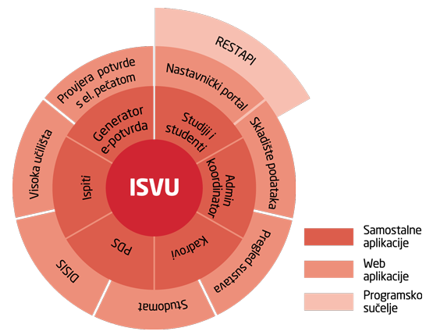
ISVU – Informacijski sustav visokih učilišta
ISVU je složen informacijski sustav koji prvenstveno olakšava provedbu administrativnih poslova na razini visokog učilišta
ISVU se koristi na više od 110 visokih učilišta, koristi ga više od 140.000 studenata i 13.500 djelatnika tih visokih učilišta. Uz njih, na ISVU se spaja više od 110 aplikacija visokih učilišta putem programskog sučelja za pristup procedurama i podacima visokih učilišta.
Različitim ulogama, tj. kategorijama korisnika, namijenjeni su različiti ISVU moduli, od kojih je korisnicima dostupno ukupno 12. Tako studenti koriste isključivo Studomat, nastavnici Nastavnički portal i/ili Ispiti, djelatnici studentskih referada modul Studiji i studenti itd.
Broj visokih učilišta na ISVU: 115
Broj evidentiranih studija: 2578
Broj djelatnika: 28809
Broj studenata: 139663
Notes:
Neki su od tih modula, poput Studiji i studenti te Ispiti, desktop aplikacije koje korisnici trebaju instalirati na svoja računala, a dio su web-aplikacije, poput Studomata i Nastavničkog portala, ali i Skladišta podataka.
Tijekom ispitnih rokova i upisa godina, kada se sustav najviše koristi, na Studomatu se obavi 40.000 do 60.000 prijava za rad. Tada se na Nastavničkom portalu za rad dnevno prijavi između 3.200 i 4.600 nastavnika, a u desktop aplikacije se tih mjeseci dnevno za rad prijavi oko 2.800 djelatnika visokih učilišta.
Uz sve navedene korisnike ISVU mora odraditi i sve zahtjeve raznih aplikacija na visokim učilištima koje se na ISVU spajaju programskim putem koristeći ISVU REST API. Više od 110 takvih aplikacija generira oko 1.000.000 zahtjeva koje na dnevnoj bazi odrađuje ISVU REST API.

Slide 55
Rizici upotrebe web aplikacija
Većina sustava koje Ministarstvo znanosti i obrazovanja koristi, a čije je korištenje obvezno voditeljima obrade na području odgoja i obrazovanja, zasnovani su na hibridnoj ili cloud arhitekturi.
Kod takvih aplikacija postoje brojni rizici, kako na strani ustanove koja je zadužena ustrojiti i voditi sustav, tako i na strani klijenata – sustava na strani voditelja obrade odnosno zdravstvenih ustanova
Najčešći rizici* su:
1. Neispravne kontrole pristupa – aplikacija podešena da ograničava pristup korisnicima sukladno dozvolama i kategorijama pristupa ne funkcionira i omogućuje korisniku niske razine ovlaštenja pristup podacima izvan ovlaštenja
2. Greške u enkripciji – ostavljaju osjetljive podatke bez zaštite i omogućuju krađu identiteta
3. Injection ranjivosti ili napadi – napadač pristupa aplikaciji, ali umjesto korisničkih podataka unosi posebno osmišljen kod koji mu omogućava pristup sustavu i podacima mimo ovlaštenja
4. Nesiguran dizajn aplikacije – različite ranjivosti koje omogućavaju napade itd.
5. Nepouzdanost kritične infrastrukture kao osnovice cloud usluge (CDU*)
Notes:
Prema OWASP – The Open Worldwide Application Security Project je neprofitna zaklada koja promiče dobre sigurnosne prakse u dizajnu softvera
Cijela lista je dostupna ovdje: https://www.redscan.com/news/a-guide-to-the-owasp-top-10-web-application-security-risks/
* Prema odredbama Zakona o kritičnim infrastrukturama, kao i Uredbe o o organizacijskim i tehničkim standardima za povezivanje na državnu informacijsku infrastrukturu čl. 7. i 10. dvojbeno je mogu li tijela javne vlasti odabrati drugog pružatelja takve usluge neovisno o riziku.

Slide 56
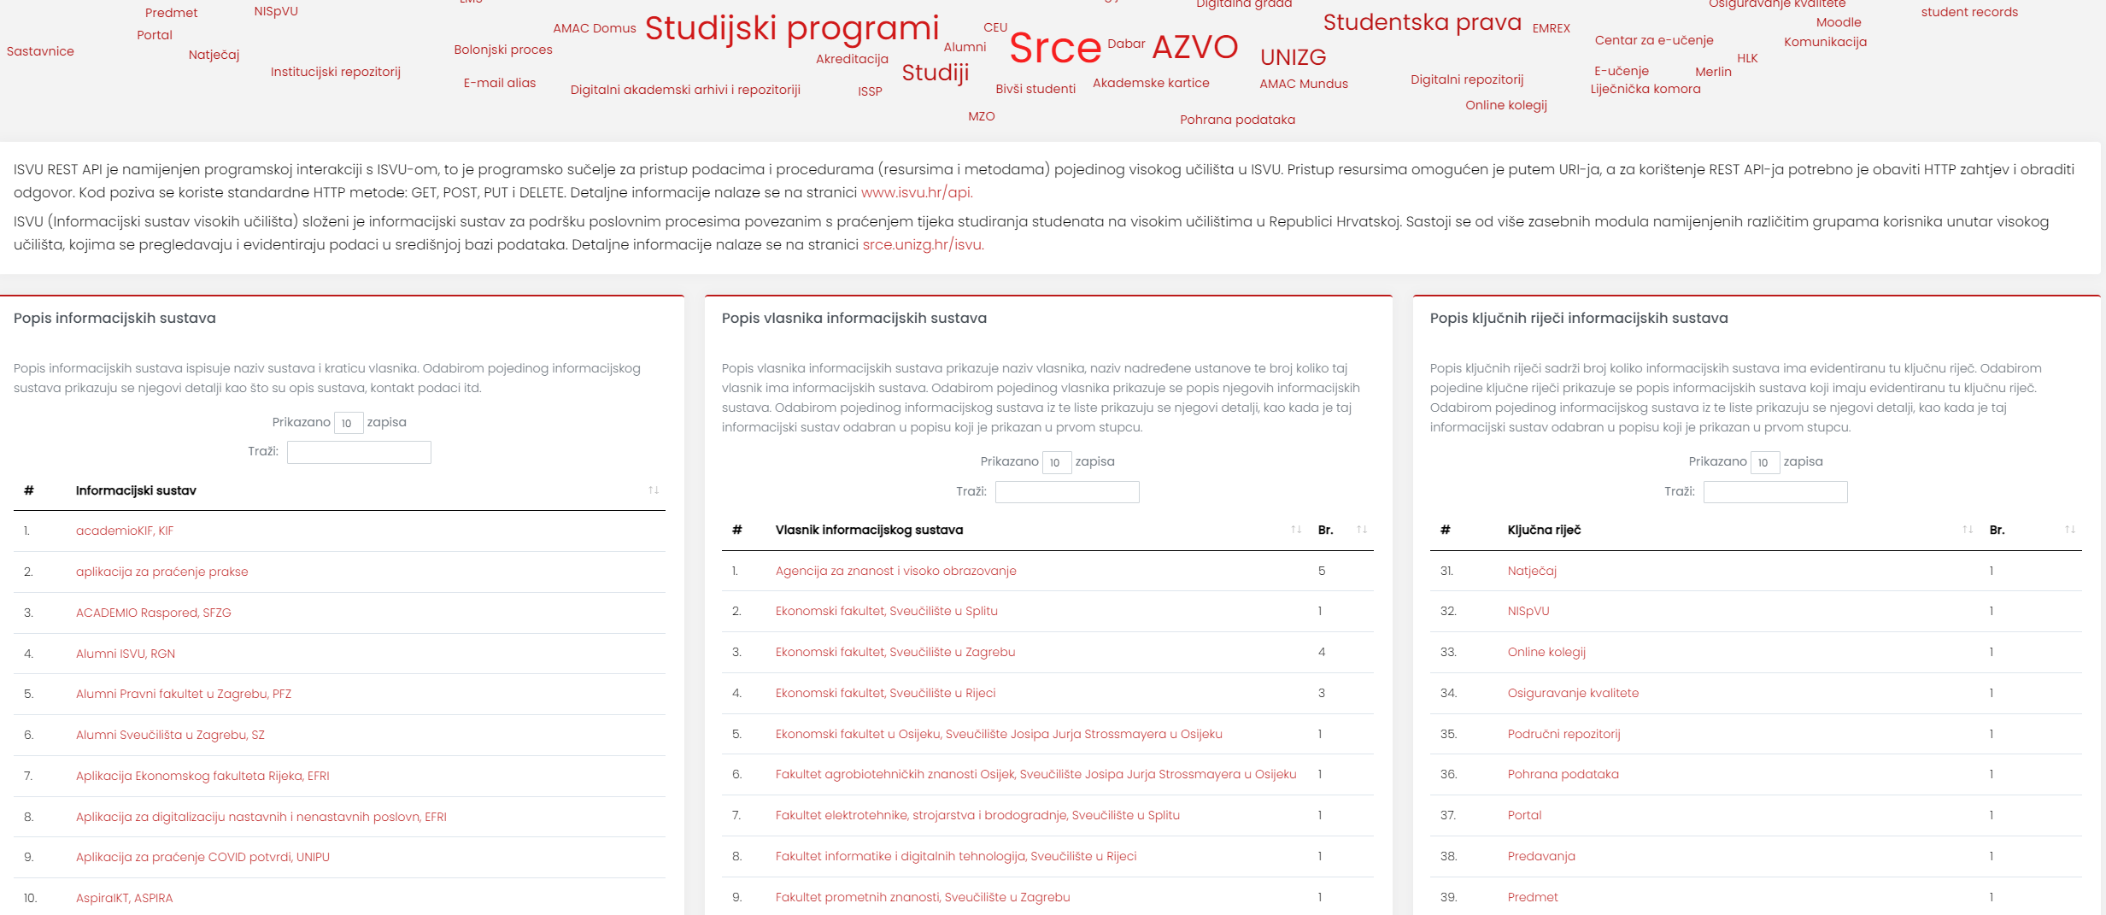

Slide 57
Sustav ISAK – informacijski sustav studentskih kartica

Slide 58
Sustav ISAK – informacijski sustav studentskih kartica
Usluga Informacijska podrška studentskom standardu obuhvaća dva velika informacijska sustava.
Informacijski sustav akademskih kartica (ISAK) omogućuje identifikaciju studenta putem studentske iskaznice, službene isprave studenata u Republici Hrvatskoj.
Informacijski sustav studentskih prava (ISSP) omogućuje pojedinim pravnim osobama pristup podacima radi provjere studentskih prava.
Sustav također služi za odobravanje i evidenciju potrošnje sredstava za subvencioniranu prehranu studenata pri davateljima usluge prehrane.
U okviru ovih usluga pruža se i podrška procesima dodjele državnih i STEM stipendija.

Slide 59
Pravilnik o studentskoj iskaznici
Studentska isprava je javna studentska iskaznica kojom se dokazuje status studenta
Europski studentski broj iskaznice (ESCN) je digitalni identifikator koji studentima omogućuje jedinstvenu identifikaciju studentskih iskaznica i njezinu valjanost.
Europski studentski identifikator (ESI) je digitalni identifikacijski broj koji studentima omogućuje jedinstvenu identifikaciju prilikom pristupanja online uslugama mobilnosti studenata.
ESC hologram je logotip na prednjoj strani kartice koji potvrđuje autentičnost kartice na europskoj razini.
ESC QR kod je kod digitalnog formata na prednjoj strani studentske iskaznice koji nakon njegove aktivacije potvrđuje njezinu mogućnost korištenja na europskoj razini.
Prednja strana - broj studentske iskaznice, naziv visokog učilišta koje je izdalo iskaznicu, prostor za upis imena i prezimena studenta, prostor za fotografiju studenta, ESC QR kod, ESC hologram, ESI, oznaku za slabovidne osobe i identifikator Republike Hrvatske.
Elektronički beskontaktni čip sadrži: šifru visokog učilišta iz Upisnika visokih učilišta, ime i prezime studenta, OIB studenta, broj studentske iskaznice, ESI, ESCN, jedinstveni matični broj akademskoga građanina i područje za dodatne vanjske usluge.

Slide 60
Sustav ISAK – informacijski sustav studentskih kartica
Korisnici su studenti, nastavnici i djelatnici ustanova iz sustava znanosti i visokog obrazovanja, ustanove iz sustava znanosti i visokog obrazovanja, Ministarstvo znanosti i obrazovanja te druge pravne osobe u skladu s pravilima usluge
Pravilnik o studentskoj ispravi,
Pravilnik o uvjetima i načinu ostvarivanja prava na pokriće troškova prehrane studenata
Pravilnik o sadržaju i korištenju informacijskih sustava u visokom obrazovanju
Informacijski sustav akademskih kartica (ISAK) služi za praćenje životnog ciklusa akademskih kartica.
Kartice su namijenjene identifikaciji te ostvarivanju prava krajnjih korisnika ISSP-a
Korisnici portala su studenti, ovlašteni djelatnici visokih učilišta, administratori restorana studentske prehrane, ovlašteni djelatnici MZO-a te pružatelji korisničke podrške
Studenti prijavom na portalu mogu vrlo lako provjeriti svoje podatke u ISSP-u, preuzeti elektronički zapis o studentskom statusu, provjeriti studentska prava, iznos subvencije, svoje račune prehrane u studentskim restoranima te pravo na studentski rad

Slide 61
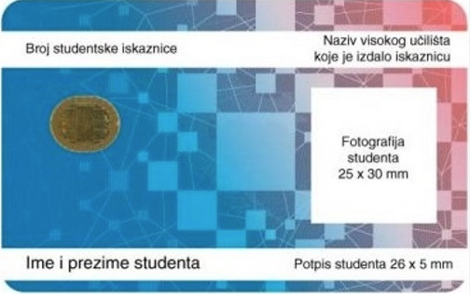
Pravilnik o studentskoj iskaznici
Evidencija o studentskim iskaznicama vodi se u sustavu ISAK i sadrži sljedeće podatke:
1. broj studentske iskaznice
2. naziv visokog učilišta na koje je student upisan
3. vrsta studija
4. ime i prezime studenta
5. jedinstveni matični broj akademskoga građanina
6. OIB studenta
7. fotografiju studenta
8. status studentske iskaznice
9. ESI
10. ESCN.

Slide 62
Sustav ISSP – informacijski sustav studentskih prava
Informacijski sustav studentskih prava (ISSP) služi za evidentiranje i praćenje prava studenata u skladu s važećim propisima i aktima Ministarstva znanosti i obrazovanja (MZO) te visokih učilišta na kojima studenti studiraju.
Podatke ISSP-a uz odobrenje MZO-a putem ISSP REST API-ja, koji održava i razvija Sveučilišni računski centar Sveučilišta u Zagrebu koriste aplikacije brojnih korisnika:
Hrvatski zavod za zapošljavanje (HZZ),
Hrvatski zavod za zdravstveno osiguranje (HZZO),
Agencija za obalni linijski pomorski promet
Zagrebački električni tramvaj (ZET)
i drugi korisnici koji u svojim aplikativnim rješenjima provjeravaju status studenta u ISSP-u putem ISSP REST API-ja

Slide 63
Zakon o obrazovanju odraslih
Čl.2. NISOO - nacionalni informacijski sustav obrazovanja odraslih
informacijski sustav koji objedinjuje evidencije o ustanovama, programima obrazovanja i programima vrednovanja, polaznicima, pristupnicima, andragoškim voditeljima i nastavnicima u obrazovanju odraslih
Čl. 29 - U obrazovanju odraslih vode se evidencije o ustanovama, programima obrazovanja i programima vrednovanja, polaznicima, pristupnicima, vanjskom vrednovanju ustanova, andragoškim voditeljima, nastavnicima u obrazovanju odraslih, evidencije o drugim podacima važnim za praćenje stanja i razvoj djelatnosti
Čl. 29. NISOO
Podaci iz NISOO-a trebaju biti zaštićeni od zloporabe, uništenja, gubitka, neovlaštenih promjena ili pristupa. Podaci o polaznicima i radnicima vode se i koriste u skladu s odredbama propisa kojima je uređena zaštita osobnih podataka.

Slide 64
Zakon o knjižnicama
Osnova za obrade podataka u knjižnicama
vođenje evidencije korisnika prema Zakonu o knjižnicama i knjižničnoj djelatnosti
pružanje knjižničnih, informacijskih i drugih usluga sukladno Zakonu o knjižnicama i knjižničnoj djelatnosti
zaštita knjižničnog fonda
obavještavanje korisnika o knjižničnim uslugama i događajima
statistika
povratak duga
Informiranje javnosti o događanjima

Slide 65
Primjeri podataka koji se obrađuju u knjižnicama
identifikacijski podaci (ime i prezime, datum rođenja, OIB, vrsta i broj osobne isprave, broj korisničke iskaznice, spol, državljanstvo)
kontaktni podaci (adresa prebivališta, boravišta, adresu za kontakt, e-pošta, telefon)
podaci o obrazovanju
zaporka za korisnički račun u knjižnici
povijest posudbe
povijest prijavljivanja u online katalog/korisnički račun
podaci o obavljenim novčanim transakcijama
podaci o dugovanjima

Slide 66
Druge obrade u knjižnicama
posjetitelji događanja u organizaciji knjižnice
korisnici bibliometrijskih usluga
korisnici usluga Pitajte knjižničara
korisnici knjiga u slobodnom pristupu
fotografiranje knjižničnih događanja
knjižnica pod videonadzorom

Slide 67
Primjeri obrada
Obrada zdravstvenih podataka o djetetu u predškolskoj ustanovi
Matična knjiga djece u vrtiću
Razredna knjiga u osnovnoj školi
Evidencija pohvalnica i drugih priznanja za posebna postignuća
Evidencija pohađanja vjeronauka izvan škole
Evidencija studenata na fakultetu/visokoj školi
Praćenje rada studenata u sustavu za e-učenje

Slide 68
Primjeri obrada i pravne osnove
OBRADA ZDRAVSTVENIH PODATAKA O DJETETU U PREDŠKOLSKOJ USTANOVI
Prikupljanje i obrada identifikacije pacijenata i demografskih podataka. Prikupljanje povijesti bolesti, alergija i drugih relevantnih zdravstvenih informacija
SLIČNO:
Evidencije o higijensko-epidemiološkom nadzoru
Evidencije o sanitarnom nadzoru
Evidencije epidemioloških indikacija
Evidencije ozljeda
Evidencije antropometrijskih mjerenja
OBRAĐUJU SE
Osobni podaci potrebni za utvrđivanje identiteta (datum rođenja, MBO, podaci o zdravstvenom osiguranju),
Kontakt podaci (adresa, srodnici ili bliske osobe, za djecu imena roditelja, skrbnika, zakonskih zastupnika, telefon, e-mail),
Podaci potrebni za postavljanje dijagnoze i postupak liječenja, uključujući i subjektivni opis trenutnog zdravstvenog stanja
GDJE SE NALAZE
Lokalno
PRAVNA OSNOVA
Zakon o zdravstvenoj zaštiti ("Narodne novine", broj NN 100/18, 125/19, 147/20, 119/22, 156/22, 33/23) (6.C + 9.h)
Čl. 2 Zakon o predškolskom odgoju i obrazovanju (NN 10/97, 107/07, 94/13, 98/19, 57/22, 101/23)
Pravilnik o obrascima zdravstvene dokumentacije djece predškolske dobi i evidencije u dječjem vrtiću (NN 114/2002)
Program zdravstvene zaštite djece, higijene i pravilne prehrane djece u dječjim vrtićima (NN 105/2002)
TEHNIČKE I ORGANIZACIJSKE MJERE
Kontrola pristupa sustavu, enkripcija, redovita sigurnosna pohrana
PRAVA ISPITANIKA
Obavijest o obradi, pristup, ispravak ili dopuna
Notes:
PRAVILNIK O OBRASCIMA ZDRAVSTVENE DOKUMENTACIJE DJECE PREDŠKOLSKE DOBI I EVIDENCIJE U DJEČJEM VRTIĆU
Članak 1.
Ovim Pravilnikom propisuju se obrasci:
– potvrde o obavljenom sistematskom zdravstvenom pregledu predškolskog djeteta prije upisa u dječji vrtić
– potvrde o obavljenom zdravstvenom pregledu pred­škol­skog djeteta (izostanak zbog bolesti ili nekog drugog razloga)
– zdravstvenog kartona djeteta u dječjem vrtiću
– evidencije o zdravstvenom odgoju
– evidencije o higijensko-epidemiološkom nadzoru
– evidencije o sanitarnom nadzoru
– evidencije epidemioloških indikacija
– evidencije ozljeda te
– evidencije antropometrijskih mjerenja.

Slide 69
Primjeri obrada i pravne osnove
OBRADA PODATAKA O UČENICIMA OSNOVNIH I SREDNJIH ŠKOLA U OBRAZOVNOM PROCESU
Pedagoška dokumentacija i evidencija koja se obvezno vodi u školskim ustanovama, ovisno o vrsti školske ustanove uključuje matična knjiga učenika, registar učenika upisanih u matičnu knjigu, razredna knjiga, razredni imenik, mapa praktične nastave i vježbi, mapa stručne prakse, dnevnici rada/praćenja
OBRAĐUJU SE
Osobni podaci potrebni za utvrđivanje identiteta (ime i prezime, datum rođenja, OIB), matični broj učenika
Kontakt podaci (adresa, srodnici ili bliske osobe, za djecu imena roditelja, skrbnika, zakonskih zastupnika, telefon, e-mail)
Ocjene iz nastavnih predmeta
Podaci o vladanju, izostancima
Izvannastavne i izvanškolske aktivnosti
GDJE SE NALAZE
Lokalno
PRAVNA OSNOVA
Čl. 138 Zakona o odgoju i obrazovanju u osnovnoj i srednjoj školi
Čl. 2., 4., 6., 7. itd. Pravilnika o pedagoškoj dokumentaciji i evidenciji te javnim ispravama u školskim ustanovama NN 47/17, 41/19, 76/19
TEHNIČKE I ORGANIZACIJSKE MJERE
Kontrola pristupa sustavu, enkripcija, redovita sigurnosna pohrana
PRAVA ISPITANIKA
Obavijest o obradi, pristup, ispravak ili dopuna

Slide 70
Primjeri obrada i pravne osnove
EVIDENCIJA STUDENTSKE ISPRAVE
Studentska isprava je javna studentska iskaznica kojom se dokazuje status studenta
OBRAĐUJU SE
Evidencija o studentskim iskaznicama vodi se u sustavu ISAK i sadrži sljedeće podatke:
1. broj studentske iskaznice
2. naziv visokog učilišta na koje je student upisan
3. vrsta studija
4. ime i prezime studenta
5. jedinstveni matični broj akademskoga građanina
6. OIB studenta
7. fotografiju studenta
8. status studentske iskaznice
9. ESI
10. ESCN
GDJE SE NALAZE
Središnja evidencija, sustav ISAK, (lokalno?)
PRAVNA OSNOVA
Čl. 76. Zakona o visokom obrazovanju i znanstvenoj djelatnosti (NN 119/2022)
Čl. 4., 17., 18., 7. itd. Pravilnika o studenskoj ispravi (NN 101/2023)
Čl. 4., 8., 11. Pravilnika o sadržaju i korištenju informacijskih sustava u visokom obrazovanju
TEHNIČKE I ORGANIZACIJSKE MJERE
Kontrola pristupa sustavu, enkripcija, redovita sigurnosna pohrana
PRAVA ISPITANIKA
Obavijest o obradi, pristup, ispravak ili dopuna

Slide 71
Druge obrade koje provode obrazovne ustanove
OBVEZE PREMA ZAKONU O RADU, ZAKONU O ZAŠTITI NA RADU
Evidencija podataka o radnicima
Podaci o uzdržavanim članovima obitelji zaposlenih radnika
Evidencija podataka o povredama na radu, kolektivnim nesrećama, opasnim pojavama, profesionalnim bolestima i bolestima u svezi s radom
Evidencija podataka o liječničkim pregledima zaposlenika
Evidencija podataka o obuci za sigurnost i zdravlje na radu
Evidencija podataka o članovima radničkog vijeća
Evidencija podataka o članovima upravnog vijeća
Evidencija podataka o korištenju radnog vremena
Evidencija podataka o kandidatima za rad
Evidencija podataka o provjerama zloupotrebe alkohola, droga ili drugih sredstava ovisnosti
Evidencija podataka o pohvalama i prigovorima
Evidencija podataka o plaćama, službenim putovanjima i ostalim mjesečnim plaćanjima
Evidencija podataka o ugovorima o djelu, autorskim ugovorima i ostalim ugovorima sklopljenim s fizičkim osobama
Evidencija podataka o izdanim računima
Evidencija podataka o kontaktima poslovnih partnera
Evidencija podataka o platnom prometu
Evidencija podataka o obavljenom nadzoru i utvrđenom stanju
Evidencija podataka o procesuiranju prekršaja iz područja zaštite na radu, zaštite od požara, zaštite okoliša
Evidencija podataka o kupnji/zakupu/prodaji nekretnina
Evidencija podataka o korištenju i nadzoru korištenja mobilnih telefona, automobila, zaštitne opreme i drugih sredstava danih na korištenje
Evidencija podataka o obrazovanju, razvoju i obuci zaposlenih
Evidencija podataka o provedbi praktične nastave
JAVNA NABAVA
Evidencija podataka o postupku javne i jednostavne nabave
SIGURNOST I VIDEONADZOR
Dozvole za pristup, kretanje i snimanje
Dokumentacija o video nadzoru

Slide 72
Druge obrade
EVIDENCIJA PODATAKA O RADNICIMA
ČIJI PODACI
Zaposlenici
OBRAĐUJU SE
Osobni podaci potrebni za utvrđivanje identiteta (datum rođenja, OIB i imena, podaci o zdravstvenom osiguranju),
Podaci zaprimljeni o pacijentu od drugih zdravstvenih ustanova
GDJE SE NALAZE
Lokalno računalo, lokalna pohrana
PRAVNA OSNOVA
čl. 5 i čl. 29 Zakona o radu (NN 93/14, 127/17, 98/19, 151/22, 64/23),
čl. 3 – 7 Pravilnika o sadržaju i načinu vođenja evidencije o radnicima (NN 32/2015, 97/2015, NN 73/2017),
Pravilnika o elektroničkom zapisu podataka iz područja radnih odnosa (NN 32/2015),
čl. 61 Zakona o zaštiti na radu (NN 71/14, 118/14, 154/14 , 94/18, 96/18),
čl. 4 i čl. 7, t.1 (obavezno zdravstveno osiguranje) Zakona o obveznom zdravstvenom osiguranju (NN 137/13, 98/19, 33/23),
čl. 9., čl. 116., čl. 122. Zakona o mirovinskom osiguranju (NN 157/13, 151/14, 33/15, 93/15, 120/16, 18/18, 62/18, 115/18, 102/19, 84/21, 119/22),
čl. 66. Općeg poreznog zakona (115/16, 106/18, 121/19, 32/20, 42/20, 114/22)
TEHNIČKE I ORGANIZACIJSKE MJERE
Kontrola pristupa sustavu, kontrola pristupa uređaju, enkripcija pohranjenih podataka, enkripcijom zaštićen prijenos podataka
PRAVA ISPITANIKA
Obavijest o obradi, pristup, ispravak

Slide 73
Druge obrade
OBRADA PODATAKA O UZDRŽAVANIM ČLANOVIMA OBITELJI ZAPOSLENIH RADNIKA
ČIJI PODACI
Podaci o djeci, supružnik, uzdržavani član
OBRAĐUJU SE
Osobni podaci potrebni za utvrđivanje identiteta (datum rođenja, OIB i imena, podaci o zdravstvenom osiguranju),
Podaci zaprimljeni o pacijentu od drugih zdravstvenih ustanova
GDJE SE NALAZE
Lokalno računalo, lokalna pohrana, centralni obračun plaća
PRAVNA OSNOVA
Čl.9-11. Zakona o obveznom zdravstvenom osiguranju (NN 137/13, 98/19,3/23)
Rokovi min:
6 godina nakon kraja radnog odnosa prema čl. 5 st. 1. Pravilnika o sadržaju i načinu vođenja evidencije o radnicima (NN 32/2015, 97/2015, NN 73/2017) i 11 godina prema čl. 10. Zakona o računovodstvu (NN 109/07, 54/13, 121/14, 78/15, 134/15);
TEHNIČKE I ORGANIZACIJSKE MJERE
Kontrola pristupa sustavu, kontrola pristupa uređaju, enkripcija pohranjenih podataka, enkripcijom zaštićen prijenos podataka,
PRAVA ISPITANIKA
Obavijest o obradi, pristup, ispravak

Slide 74
Druge obrade
EVIDENCIJA PODATAKA O PROVEDBI PRAKTIČNE NASTAVE
ČIJI PODACI
ućenici, studenti
OBRAĐUJU SE
Osobni podaci potrebni za utvrđivanje identiteta (datum rođenja, OIB i imena),
GDJE SE NALAZE
Lokalno računalo, lokalna pohrana
PRAVNA OSNOVA
6.C
čl. 4 Pravilnika o sadržaju i načinu vođenja evidencije o radnicima (NN 32/2015, 97/2015, NN 73/2017),
čl. 27. Zakona o strukovnom obrazovanju (NN 30/09, 24/10, 22/13, 25/18),
čl. 6. Zakona o državnoj potpori za obrazovanje i izobrazbu (NN 109/07, 134/07, 152/08, 14/14),
Ugovora/uputnice o provedbi praktične nastave;
TEHNIČKE I ORGANIZACIJSKE MJERE
Kontrola pristupa sustavu, kontrola pristupa uređaju, enkripcija pohranjenih podataka, enkripcijom zaštićen prijenos podataka,
PRAVA ISPITANIKA
Obavijest o obradi, pristup, ispravak

Slide 75
Druge obrade
DALJNJE OBRAZOVANJE I OBUKA ZAPOSLENIKA
Sudjelovanje zaposlenika u programima cjeloživotnog obrazovanja radi ispunjavanja radnih obveza prema ugovoru o radu
ČIJI PODACI
Polaznici
OBRAĐUJU SE
Osobni podaci potrebni za utvrđivanje identiteta (datum rođenja, OIB i imena),
GDJE SE NALAZE
Lokalno računalo, lokalna pohrana
PRAVNA OSNOVA
6.C
čl. 36, 40, 43, 54, 55, 56, 58 i 59 (osposobljavanje za rad) Zakona o radu (NN 93/14, 127/17, 98/19, 151/22, 64/23),
čl. 3 st. 1 podst. 9. Pravilnika o sadržaju i načinu vođenja evidencije o radnicima (NN 32/2015, 97/2015, NN 73/2017),
TEHNIČKE I ORGANIZACIJSKE MJERE
Kontrola pristupa sustavu, kontrola pristupa uređaju, enkripcija pohranjenih podataka, enkripcijom zaštićen prijenos podataka,
PRAVA ISPITANIKA
Obavijest o obradi, pristup, ispravak

Slide 76
Druge obrade
EVIDENCIJA PODATAKA LIJEČNIČKIM PREGLEDIMA RADNIKA
ČIJI PODACI
Zaposlenici
OBRAĐUJU SE
Osobni podaci potrebni za utvrđivanje identiteta (datum rođenja, OIB i imena, podaci o zdravstvenom osiguranju),
Podaci zaprimljeni o pacijentu od drugih zdravstvenih ustanova
GDJE SE NALAZE
Lokalno računalo, lokalna pohrana, CEZIH
PRAVNA OSNOVA
čl. 5 i čl. 29 Zakona o radu (NN 93/14, 127/17, 98/19, 151/22, 64/23),
čl. 3 – 7 Pravilnika o sadržaju i načinu vođenja evidencije o radnicima (NN 32/2015, 97/2015, NN 73/2017),
Pravilnika o elektroničkom zapisu podataka iz područja radnih odnosa (NN 32/2015),
čl. 61 Zakona o zaštiti na radu (NN 71/14, 118/14, 154/14 , 94/18, 96/18),
čl. 4 i čl. 7, t.1 (obavezno zdravstveno osiguranje) Zakona o obveznom zdravstvenom osiguranju (NN 137/13, 98/19, 33/23),
čl. 9., čl. 116., čl. 122. Zakona o mirovinskom osiguranju (NN 157/13, 151/14, 33/15, 93/15, 120/16, 18/18, 62/18, 115/18, 102/19, 84/21, 119/22),
čl. 66. Općeg poreznog zakona (115/16, 106/18, 121/19, 32/20, 42/20, 114/22)
TEHNIČKE I ORGANIZACIJSKE MJERE
Kontrola pristupa sustavu, kontrola pristupa uređaju, enkripcija pohranjenih podataka, enkripcijom zaštićen prijenos podataka
PRAVA ISPITANIKA
Obavijest o obradi, pristup, ispravak

Slide 77
Druge obrade
EVIDENCIJA PODATAKA O UGOVORIMA O DJELU I AUTORSKIM UGOVORIMA
Zaposlenici, suradnici
OBRAĐUJU SE
Osobni podaci potrebni za utvrđivanje identiteta (datum rođenja, OIB i imena, podaci o zdravstvenom osiguranju),
GDJE SE NALAZE
Lokalno računalo, lokalna pohrana
PRAVNA OSNOVA
Čl. 25 Zakona o porezu na dodanu vrijednost (NN 73/13, 99/13, 148/13, 153/13, 143/14, 115/16),
Čl. 21 Zakona o porezu na dohodak (NN 177/04, 73/08, 80/10, 114/11, 22/12, 144/12, 43/13, 120/13, 125/13, 148/13, 83/14, 143/14, 136/15);
TEHNIČKE I ORGANIZACIJSKE MJERE
Kontrola pristupa sustavu, kontrola pristupa uređaju, enkripcija pohranjenih podataka, enkripcijom zaštićen prijenos podataka
PRAVA ISPITANIKA
Obavijest o obradi, pristup, ispravak

Slide 78
Druge obrade
EVIDENCIJA PODATAKA O ČLANOVIMA UPRAVNOG VIJEĆA
REGULIRANJE STATUSA ČLANOVA UPRAVNOG VIJEĆA, ISPLATA NAKNADA
EVIDENCIJA PODATAKA O ČLANOVIMA FAKULTETSKOG VIJEĆA, VIJEĆA AKADEMIJE, UPRAVNOG VIJEĆA VELEUČILIŠTA
EVIDENCIJA PODATAKA O ČLANOVIMA SVEUČILIŠNOG VIJEĆA
ČIJI PODACI
Članovi vijeća
OBRAĐUJU SE
Osobni podaci potrebni za utvrđivanje identiteta (datum rođenja, OIB i imena)
Podaci potrebni za isplatu naknade
GDJE SE NALAZE
Lokalno računalo, lokalna pohrana, CEZIH
PRAVNA OSNOVA
Čl. 15., 19., 25. Zakona o visokom obrazovanju i znanstvenoj djelatnosti
TEHNIČKE I ORGANIZACIJSKE MJERE
Kontrola pristupa sustavu, kontrola pristupa uređaju, enkripcija pohranjenih podataka, enkripcijom zaštićen prijenos podataka
PRAVA ISPITANIKA
Obavijest o obradi, pristup, ispravak

Slide 79
Druge obrade
EVIDENCIJA PODATAKA O OBAVLJENOM NADZORU I TEHNIČKOM STANJU
ČIJI PODACI
Zaposlenici
OBRAĐUJU SE
Osobni podaci potrebni za utvrđivanje identiteta (datum rođenja, OIB i imena, podaci o zdravstvenom osiguranju),
Podaci zaprimljeni o pacijentu od drugih zdravstvenih ustanova
GDJE SE NALAZE
Lokalno računalo, lokalna pohrana, CEZIH
PRAVNA OSNOVA
Zakon o zaštiti na radu
Zakon o državnom inspektoratu
Pravilnik o zaštiti pučanstva od zaraznih bolesti
TEHNIČKE I ORGANIZACIJSKE MJERE
Kontrola pristupa sustavu, kontrola pristupa uređaju, enkripcija pohranjenih podataka, enkripcijom zaštićen prijenos podataka
PRAVA ISPITANIKA
Obavijest o obradi, pristup, ispravak

Slide 80
Prikaz slučaja (1)
Sveučilište obavještava nadzorno tijelo o povredi koja proizlazi iz neprikladnog odlaganja materijala koji sadrže osobne podatke.
Zbog ograničenja izazvanih pandemijom, zaposlenica je radila od kuće na projektu zapošljavanja. Zaposlenica je radila na ispisu određenog broja molbi za posao i priloženih životopisa.
Organizacija je uputila zaposlenike koji rade od kuće da minimaliziraju ispis i unište dokumente prije odlaganja. Međutim, zaposlenica je netaknute dokumente o zapošljavanju stavila u kućnu kantu za recikliranje. Oluja i jak vjetar prouzročili su raspršivanje sadržaja kante, uključujući dokumente kandidata koji su se javili na natječaj za posao, što ih je učinilo dostupnim nepoznatom broju ljudi na prometnom području.
Notes:
Nadzorno tijelo je u ovakvoj situaciji dalo sljedeće preporuke.
Tehničke i organizacijske mjere voditelja koje su dopustile ovakav slučaj su očito nedostatne.
Iako je važno da osoblje razumije i provodi dobre prakse zaštite podataka, odgovornost je voditelja obrade osigurati da to čine i da ima sredstva — uključujući, gdje je to prikladno, uređaje kao što su rezači papira — za osiguranje odgovarajuće razine zaštite.
Rad od kuće može promijeniti radno okruženje ili navike ljudi na načine koji mogu predstavljati rizik za osobne podatke. Uredski sadržaji, poput povjerljivog uništavanja, sigurnog ispisa ili čak privatnih prostorija za rasprave — nisu uvijek dostupni ili izvedivi kod kuće. Kako se broj ljudi koji rade na daljinu povećava, voditelji obrade trebaju pregledati i prilagoditi svoje resurse, politike i postupke kako bi osigurali da su prikladni za rizike i okruženje.

Slide 81
Prikaz slučaja (2)
Sveučilište želi unaprijediti nastavni proces, podići kompetencije nastavnika i polaznika i u okviru kurikuluma postići ishode obrazovanja u digitalnom kontekstu, uključujući etiku digitalne komunikacije, vještine sigurne komunikacije i uređenja digitalnih sadržaja.
Prilikom uvođenja novog sustava za e-učenje (learning management sustava – LMS) na razini Sveučilišta razmatraju se zahtjevi koji stoje pred sustavom kojemu će pristupati deseci tisuća studenata u okviru više od dvije tisuće e-kolegija. Kolegiji sadrže zapanjujuću količinu podataka, uključujući i brojne osobne podatke – kontaktne podatke, podatke vezane uz akademski uspjeh studenata, kao i druge informacije koje studenti mogu podijeliti.
Prije početka primjene novog LMS nije provedena procjena učinka na zaštitu podataka (DPIA).
Notes:
Prilikom uvođenja novog sustava za e-učenje (learning management sustava – LMS) na razini Sveučilišta nije provedena procjena učinka na zaštitu podataka (DPIA). Obzirom na broj polaznika te obujam podataka koji se prikupljaju, kao i na vremensko trajanje obrade, sastavnice sveučilišta:
a) nisu dužne samostalno provesti procjenu učinka (DPIA)
b) mogu, ali nisu obvezne provesti procjenu učinka (DPIA)
c) obvezne su notificirati rektora Sveučilišta o obvezi provođenja procjene učinka paralelno s početkom upotrebe sustava
d) obvezne su same provesti procjenu učinka prije početka upotrebe novog sustava za e-učenje

Slide 82
Prikaz slučaja (3)
Ustanova za obrazovanje odraslih sustavno održava tečajeve putem online sustava za e-učenje. U okviru sustava, prilikom prvog uspješnog prijavljivanja u sustav polaznicima se daje obavijest o obradi osobnih podataka kao i opći uvjeti korištenja usluge.
Uz identifikacijske podatke i kontakt podatke koje su dali prilikom sklapanja ugovora kao korisnici usluge, prilikom prvog prijavljivanja u sustav od ispitanika se traži da mirno sjede pred računalom i tijekom pedesetak sekundi gledaju u kameru, pročitaju nekoliko rečenica na glas i prema uputama prave grimase smijeha, ljutnje, zadovoljstva i zbunjenosti.
O svrsi takve obrade – provjeri identiteta korisnika i praćenju njegovog rada, angažiranosti u nastavnom procesu i reakcija tijekom ispitivanja znanja ispitanici su obaviješteni prilikom sklapanja ugovora kao mjeri osiguranja sigurnosti i povjerenja u identitet ispitanika prilikom pohađanja nastave.
Notes:
a) ovakva obrada je nužna u svrhu uspješne organizacije procesa cjeloživotnog obrazovanja i pokrivena je ugovorom kao pravnom osnovom
b) ovakva obrada je nužna u svrhu uspješne organizacije procesa cjeloživotnog obrazovanja i pokrivena je vitalnim interesima voditelja obrade
c) ovakva obrada nije pokrivena ugovorom pa bi u svrhu osiguranja zakonite osnove obrade valjalo tražiti obveznu privolu ispitanika
d) voditelj obrade će vrlo teško dokazati nužnost i zakonitost predložene obrade

Slide 83
Prikaz slučaja (4)
Institut za povijest umjetnosti u svom djelovanju spaja napore istraživača zaposlenika, kao i vanjskih suradnika te studenata sa studija povijesti umjetnosti pri Filozofskom fakultetu Sveučilišta u Zagrebu. Prilikom jednog od istraživačkih projekata, jedan od studenata je u prostorije Instituta unio vlastiti laptop kojim se spojio na lokalnu mrežu.
Obzirom da student nije vodio adekvatnog računa o sigurnosti svojeg laptopa niti održavao adekvatnu „sigurnosnu higijenu“ (koristio antivirusni program, vatrozid, redovito skenirao sustav protiv raznih oblika malwarea i addwarea), nije pretjerano iznenađenje da je spajanje laptopa na intranet proširilo infekciju osobito štetnim oblikom malicioznog programa – tzv. ransomwareom.
Maliciozni softver je neovlašteno kriptirao osobne podatke koje je obrađivalo računovodstvo i time onemogućio redovite obrade podataka zaposlenika u svrhe isplate plaća, ispunjenje obveza prema HZZO, HZMO i drugim primateljima podataka.
Notes:
Za ovakav incident može se zaključiti da:
a) ne postoji odgovornost voditelja obrade obzirom da se napad ransomwareom može dogoditi bilo kome
b) za teške posljedice najviše je odgovoran student prema kojem zaposlenici instituta mogu pokrenuti i postupak za naknadu štete
c) voditelj obrade ne treba prijaviti ovaj incident nadzornom tijelu obzirom da nije bilo štete za opremu instituta
d) primjena odgovarajućih tehničkih i organizacijskih mjera, osobito kontrole pristupa internoj mreži Instituta, mogla je spriječiti pokušaj infekcije malicioznim programom ili barem umanjiti učinkovitost napada

Slide 84
Općenito o zaštiti podataka u (pred)školskim ustanovama – mjere zaštite
dokumentaciju u papirnatom obliku koja sadrži osobne podatke pohraniti, primjerice u ormare ili ladice pod ključem koja će biti pod nadzorom ovlaštenih osoba,
pristup osobnim podacima pohranjenim u elektroničkom obliku trebao bi biti omogućen uporabom korisničkog imena i lozinke,
izrada sigurnosnih kopija od strane ovlaštenih osoba, bilježenje pristupa podacima
potpisivanje izjava o povjerljivosti osoba koje su u obradi osobnih podataka (Izjave o povjerljivosti možete pronaći na internet stranici ove Agencije https://azop.hr/info-servis/detaljnije/izjava-o-povjerljivosti),
pseudonimizacija ili enkripcija osobnih podataka - osobito ako se radi o posebnim kategorijama (primjerice: podataka o zdravlju).

Slide 85
TEHNIČKE I ORGANIZACIJSKE MJERE ZAŠTITE
ORGANIZACIJSKE MJERE:
Interne politike za zaštitu osobnih podataka unutar ustanove:
osoblje - tko ima pristup kojim podacima
definicija uloga i prava pristupa informacijskim sustavima
koji su tokovi podataka
informiranje ispitanika
izrada obrazaca za ostvarivanje prava
scenarij povrede sigurnosti – prijava povrede AZOP-u u roku od 72 sata od saznanja o povredi (čl. 33 i 34 Uredbe)
politika „čistih stolova“ – dokumenti s osobnim podacima ne nalaze se na vidljivom mjestu poput radnog stola ili pulta;
Notes:
U skladu s člankom 25. stavkom 1. ustanova provodi odgovarajuće tehničke i organizacijske mjere kojima se provode načela zaštite podataka. Cilj mjera je smanjenje rizika za povrede privatnosti pojedinaca odnosno sprečavanje događaja koji mogu napraviti fizičku, materijalnu, financijsku ili društvenu štetu za pojedinca.
Ako se povreda dogodi, dužnost knjižnice je prijaviti povredu OP AZOP-u u roku od 72 sata od saznanja o povredi.
Uredba ne precizira točne mjere niti traži primjenu konkretnih mjera zaštite, nego traži poduzimanje razumnih koraka .
Mjere se zapravo odnose na poštivanje i operacionalizaciju načela obrade. Općenito se može reći da organizacijske mjere obuhvaćaju razradu interne politike za zaštitu podataka unutar ustanove.

Slide 86
TEHNIČKE MJERE
Smanjuju rizike od pojeve gubitka podataka, krađe podataka, nedostupnosti podataka itd.
Uključuju:
Osobni podaci na računalima djelatnika i u računalnim labosima
Brisanje povijesti pretraživanja interneta
Odlogiravanje iz web sučelja
Zaključavanje ormarića/ladica s osobnim podacima korisnika;
Preispitivanje rokova čuvanja podataka i pažnja da ih se pridržava;
Skrivanje adrese ostalih primatelja prilikom slanja skupnih e-mailova
Postaviti radne stanice tako da se monitori ne mogu vidjeti s vrata tako da neovlaštene osobe ne mogu vidjeti rad zaposlenika.
Notes:
Tehničke mjere općenito obuhvaćaju sljedeće kategorije mjera: sigurnost sustava, sigurnost podataka, online sigurnost i sigurnost uređaja. Treba osigurati podatke od gubljenja, neovlaštenog pristupa, neovlaštenog prijenosa, krađe osobnih podataka, što će se odnositi i na knjižnični sustav odnosno knjižnični program ali i na računala za korisnike čime se osigurava da osobni podaci nisu automatski dostupni neograničenom broju pojedinca.
Sigurnost sustava označava mjere koje štite sigurnost mreže i informacijske sustave u kojima se između ostaloga obrađuju osobni podaci. Primjeri su antivirusni softver, vatrozidi i sl.
Osiguravanje sigurnosti podataka pohranjenih u sustavu uključuje autentifikaciju, autorizirani pristup podacima, backup, automatske čuvare zaslona (engl. screensavers), automatsko zaključavanje uređaja kada se ne koriste itd.
Online sigurnost se odnosi na sigurnost mrežnih stranica i drugih online usluga ili aplikacija.
Prilikom komunikacije između knjižničara i korisnika potrebno je osigurati da se komunikacija odvija isključivo između onih koji imaju legitiman pristup podacima.
Na korisničkim računalima svakako bi valjalo osigurati automatsko brisanje povijesti pregledavanja interneta kako bismo smanjili rizik za korisnike koji koriste računala.

Slide 87
TEHNIČKE I ORGANIZACIJSKE MJERE SIGURNOSTI
Ne ostavljati ispisane dokumente bez nadzora u blizini pisača.
Zaključavati tiskane dokumente i sve osjetljive predmete (flash diskove, CD-ROM-ove itd.) u ormare ili ladice koje se mogu zaključati.
Instalirati virusni skener na svako računalo i redovito ga ažurirati.
Provjeru identiteta korisnika prije pružanja usluga (autentifikacija);
Autorizirani pristup informacijskom sustavu i računalima (pristup pod lozinkom);
Notes:
Fizička sigurnost osobnih podataka podrazumijeva osiguravanje podataka koje se prikazuje prilikom kontakta s ispitanicima (u uredu, predavaonici, na korisničkom kontakt mjestu ili pultu) ali isto tako i zaštita podataka koje gledaju korisnici na svojim računalima, kako bi se zaštitili od krađe podataka. Korisnici mogu koristiti računala u prostoru ustanove za različite svrhe koje mogu uključivati upisivanje osobnih podataka. Korisnici imaju različite razine računalne pismenosti. Često, prije napuštanja računala, neće ukloniti svoje digitalne otiske, a njihove otvorene aplikacije s osobnim podacima mogu nepažnjom ili neznanjem ostati dostupni drugim korisnicima. Više je načina zaštite korisničkih računala.
Moguća rješenja su korištenje raznih aplikacija ili postavke na računalu za automatsko brisanje povijesti pregledavanja interneta na unaprijed određeno vrijeme. Moguće je osigurati kroz Windowse da se nakon svake upotrebe podaci računa za goste obrišu i vrate u početno stanje.
Treba obratiti pažnju i na printere namijenjene korisnicima. Često se događa da korisnici ispisuju dokumente koji sadrže osobne podatke, u nekim slučajevima i osjetljive podatke poput zdravstvenih podataka, financijskih, vjerskih i sindikalnih. Potrebno je uspostaviti mjere za sprječavanje pristupa neovlaštenih osoba tijekom obrade i vremena nakon nje.

Slide 88
Data protection by design – integrirana zaštita podataka
Najnovija dostignuća
Trošak provedbe
Priroda, opseg, kontekst i svrha obrade
Rizici različite vjerojatnosti
Notes:
Čl. 25. st.1:
Uzimajući u obzir najnovija dostignuća, trošak provedbe te prirodu, opseg, kontekst i svrhe obrade, kao i rizike različitih razina vjerojatnosti i ozbiljnosti za prava i slobode pojedinaca koji proizlaze iz obrade podataka, voditelj obrade, i u vrijeme određivanja sredstava obrade i u vrijeme same obrade, provodi odgovarajuće tehničke i organizacijske mjere
Elementi:
Najnovija dostignuća
Trošak provedbe
Priroda, opseg, kontekst i svrha obrade
Rizici različitih razina vjerojatnosti
Voditelj obrade dužan je procijeniti koje bi mjere bile odgovarajuće i učinkovite za konkretnu obradu – načelo odgovornosti (pouzdanosti)
Za utvrđivanje koje su to mjere korisni mogu biti:
Industrijski standardi
Najbolja praksa
Kodeksi ponašanja propisani od strane udruženja kategorija voditelja obrade

Slide 89
Integrirana zaštita podataka – Data protection by default (čl. 25.2)
"Zadana vrijednost”, odnosi se na već postojeću ili unaprijed odabranu vrijednost konfigurabilne postavke koja je dodijeljena softverskoj aplikaciji, računalnom programu ili uređaju.
Takve se postavke također nazivaju "unaprijed postavljene" ili "tvorničke postavke", posebno za elektroničke uređaje.
„Prema zadanim postavkama” pri obradi osobnih podataka, odnosi se na izbore u vezi konfiguracijskih vrijednosti ili opcija obrade koje su postavljene ili propisane u sustavu obrade, kao što je softverska aplikacija, usluga ili uređaj ili postupak ručne obrade koji utječe na količinu prikupljenih osobnih podataka, opseg njihove obrade, razdoblje njihove pohrane i njihovu dostupnost.
Obveza voditelja obrade odabrati takve izbore koji će omogućiti obradu osobnih podataka u skladu s načelima obrade osobnih podata (čl. 5 Uredbe)
Notes:
By default = već postojeća ili unaprijed odabrana vrijednost konfigurabilne postavke koja je dodijeljena softverskoj aplikaciji, računalnom programu ili uređaju. Takve se postavke također nazivaju "unaprijed postavljene" ili "tvorničke postavke", posebno za elektroničke uređaje.
Prema zadanim postavkama pri obradi osobnih podataka, odnosi se na izbore u vezi konfiguracijskih vrijednosti ili opcija obrade koje su postavljene ili propisane u sustavu obrade, kao što je softverska aplikacija, usluga ili uređaj ili postupak ručne obrade koji utječe na količinu prikupljenih osobnih podataka, opseg njihove obrade, razdoblje njihove pohrane i njihovu dostupnost
Obveza voditelja obrade odabrati takve izbore koji će omogućiti obradu osobnih podataka u skladu s načelima obrade osobnih podata (čl. 5 Uredbe)
Izvor: Future of Privacy Forum: Unlocking Dana Protection By Design & By Default - https://fpf.org/blog/new-fpf-report-unlocking-data-protection-by-design-and-by-default-lessons-from-the-enforcement-of-article-25-gdpr/

Slide 90
Integrirana zaštita osobnih podataka – obveza smanjivanja količine podataka
U članku 25. stavku 2. navode se dimenzije obveze smanjenja količine podataka za integriranu obradu tako što se utvrđuje da se ta obveza primjenjuje na količinu prikupljenih osobnih podataka, opseg njihove obrade, razdoblje njihove pohrane i njihovu dostupnost.
Elementi obveze:
Količina prikupljenih osobnih podataka
Opseg njihove obrade
Razdoblje njihove pohrane
Dostupnost podataka

Slide 91
Transparentnost
Ključni tehnički i integrirani elementi transparentnosti mogu biti sljedeći:
• Jasnoća – informacije moraju biti jasne i jednostavno sročene, kratke i razumljive.
• Semantika – priopćenje bi za predmetnu publiku trebalo imati jasno značenje.
• Dostupnost – informacije moraju ispitaniku biti lako dostupne.
• Kontekstualnost – informacije bi se trebale dostaviti u odgovarajućem trenutku i u odgovarajućem obliku.
• Relevantnost – informacije bi trebale biti relevantne i primjenjive na određenog ispitanika.
• Univerzalni dizajn – informacije moraju biti dostupne svim ispitanicima, uključivati uporabu strojno čitljivih jezika kako bi se olakšale i automatizirale čitljivost i jasnoća.
• Razumljivo – ispitanici bi trebali dobro razumjeti ono što mogu očekivati u vezi s obradom svojih osobnih podataka, posebno kada su ispitanici djeca ili druge ranjive skupine.
• Dostupnost putem više kanala – informacije bi se trebale dostavljati različitim kanalima i u različitim medijima, a ne samo u tekstnom obliku, kako bi se povećala vjerojatnost da će informacije uspješno doći do ispitanika.
• Slojevit pristup – struktura informacija trebala bi biti višeslojna kako bi one istodobno bile potpune i razumljive te ispunile razumna očekivanja ispitanika.

Slide 92
Poštenost
Poštenost je sveobuhvatno načelo kojim se zahtijeva da se osobni podaci ne obrađuju na način koji je neopravdano štetan, nezakonito diskriminirajući, neočekivan ili obmanjujući za ispitanika.
Ključni tehnički i integrirani elementi poštenosti mogu biti sljedeći:
• Nediskriminacija – voditelj obrade ne smije nepošteno diskriminirati ispitanike.
• Neiskorištavanje – voditelj obrade ne bi smio iskorištavati potrebe ili ranjivost ispitanika.
• Odabir potrošača – voditelj obrade ne smije nepošteno „zaključati” svoje korisnike. Ako je riječ o vlasničkoj usluzi obrade osobnih podataka, može nastati učinak zaključavanja u okviru te usluge, što može biti nepošteno ako se time ispitanicima onemogućuje da ostvaruju svoje pravo prenosivosti podataka u skladu s člankom 20.
• Ravnoteža moći – ravnoteža moći trebala bi biti ključan cilj odnosa između voditelja obrade i ispitanika. Trebalo bi izbjegavati svaki oblik neravnoteže moći. Kad to nije moguće, trebalo bi je prepoznati i poduzeti odgovarajuće protumjere.
• Zabrana prijenosa rizika – voditelji obrade ne smiju na ispitanike prenositi rizike povezane s poduzećem.
• Zabrana obmanjivanja – informacije o obradi podataka i mogućnosti za njihovu obradu trebale bi se iznositi na objektivno i neutralno, tako da se izbjegne svaka vrsta obmanjujućeg ili manipulativnog jezika ili dizajna.
• Poštovanje prava – voditelj obrade mora poštovati temeljna prava ispitanika i provoditi odgovarajuće mjere i zaštitne mjere. U ta se prava ne smije zadirati ako to nije izričito opravdano zakonom.
• Etičnost – voditelj obrade trebao bi sagledati širi utjecaj obrade na prava i dostojanstvo pojedinaca.
• Istinitost – voditelj obrade mora staviti na raspolaganje informacije o načinu na koji obrađuje osobne podatke. Trebao bi postupati kako je predvidio i ne smije obmanjivati ispitanike.
• Ljudska intervencija – voditelj obrade mora uključiti kvalificiranu ljudsku intervenciju kojom se mogu otkriti potencijalne pristranosti strojeva u skladu s pravom ispitanika na to da ne podliježu automatiziranom pojedinačnom donošenju odluka iz članka 22

Slide 93
Ograničenje svrhe
Ključni tehnički i integrirani elementi ograničavanja svrhe mogu biti sljedeći:
• Prethodno utvrđivanje – zakonite svrhe moraju se utvrditi prije osmišljavanja obrade.
• Posebnost – svrhe obrade osobnih podataka moraju biti posebno i izričito navedene.
• Usmjerenost na svrhu – svrha obrade trebala bi usmjeravati strukturu obrade i na njoj bi se trebale temeljiti granice obrade.
• Nužnost– na temelju svrhe određuje se koji su osobni podaci potrebni za obradu.
• Kompatibilnost – svaka nova svrha mora biti u skladu s izvornom svrhom za koju su podaci prikupljeni te se na njoj moraju temeljiti relevantne promjene u strukturi.
• Ograničenje daljnje obrade – voditelj obrade ne bi trebao povezivati skupove podataka ili obavljati daljnju obradu za nove neusklađene svrhe.
• Ograničenja ponovne uporabe – voditelj obrade trebao bi upotrebljavati tehničke mjere, uključujući raspršeno adresiranje (eng. hashing) i šifriranje kako bi ograničio mogućnost prenamjene osobnih podataka. Voditelj obrade trebao bi imati uspostavljene i organizacijske mjere, kao što su politike i ugovorne obveze, kojima se ograničava ponovna uporaba osobnih podataka.
• Preispitivanje – voditelj obrade trebao bi redovito preispitivati je li neka obrada potrebna u svrhe za koje su podaci prikupljeni i ispitivati strukturu u odnosu na ograničavanje svrhe.

Slide 94
Smanjenje količine podataka
Ključni tehnički i integrirani elementi smanjenja količine podataka mogu biti sljedeći:
• Izbjegavanje podataka – izbjegavajte obradu osobnih podataka kada god je to moguće u relevantnu svrhu.
• Ograničavanje – ograničite količinu prikupljenih osobnih podataka na onu koja je nužna za tu svrhu.
• Ograničenje pristupa – organizirajte obradu podataka tako da minimalan broj osoba treba pristup osobnim podacima za izvršavanje svojih dužnosti te u skladu s time ograničite pristup.
• Relevantnost – osobni podaci trebali bi biti relevantni za predmetnu obradu, a voditelj obrade trebao bi moći dokazati tu relevantnost.
• Nužnost – svaka kategorija osobnih podataka potrebna je u određene svrhe i treba se obrađivati samo ako tu svrhu nije moguće ostvariti drugim sredstvima.
• Agregiranje – kada je to moguće, upotrijebite agregirane podatke.
• Pseudonimizacija – pseudonimizirajte osobne podatke čim više nije potrebno imati osobne podatke kojima se omogućuje izravno utvrđivanje identiteta pojedinaca i odvojeno pohranjujte identifikacijske ključeve.
• Anonimizacija i brisanje – ako osobni podaci nisu potrebni ili nisu više potrebni u tu svrhu, osobni podaci anonimiziraju se ili brišu.
• Najnovija dostignuća – voditelj obrade trebao bi primijeniti suvremene i prikladne tehnologije za izbjegavanje podataka i smanjenje količine podataka.

Slide 95
Točnost
Ključni tehnički i integrirani elementi točnosti mogu biti sljedeći:
• Izvor podataka – izvori osobnih podataka trebali bi biti pouzdani u smislu točnosti podataka.
• Stupanj točnosti – svaki element osobnih podataka trebao bi biti onoliko točan koliko je potrebno za određene svrhe.
• Mjerljiva točnost – mora se smanjiti količina lažno pozitivnih/negativnih rezultata, na primjer, zbog pristranosti u sklopu automatiziranog donošenja odluka i umjetne inteligencije.
• Provjera – ovisno o prirodi podataka i o tome koliko se često ti podaci mogu promijeniti, voditelj obrade trebao bi prije obrade i u različitim fazama obrade s ispitanikom provjeriti točnost osobnih podataka (npr. zahtjevi u pogledu starosne dobi).
• Brisanje/ispravak – voditelj obrade mora bez odlaganja izbrisati ili ispraviti netočne podatke. Voditelj obrade mora taj postupak posebno olakšati ako su ispitanici djeca i ako oni naknadno žele ukloniti takve osobne podatke.
• Izbjegavanje propagacije pogrešaka – voditelji obrade trebali bi ublažiti učinak akumulirane pogreške u lancu obrade.
• Pristup – ispitanicima bi trebalo dostaviti informacije o osobnim podacima i omogućiti učinkovit pristup takvim podacima u skladu s člancima 12. i 15. Opće uredbe o zaštiti podataka kako bi mogli nadzirati njihovu točnost i ispraviti ih prema potrebi.
• Kontinuirana točnost – osobni podaci trebali bi biti točni u svim fazama obrade, a ispitivanja točnosti trebala bi se provoditi tijekom kritičnih koraka.
• Ažurnost – osobni se podaci ažuriraju ako je to potrebno za određenu svrhu.

Slide 96
Ograničenje pohrane
Ključni tehnički i integrirani elementi ograničenja pohrane mogu biti sljedeći:
• Brisanje i anonimizacija – voditelj obrade trebao bi imati uspostavljene jasne interne postupke i funkcije za brisanje i/ili anonimizaciju.
• Učinkovitost anonimizacije/brisanja – voditelj obrade mora se pobrinuti da nije moguće ponovno prepoznati anonimizirane podatke ili obnoviti izbrisane podatke te bi trebao ispitati je li to moguće
• Automatizacija – brisanje određenih osobnih podataka trebalo bi biti automatizirano.
• Kriteriji pohrane – voditelj obrade mora odrediti koji su podaci i trajanje pohrane potrebni za određenu svrhu.
• Obrazloženje – voditelj obrade trebao bi moći obrazložiti zašto je određeno razdoblje pohrane nužno za predmetnu svrhu i predmetne osobne podatke te moći iznijeti razlog i pravnu osnovu za razdoblje zadržavanja.

Slide 97
Cjelovitost i povjerljivost
• Sustav upravljanja informacijskom sigurnošću – uspostavljena su operativna sredstva za upravljanje politikama i postupcima za informacijsku sigurnost.
• Analiza rizika – procijenite rizike za sigurnost osobnih podataka tako da razmotrite učinak na prava pojedinaca i poduzmete mjere za suzbijanje utvrđenih rizika. Kad je riječ o primjeni u procjeni rizika, izradite i održavajte sveobuhvatan, sustavan i realan „model za utvrđivanje prijetnji” i analizu površine napada u okviru za to izrađenog softvera kako biste smanjili vektore napada i mogućnosti za iskorištavanje slabosti i ranjivosti.
• Tehnička sigurnost – što prije razmotrite sigurnosne zahtjeve u pogledu dizajna i razvoja sustava te kontinuirano integrirajte i provodite odgovarajuća ispitivanja.
• Održavanje – redovito preispitujte i ispitujte softver, hardver, sustave i usluge itd. kako biste otkrili slabosti sustava koji služe kao pomoć pri obradi.
• Upravljanje kontrolom pristupa – pristup osobnim podacima trebalo bi imati samo ovlašteno osoblje koje tim podacima treba pristupiti radi obavljanja zadaća povezanih s obradom, a voditelj obrade trebao bi razlikovati različite vrste povlaštenog pristupa za ovlašteno osoblje.
• Sigurni prijenosi – prijenosi se moraju zaštititi od neovlaštenog i slučajnog pristupa i promjena.
• Sigurna pohrana – pohrana podataka mora biti sigurna od neovlaštenog pristupa i promjena. Trebali bi biti uspostavljeni postupci za procjenu rizika povezanih s centraliziranim i decentraliziranim sustavom pohrane te kategorija osobnih podataka na koje se to primjenjuje. Na neke će podatke možda trebati primijeniti dodatne sigurnosne mjere ili će se ti podaci trebati odvojiti od ostalih. Pseudonimizacija – osobni podaci i sigurnosne kopije/zapisi trebali bi se pseudonimizirati kao sigurnosna mjera za svođenje rizika od mogućih povreda podataka na najmanju moguću mjeru, na primjer upotrebom raspršivanja ili šifriranja.
• Sigurnosne kopije/zapisi – zadržavanje sigurnosnih kopija i zapisa ako su potrebni za informacijsku sigurnost; upotreba revizijskih tragova i praćenje događaja kao rutinska sigurnosna kontrola. One se moraju zaštititi od neovlaštenog i slučajnog pristupa i promjena te redovito preispitivati, a svi bi se incidenti trebali odmah rješavati.
• Oporavak u slučaju katastrofe / kontinuitet poslovanja – odgovorite na zahtjeve informacijskog sustava u pogledu oporavka u slučaju katastrofe / kontinuiteta poslovanja kako biste ponovno uspostavili dostupnost osobnih podataka nakon velikih incidenata.
• Zaštita u skladu s rizikom – sve kategorije osobnih podataka trebale bi se zaštititi prikladnim mjerama s obzirom na rizik povrede sigurnosti. podaci koji su podložni posebnim rizicima trebali bi se, kad je to moguće, čuvati odvojeno od ostalih osobnih podataka.
• Upravljanje odgovorima na sigurnosne incidente – uspostavite rutine, postupke i resurse za otkrivanje i suzbijanje povreda podataka, njihovo rješavanje, izvješćivanje o njima i učenje na temelju njih.

Slide 98
Primjeri mjera osiguranja načela obrade kroz integriranu zaštitu podataka
U skladu s načelom odgovornosti voditelj obrade odgovoran je za usklađenost sa svim spomenutim načelima i mora dokazati tu usklađenost.
Voditelj obrade treba moći dokazati usklađenost s tim načelima.
Pritom može dokazati da su mjere koje je poduzeo kako bi zaštitio prava ispitanika proizvele određene učinke i pokazati zašto se te mjere smatraju odgovarajućima i učinkovitima.
Na primjer, može pokazati zašto je određena mjera odgovarajuća za učinkovito osiguravanje provedbe načela ograničenja pohrane.

Slide 99
Preporuke EDPB
• Voditelji obrade trebali bi uzeti u obzir zaštitu podataka od početnih faza planiranja obrade, čak i prije utvrđivanja načina obrade.
• Ako voditelj obrade ima svojeg službenika za zaštitu podataka, Europski odbor za zaštitu podataka potiče aktivno sudjelovanje tog službenika u uključivanju tehničke i integrirane zaštite podataka u postupke nabave i izrade te u cijeli životni ciklus obrade.
• Postupak obrade može se certificirati (bolje rečeno, moći će se).
• Proizvođači i izvršitelji obrade trebali bi nastojati olakšati provedbu načela tehničke i integrirane zaštite podataka kako bi se poduprla sposobnost voditelja obrade za ispunjavanje obveza iz članka 25.
• S druge strane, voditelji obrade ne bi trebali odabrati proizvođače ili izvršitelje obrade koji ne nude sustave koji voditeljima obrade omogućuju usklađivanje s člankom 25.
Notes:
Proizvođači i izvršitelji obrade trebali bi imati aktivnu ulogu u osiguravanju da su ispunjeni kriteriji za „najnovija dostignuća” i trebali bi voditelje obrade obavijestiti o svim promjenama u „najnovijim dostignućima” koje bi mogle utjecati na učinkovitost mjera koje oni provode.
Europski odbor za zaštitu podataka preporučuje voditeljima obrade da od proizvođača i izvršitelja obrade zahtijevaju da pokažu na koji način njihovi hardver, softver, usluge ili sustavi omogućuju voditelju obrade da ispuni zahtjeve u pogledu odgovornosti u skladu s tehničkom i integriranom zaštitom podataka.
Voditelji obrade trebali bi biti pošteni prema ispitanicima i transparentno ocjenjivati i dokazivati učinkovitu provedbu tehničke i integrirane zaštite podataka
Postojeći naslijeđeni sustavi obuhvaćeni su istim obvezama u pogledu tehničke i integrirane zaštite podataka kao i novi sustavi. Ako naslijeđeni sustavi već nisu usklađeni s obvezama u pogledu tehničke i integrirane zaštite podataka i ne mogu se izvršiti promjene kako bi se ispunile te obveze, naslijeđeni sustavi jednostavno nisu usklađeni s obvezama iz Opće uredbe o zaštiti podataka i ne mogu se upotrebljavati za obradu osobnih podataka.

Slide 100
Nadzorna tijela i Privacy by Design/Default
Nadzorna tijela mogu procijeniti usklađenost s člankom 25.
Korektivne ovlasti navedene su u članku 58. stavku 2. i uključuju izdavanje upozorenja, službenih opomena, naloga za poštovanje prava ispitanika, ograničenja ili zabrane obrade, upravne novčane kazne itd.
Mogu biti dodatni čimbenik u određivanju iznosa novčanih kazni za povrede Opće uredbe o zaštiti podataka jest tehnička i integrirana zaštita podataka; vidjeti članak 83. stavak 4

Slide 101
Službenik za zaštitu podataka (SZOP) - odabir, kompetencije, položaj, zadaci
Koje kvalifikacije treba imati SZOP u obrazovnoj instituciji?
Kakva je pozicija (radno mjesto) SZOP u sektoru odgoja, obrazovanja ili znanosti?
Koji su zadaci i obveze SZOP?
Kako spriječiti sukob interesa
Kako podići i održavati kompetencije službenika?

Slide 102
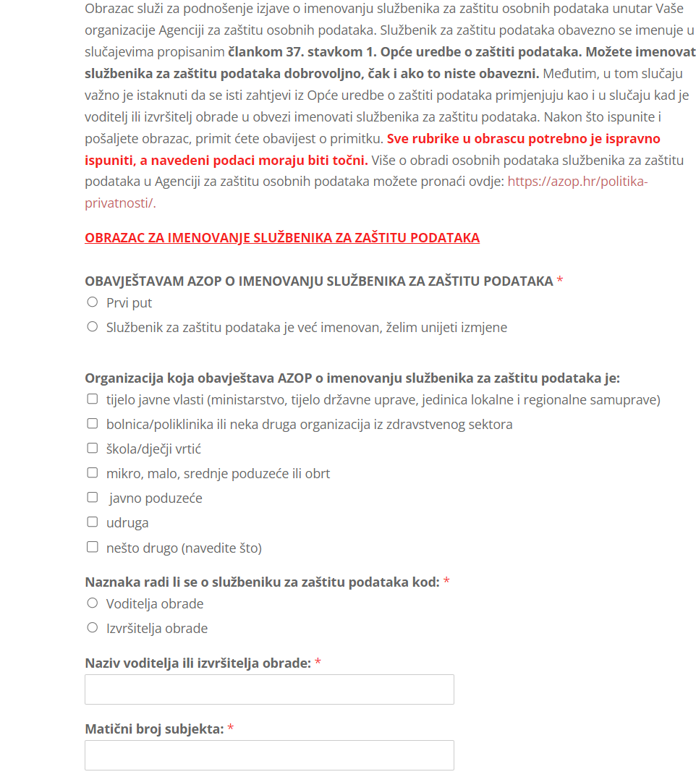
Imenovanje službenika
Notes:
Novi obrazac je na adresi: https://azop.hr/imenovanje-sluzbenika-za-zastitu-podataka/

Slide 103
Koja obrazovna organizacija treba imenovati službenika
CARNet - da
Sveučilišni računski centar - da
Sveučilište - da
Fakulteti - da
Zavodi, instituti i druge ustanove - da
Vrtići, škole i srednje škole - da
Privatne edukacijske ustanove i ustanove za obrazovanje odraslih - možda
Kriteriji:
Veliki obujam obrade (large scale processing)
- u odnosu na broj ispitanika
- količina podataka o ispitaniku ili raznovrsnost/razni tipovi podataka
- trajanje obrade
- teritorij/geografsko područje obrade

Slide 104
Kvalifikacije?
Službenik za zaštitu podataka imenuje se na temelju stručnih kvalifikacija:
Osobito, stručno znanje o pravu i praksama na području zaštite podataka
Stručnjaci na području nacionalnog i europskog prava koji dubinski razumiju Uredbu
Poznavanje sektora aktivnosti i poslovnih procesa organizacije voditelja obrade
Dobro razumijevanje postupaka, informacijskih sustava voditelja i informacijske sigurnosti
Sposobnost izvršavanja zadaća iz članka 39. Uredbe
Poštenje, profesionalna etika

Slide 105
Adekvatna razina stručnosti
Posebne kategorije viši rizik
Složene obrade
Velik obujam obrada
Sustavni ili povremen izvoz iz EU
Razmjerna osjetljivosti, složenosti i količini podataka koju organizacija obrađuje
Dokazuje se kontinuiranom edukacijom, potvrdama o tečajevima, stručnim savjetovanjima, programima cjeloživotnog obrazovanja i drugim aktivnostima
Pohađanje specijaliziranih komercijalnih programa koji se certificiraju nije obvezno, no takvi programi imaju vidljivost u industriji i mogu pomoći osigurati službeniku bolje uvjete i konkurentnost na tržištu rada

Slide 106
Radno mjesto službenika
Čl. 37.st.6 Uredbe:
Službenik može biti član osoblja voditelja / izvršitelja obrade ili obavljati zadaće temeljem „service agreement” (<> ugovor o djelu).
Funkcija službenika može se obavljati i temeljem ugovora sklopljenog s pojedincom izvan organizacije ili drugom organizacijom
Mogu se kombinirati osobne vještine i stručnosti kako bi više pojedinaca koji djeluju zajedno mogli biti djelotvorniji
Radi pravne jasnoće i dobre organizacije – osigurati jasnu raspodjelu zadaća i imenovanje jednog pojedinca kao odgovorne osobe
Čl. 38.st.6 Uredbe:
Službenik može ispunjavati i druge zadaće i dužnosti.
Voditelj / izvršitelj obrade osigurava da takve zadaće i dužnosti ne dovedu do sukoba interesa

Slide 107
Službenik kao zaposlenik | Eksternalizirani službenik
Bolji uvid u poslovne procese organizacije | Predvidljivo, odabrat će se stručnjak i profesionalac s odgovarajućim iskustvom
Posljedično, bit će efikasniji u postavljanju vlastitog DPMS | Bolji uvid u najbolje prakse na tržištu
Što je organizacija veća, poslovni procesi kompleksniji, to će obujam praćenja i aktivnosti biti veći | Nije zaposlenik organizacije, nema radnopravnih obveza već se sve regulira service ugovorom
Nalazi se u centru čitave korporativne privacy mreže kao jedinstveni kontakt za sva pitanja koja poslovne jedinice ili članice grupe mogu imati | Po definiciji neovisan i objektivan u sagledavanju obveza u odnosu na odnose unutar organizacije
Preporučljiv za: Velike organizacije, povezana društva, visokorizične obrade | Preporučljiv za: Manje i srednje organizacije Organizacije sa standardnim setom obrada specifičnim za gospodarske sektore

Slide 108
Radno mjesto službenika
Čl. 38 Uredbe - Voditelj/izvršitelj dužni osigurati da službenik:
Bude pravodobno i primjereno uključen u sva pitanja z.o.p.
Dobije podršku i potrebna sredstva za izvršavanje zadaća, ostvarivanje pristupa podacima i održavanje stručnosti
Samostalan, ne prima upute, izravno odgovara najvišoj rukovodećoj razini voditelja/izvršitelja, ne može odgovarati zbog izvršavanja svojih zadaća
Vezan je tajnošću ili povjerljivošću

Slide 109
„Pravodobno i primjereno uključen”
Sudjeluje na sastancima visokog i srednjeg menadžmenta
Nazočan kad se donose odluke od utjecaja na zaštitu podataka
Pravodobno obaviješten o donošenju takvih odluka uz pristup svim potrebnim informacijama kako bi mogao dati odgovarajući savjet
Mišljenje službenika uvijek uzeti u obzir. Ako se mišljenje službenika ne uzima u obzir, zabilježiti razloge zašto se nije uzelo u obzir
Ukoliko dođe do povrede osobnih podataka ili drugog incidenta, odmah provesti savjetovanje sa službenikom

Slide 110
„Podrška i potrebna sredstva”
Aktivna potpora najviše razine menadžmenta
Osigurano adekvatno vrijeme za ispunjavanje njihovih zadaća
Osobito ako ne radi puno radno vrijeme
Osigurana odgovarajuća potpora u smislu financijskih sredstava, infrastrukture (poslovni prostori, objekti, oprema) i osoblja
Službena obavijest o imenovanju službenika kako bi se osiguralo da su svi djelatnici upoznati s njegovim postojanjem i dužnostima
Omogućen nužan pristup ostalim službama kao što su ljudski resursi, pravna služba, IT, sigurnost itd. kako bi službenici mogli dobiti neophodnu potporu i informacije
Kontinuirano osposobljavanje
Ukoliko je potrebno, uspostava odjela – jedinice SZOP

Slide 111
Upute i „...obavljanje svoje dužnosti i zadaća na neovisan način”
Službenicima koji ispunjavaju zadaće u skladu s čl. 39 ne smiju se davati upute:
O rješavanju predmeta, odnosno ishodu
O načinu vođenja istrage o pritužbi
O tome treba li tražiti savjet nadzornog tijela
Da zauzmu neko određeno stajalište ili prihvate određeno tumačenje zakona
U slučaju da voditelj/izvršitelj donese odluku nespojivu s Uredbom i savjetima službenika, omogućiti da svoje suprotno mišljenje jasno do znanja da najvišoj rukovodećoj razini
Primjerice, sastavljanjem godišnjeg izvješća o aktivnostima službenika za najvišu razinu uprave

Slide 112
Zadaće SZOP:
Čl 39. Uredbe:
Informiranje i savjetovanje voditelja/izvršitelja/zaposlenika o njihovim obvezama
Praćenje poštivanja Uredbe i drugih propisa u pogledu zaštite osobnih podataka
Savjetovanje u pogledu procjene učinka i praćenje njenog izvršavanja
Suradnja s nadzornim tijelom
Kontaktna točka
Prethodno savjetovanje
Vodi računa o riziku (!) povezanom s postupcima obrade
Notes:
Službenik ne odgovara za povrede osobnih podataka koje počini voditelj obrade
Uredba ne sadrži posebne odredbe o odgovornosti službenika
Uloga službenika je savjetnička
Službenik bi potencijalno odgovarao za neizvršavanje i posljedice neizvršavanja svojih zadaća
Ovisno o nacionalnom zakonodavstvu, primjenjuju se nacionalne odredbe iz područja kaznenog, upravnog ili trgovačkog prava

Slide 113
Službenik i sukob interesa
Čl. 38.st.6 Uredbe uređuje mogućnost da se službeniku povjere i drugi zadaci dok god njihovo izvršavanje ne rezultira sukobom interesa
Koji zadaci bi bili u konfliktu?
Zadaci vezani uz obradu osobnih podataka
WP 29 kao kriterij navodi poziciju ili zaduženje koje uključuje: „određivanje svrhe i načina obrade osobnih podataka”
Konkretno, pozicija službenika je u praksi uglavnom nespojiva s pozicijama uprave
Konflikt je čest na pozicijama voditelja IT odjela, marketinga i ljudskih resursa (HR)
Moguć je i na nižim pozicijama ukoliko uključuju određivanje svrhe i načina obrade osobnih podatka

Slide 114
Prikaz slučaja (5)
Djelatnik privatne visoke škole poslao je službeni dopis o statusu studenta škole umjesto na njegovu adresu, na mailing listu koja sadrži email adrese drugih studenata kojima se temeljem privole šalju marketinške objave, a čiji naziv počinje istim početnim slovom ne pazeći na opciju automatskog popunjavanja u programu elektroničke pošte.
U poruci je uz podatke o odbijanju plaćanja usluge navedeni i korisnikovi podaci iz sustava za e-učenje, rezultati njegovih ispita i zapažanja nastavnika o njegovim sposobnostima i radu. Treba li obavijestiti nadzorno tijelo ili ispitanika?
Notes:
a) Kako takva povreda nije predviđena Zakonom o znanosti i visokom obrazovanju, ne treba obavijestiti niti nadzorno tijelo niti ispitanika
b) treba obavijestiti ispitanika, a nadzorno tijelo ne jer je riječ o podacima samo jedne osobe
c) treba obavijestiti samo nadzorno tijelo
d) treba obavijestiti i nadzorno tijelo i ispitanika

Slide 115
Kako do kompetentnog SZOP?
Multidisciplinarni pristup!
Poznavanje regulative zaštite osobnih podataka
Poznavanje prakse zaštite podataka
Poznavanje suvremenih informacijskih tehnologija
Poznavanje prakse informacijske sigurnosti i upravljanja rizicima
Razumijevanje poslovnih procesa

Slide 116
Poznavanje regulative i prakse zaštite osobnih podataka
Vodiči, tumačenja i upute nadzornih tijela
Nacionalna nadzorna tijela – AZOP, ICO, CNIL itd.
Specijalizirane stručne organizacije
International Association of Privacy Professionals (IAPP)
Nacionalna i europska sudska praksa
Dostupna na stranicama sudova
Specijalizirana izdanja s relevantnom praksom
Specijalizirani pravni portali
Domaći i strani
Suradnja sa zajednicom službenika za zaštitu podataka
Redovita stručna edukacija
Praksa zaštite podataka je praksa poznavanja informacijskih sustava, praksa informacijske sigurnosti, poznavanje poslovnih procesa i poznavanje metodologije procjene rizika
ISO 27000 obitelj standarda za informacijsku sigurnost
Američki NIST standardi
Razne metodologije procjene rizika

Slide 117
Ponovimo:Uloge i odgovornosti
Službenik za zaštitu podataka
savjetuje i educira
osigurava postupanje u skladu s odredbama Uredbe
Zaposlenici
vode računa pri radu s osobnim podacima
razumiju okruženje osobnih podataka i postupaju u skladu s procedurama i po radnim uputama
Uprava
podržava službenika u radu
ističe važnost zaštite osobnih podataka
osigurava potrebne resurse
Voditelji poslovnih procesa
Oblikuju zahtjeve i poslovne procese
Prepoznaju potrebu za edukacijom zaposlenika
CISO/CIO/CSO
predlažu tehnička rješenja u skladu sa funkcionalnim zahtjevima (i budžetima!)
osiguravaju implementaciju
implementiraju tehničke kontrole

Slide 118
Česta pitanja o obradi podataka u odgojno obrazovnim ustanovama (1)
1. Uvid u e-dnevnik i ostale informacije vezane uz obrazovanje za dijete bez njegove suglasnosti
Ne postoje zakonske prepreke za uvid u ocjene djece neovisno o njihovoj dobi koje su sadržane u e-dnevniku od strane njihovih roditelja/zakonskih zastupnika - oni mogu dobiti na uvid u ocjene, izostanke, ponašanja, kao i druge informacije vezano uz obrazovanje djeteta
2. Je li potrebna privola roditelja za uvid u e-dnevnik?
Roditelji imaju pravo i obvezu brinuti se o školskom uspjehu i ponašanju djece temeljem roditeljske obveze
3. Tko osim roditelja ima pravo pristupa podacima djece u obrazovnoj ustanovi?
Osim roditelja, to mogu biti i drugi članovi obitelji kao zakonski zastupnici ili skrbnici
Notes:
U konkretnom slučaju radi se ne samo o pravu već i obvezi roditelja/zakonskog zastupnika da se brine o svome djetetu sukladno odredbama posebnog propisa (Obiteljski zakon) – vidi:
https://azop.hr/primjena-opce-uredbe-o-zastiti-podataka-u-skolskim-ustanovama/
Roditelji imaju pravo i dužnost ravnopravno, zajednički i sporazumno ostvarivati roditeljsku skrb. Roditeljsku skrb čine odgovornosti, dužnosti i prava roditelja radi zaštite i promicanja djetetovih osobnih i imovinskih prava te dobrobiti djeteta.
Kad roditelji trajno ne žive zajedno, dužni su ostvarivanje roditeljske skrbi sporazumno urediti Planom o zajedničkoj roditeljskoj skrbi koji mora biti potvrđen odlukom suda o roditeljskoj skrbi. Roditelji su dužni prilikom zajedničkog ostvarivanja roditeljske skrbi sporna pitanja pokušati riješiti sporazumno.
Oba roditelja suglasno ili roditelj koji sam ostvaruje skrb o djetetu mogu ostvarivanje roditeljske skrbi o djetetu djelomice ili u cijelosti privremeno povjeriti osobi koja ispunjava pretpostavke propisane za skrbnika. Ako se skrb o djetetu povjerava na vrijeme dulje od trideset dana, izjava roditelja mora biti ovjerena kod javnog bilježnika (npr. zbog bolničkog liječenja roditelja, teže bolesti roditelja, odlaska roditelja u inozemstvo ili drugih spriječenosti).
Djetetu bez roditeljske skrbi centar za socijalnu skrb imenuje se skrbnika koji je zakonski zastupnik djeteta. Dijete se povjerava na svakodnevnu skrb skrbniku, drugoj osobi, udomiteljskoj obitelji, domu za djecu ili pravnoj osobi koja obavlja djelatnost socijalne skrbi.
Prednost kod imenovanja skrbnika djetetu imaju srodnici djeteta, ako ispunjavaju propisane uvjete za skrbnika.

Slide 119
Česta pitanja o obradi podataka u odgojno obrazovnim ustanovama (2)
4. Što učiniti s (osjetljivim) podacima koje roditelji pošalju putem Whatsappa ili druge slične aplikacije
Podaci o učenicima se ne dostavljaju nastavnicima putem privatne whatsapp komunikacije ili sličnog kanala. Ako učenici, roditelji ili drugi skrbnici pošalju osjetljive dokumente e-poštom ili drugim kanalom poput instant messaging aplikacija bez prethodne interakcije učitelju, takve podatke treba provjeriti prije unosa u službene informacijske sustave ustanove, a takvu komunikaciju odmah učinkovito izbrisati.
5. Mogu li se školski podaci slati roditeljima na privatnu email adresu?
Uz obvezne kontakte (adrese, broj telefona), roditelji mogu školi dati privolu za korištenje privatne email adrese za dostavu podataka. Podaci trebaju biti adekvatno zaštićeni od neovlaštenog pristupa ili pogreške u dostavi, što iz perspektive voditelja obrade implicira korištenje enkripcije i lozinke za pristup takvim podacima. Ipak, obzirom na dostupnost sustava kao što je e-dnevnik, takva obrada nije preporučljiva.
6. Smiju li učitelji imati grupe s roditeljima koristeći besplatne komunikacijske platforme (WhatsApp, Viber i sl.) ?. Za pretpostaviti je da se navedena komunikacija provodi izvan okvira redovnih poslova učitelja koji proizlaze iz njihova radnog odnosa u školi i redovitog načina davanja obavijesti roditeljima od strane škole (e-dnevnik, e-mail, neposredna komunikacija s roditeljem telefonski ili uživo) te s aspekta zaštite osobnih podataka ne postoji prepreka za ovakav vid komunikacije.

Slide 120
Česta pitanja o obradi podataka u odgojno obrazovnim ustanovama (3)
7. Mogu li učitelji koristiti vlastita računala i elektroničke uređaje u nastavi koji potencijalno mogu snimati učenike ili obrađivati njihove podatke
Učitelji i drugi nastavnici koji sudjeluju u obrazovnom procesu trebali bi koristiti isključivo službenu opremu, podešenu od strane obrazovne institucije kako bi se osigurala sigurnost i povjerljivost obrade.
8. Ukoliko da, tko je odgovoran za sigurnost takve obrade i tko snosi troškove sigurnosne prilagodbe takvih uređaja?
Ustanova ne bi trebala dopustiti korištenje takvih uređaja, a nastavnici bi trebali biti obvezani izjavom o povjerljivosti te se korištenje takvih uređaja tretirati kao povreda radne obveze.
9. Je li dopušteno koristi Padlet ili neki sličan softver?
Tržište edukacijskog softvera ili platformi za podršku edukacijskom procesu je izrazito razvijeno i postoje brojni slični alati i platforme. U komparativnoj praksi preporuča se ili postoje obveze za obrazovne ustanove da trebaju koristiti alate koji su prošli adekvatnu procjenu učinka na zaštitu podataka od strane Ministarstva, nadležne države agencije ili drugog tijela, ukoliko to zahtjeva karakter rizika (visok rizik). U hrvatskom pravnom okviru ne postoji takva obveza, a u konačnici prema načelu odgovornosti/pouzdanosti odgovara voditelj obrade.

Slide 121
Česta pitanja o obradi podataka u odgojno obrazovnim ustanovama (4)
10. Prilikom organizacije izleta, koje podatke škola smije ustupiti putničkim agencijama/koje podatke putničke agencije smiju tražiti od đaka ili roditelja?
Samo podatke koji su nužni za organizaciju izleta/puta/terenske nastave. To će ovisiti o destinaciji, vrsti usluge (vidi vodič za turističke organizacije) i obveze koje agencija/davatelji povezanih usluga imaju vezano uz uslugu prijevoza, smještaja, prijave boravka i druge moguće obveze.
11. Je li potrebna privola roditelja za objavu rezultata školskog natjecanja na Internet stranicama škole?
Ne, roditelje treba informirati o pravu da traže da se rezultat djeteta ne objavi pod punim imenom i prezimenom
12. Je li potrebna privola roditelja za objavu rezultata školskog natjecanja na Internet stranicama udruge (primjerice, nacionalno matematičko društvo ili nacionalna šahovska udruga)
Ponekad odgojno-obrazovne institucije surađuju s nacionalnim ili lokalnim udrugama oko provedbe edukacijskih programa ili natjecanja iz područja interesa i aktivnosti udruga. U takvim slučajevima, roditelji djece odlučuju o sudjelovanju djeteta u natjecanju – daju pristanak školi u čijem prostoru se natjecanje odvija da dijete može pristupiti natjecanju. Tom prilikom roditelji trebaju jasno odabrati hoće li se rezultati natjecanja djeteta javno objaviti ili ne. Privola za takvu obradu treba biti jasno odvojena i specificirana od obrade podataka za sudjelovanje u natjecanju.
Notes:
U konkretnom slučaju radi se ne samo o pravu već i obvezi roditelja/zakonskog zastupnika da se brine o svome djetetu sukladno odredbama posebnog propisa (Obiteljski zakon) – vidi:
https://azop.hr/primjena-opce-uredbe-o-zastiti-podataka-u-skolskim-ustanovama/
Roditelji imaju pravo i dužnost ravnopravno, zajednički i sporazumno ostvarivati roditeljsku skrb. Roditeljsku skrb čine odgovornosti, dužnosti i prava roditelja radi zaštite i promicanja djetetovih osobnih i imovinskih prava te dobrobiti djeteta.
Kad roditelji trajno ne žive zajedno, dužni su ostvarivanje roditeljske skrbi sporazumno urediti Planom o zajedničkoj roditeljskoj skrbi koji mora biti potvrđen odlukom suda o roditeljskoj skrbi. Roditelji su dužni prilikom zajedničkog ostvarivanja roditeljske skrbi sporna pitanja pokušati riješiti sporazumno.
Oba roditelja suglasno ili roditelj koji sam ostvaruje skrb o djetetu mogu ostvarivanje roditeljske skrbi o djetetu djelomice ili u cijelosti privremeno povjeriti osobi koja ispunjava pretpostavke propisane za skrbnika. Ako se skrb o djetetu povjerava na vrijeme dulje od trideset dana, izjava roditelja mora biti ovjerena kod javnog bilježnika (npr. zbog bolničkog liječenja roditelja, teže bolesti roditelja, odlaska roditelja u inozemstvo ili drugih spriječenosti).
Djetetu bez roditeljske skrbi centar za socijalnu skrb imenuje se skrbnika koji je zakonski zastupnik djeteta. Dijete se povjerava na svakodnevnu skrb skrbniku, drugoj osobi, udomiteljskoj obitelji, domu za djecu ili pravnoj osobi koja obavlja djelatnost socijalne skrbi.
Prednost kod imenovanja skrbnika djetetu imaju srodnici djeteta, ako ispunjavaju propisane uvjete za skrbnika.

Slide 122
Česta pitanja o obradi podataka u odgojno obrazovnim ustanovama (5)
13. Je li dopuštena objava osobnih podataka učenika/studenata/zaposlenika u monografiji?
Zakonitu pravnu osnovu za objavu monografije škole možemo pronaći u legitimnom interesu škole (voditelja obrade) te stoga posebna privola svakog pojedinog bivšeg učenika ili djelatnika za objavu njihovih osobnih podataka nije potrebna. Potrebno je prethodno informirati ispitanike (bivše učenike ili djelatnike) o prikupljanju i obradi njegovih osobnih podataka pod uvjetom da za obradu osobnih podataka škola ima odgovarajući pravni temelj iz članka 6. Opće uredbe o zaštiti podataka. Opća uredba o zaštiti podataka ne odnosi na umrle osobe iz razloga što se umrle osobe više ne smatraju fizičkim osobama u smislu odredbi Opće uredbe o zaštiti podataka. Podaci o umrlim osoba mogu se prikupljati i dalje obrađivati uz strogo uvažavanje njihovog pijeteta te zaštite osobnih podataka članova njihovih obitelji. Ukoliko se obitelj ili nasljednici izričito protive objavi podataka o umrlim osobama takvi podaci ne bi mogli biti predmetom daljnje obrade.
14. Može li škola/fakultet/institut na traženje resornog Ministarstva provjeriti diplome svojih zaposlenika?
Za svaku obradu osobnih podataka mora postojati najmanje jedna od pravnih osnova iz članka 6. Opće uredbe o zaštiti podataka. Vezano uz provjeru vjerodostojnosti isprava kojima radnici u ustanovi dokazuju odgovarajući stupanj obrazovanja sukladno posebnom zakonu navedeno se može temeljiti na legitimnom interesu voditelja obrade u smislu članka 6. stavka 1. točke f) Opće uredbe o zaštiti podataka. Dodatno napominjemo kako je uvijek prilikom korištenja legitimnog interesa kao pravne osnove za pojedinu obradu osobnih podataka potrebno provesti test ravnoteže tj. utvrditi i dokazati pretežu li interesi voditelja obrade nad interesima ispitanika. S obzirom na postojanje gore navedenog pravne osnove iz članka 6. Opće uredbe o zaštiti podataka te podudarnost svrhe prikupljanja navedenih osobnih podataka čija se provjera traži, privola/suglasnost zaposlenika za traženje i dobivanje navedene informacije nije potrebna.
15. Smije li fakultet ustupiti kontakt podatke svojih diplomanata privatnoj burzi rada?
Za takvu obradu potrebna je privola ispitanika.
16. Smije li privatna ustanova visokog obrazovanja slati poruke elektroničke pošte svojim polaznicima sa sadržajem koji se odnosi na nove programe cjeloživotnog obrazovanja?
Smije, pod uvjetom da se ispitanicima da mogućnost da odustanu od daljnje obrade i primanja novih obavijesti.
17. Može li se diplomiranim studentima slati poruke elektroničke pošte o djelovanju alumni organizacije visokog učilišta bez posebne privole?
Smije, pod uvjetom da se ispitanicima da mogućnost da odustanu od daljnje obrade i primanja novih obavijesti.
18. Koliko dugo je ustanova visokog obrazovanja dužna čuvati podatke na email računu studenta koji se ispisao sa programa poslijediplomskog studija?
Mnoge obrazovne organizacije otvaraju polaznicima svojih programa korisničke adrese, primjerice kako bi koristili tzv. AAI identitet odnosno usluge na koje imaju pravo temeljem studentskog statusa. Uspješnim završetkom obrazovnog programa ili ispisivanjem iz programa nema više osnove za pružanje takve usluge i takav korisnički račun se gasi. O statusu i pravima temeljem ove usluge ispitanike treba obavijestiti prilikom otvaranja računa.

Slide 123
Česta pitanja o obradi podataka u odgojno obrazovnim ustanovama (6)
19. Općenito, smije li škola objaviti osobne podatke zaposlenika na mrežnim stranicama?
Kod objave osobnih podataka zaposlenika škole trebalo bi primjenom načela razmjernosti i ograničenja obrade osobnih podataka voditi brigu da se objavljuju samo oni podaci koji su nužni da bi postigla utvrđena svrha (informiranje radnika, roditelja).
20. Što je s obvezom objave Godišnjeg plana i programa?
Također škola ima zakonsku obvezu (Zakon o odgoju i obrazovanju u osnovnoj i srednjoj školi) objaviti Godišnji plan i program na svojoj web stranici koji sadrži podatke o nastavnika. Budući da posebnim zakonom nije propisan opseg osobnih podataka koji se trebaju objaviti dovoljno je objaviti imena i prezimena radnika i nazive radnih mjesta dok bi sve ostale osobne podatke (primjerice: datum i godinu rođenja radnika, mjesto rođenja, privatnu adresu) koji se odnose na privatnu sferu zaposlenika trebalo zaštititi odnosno ne objavljivati javno na mrežnim stranicama škole.
21. Smije li obrazovna ustanova prikupljati uvjerenja o nekažnjavanju od kandidata prilikom zapošljavanja?
Propisi koji reguliraju zapošljavanje u obrazovnim institucijama nalažu obvezu poslodavca da provjeri status kandidata u pogledu kaznene evidencije – gdje su takvi propisi primjenjivi (primjerice, vrtići, škole) takva je obrada temeljena na zakonskoj obvezi. U smislu načela zaštite podataka, u takvim bi slučajevima bilo dovoljno pripremiti izvješće o tome da kandidat ispunjava uvjet (nema podataka o kažnjavanju ili kaznenom postupku, što je već propisano posebnim propisom). Voditelj obrade za takvu obradu ne treba privolu ispitanika.
22. Smije li obrazovna ustanova članovima Upravnog vijeća/školskog odbora/Fakultetskog vijeća dati na uvid podatke kandidata za zapošljavanje? Članovi školskog odbora imaju pravo znati osobne podatke kandidata, ali je dovoljno otkrivanje osobnih podataka (identiteta potencijalnih kandidata za zapošljavanje) na sjednici odbora odnosno dostavom materijala za sjednicu. U pozivu za sjednicu dovoljno je navesti kao točku dnevnog reda samo raspravu o davanju suglasnosti za predloženog kandidata. voditelj obrade treba voditi brigu o opsegu osobnih podataka te bi odboru trebali biti dostupni samo nužni podaci koji su potrebni za donošenje stajališta/suglasnosti o predloženom kandidatu.
Preporuka članovima školskog odbora dati na potpis izjavu o povjerljivosti
Notes:
(primjena članka 106. Zakona o odgoju i obrazovanju u osnovnom i srednjim školama). Voditelj obrade ima ovlast prilikom provedbe natječaja za zapošljavanje tražiti uvjerenje o nekažnjavanju kako bi mogao ispuniti pravnu obvezu propisanu posebnim zakonom-Zakonom o odgoju i obrazovanju u osnovnim i srednjim školama:
Zapreke za zasnivanje radnog odnosa u školskoj ustanovi Članak 106. (NN 94/13, 152/14)
Radni odnos u školskoj ustanovi ne može zasnovati osoba koja je pravomoćno osuđena za neko od kaznenih djela protiv života i tijela, protiv slobode i prava čovjeka i građanina, protiv Republike Hrvatske, protiv vrijednosti zaštićenih međunarodnim pravom, protiv spolne slobode i spolnog ćudoređa, protiv braka, obitelji i mladeži, protiv imovine, protiv sigurnosti pravnog prometa i poslovanja, protiv pravosuđa, protiv vjerodostojnosti isprava, protiv javnog reda i protiv službene dužnosti, a koje je propisano Kaznenim zakonom (»Narodne novine«, br. 110/97., 27/98. – ispravak, 50/00. – Odluka Ustavnog suda Republike Hrvatske, 129/00., 51/01., 111/03., 190/03. – Odluka Ustavnog suda Republike Hrvatske, 105/04., 84/05. – ispravak, 71/06., 110/07., 152/08. i 57/11.).
Radni odnos u školskoj ustanovi ne može zasnovati osoba koja je pravomoćno osuđena za neko od kaznenih djela protiv života i tijela, protiv Republike Hrvatske, protiv pravosuđa, protiv javnog reda, protiv imovine, protiv službene dužnosti, protiv čovječnosti i ljudskog dostojanstva, protiv osobne slobode, protiv spolne slobode, spolnog zlostavljanja i iskorištavanja djeteta, protiv braka, obitelji i djece, protiv zdravlja ljudi, protiv opće sigurnosti, protiv krivotvorenja, a koje je propisano Kaznenim zakonom (»Narodne novine«, br. 125/11. i 144/12.).
Radni odnos u školskoj ustanovi ne može zasnovati ni osoba protiv koje se vodi kazneni postupak za neko od kaznenih djela navedenih u stavku 1. i stavku 2. ovog članka.
Ako osoba u radnom odnosu u školskoj ustanovi bude pravomoćno osuđena za neko od kaznenih djela iz stavka 1. i stavku 2. ovog članka, školska ustanova kao poslodavac otkazat će ugovor o radu bez obveze poštivanja propisanog ili ugovorenog otkaznog roka izvanrednim otkazom ugovora o radu, u roku od 15 dana od dana saznanja za pravomoćnu osudu, a po proteku tog roka redovitim otkazom ugovora o radu uvjetovanim skrivljenim ponašanjem radnika, u kojem će slučaju poslodavac, istodobno uz otkazivanje ugovora o radu, od radnika zahtijevati da odmah prestane raditi tijekom otkaznog roka.
Ako školska ustanova kao poslodavac sazna da je protiv osobe u radnom odnosu u školskoj ustanovi pokrenut i vodi se kazneni postupak za neko od kaznenih djela iz stavka 1. i stavku 2. ovog članka, udaljit će osobu od obavljanja poslova do obustave kaznenog postupka, odnosno najduže do pravomoćnosti sudske presude, uz pravo na naknadu plaće u visini dvije trećine prosječne mjesečne plaće koju je osoba ostvarila u tri mjeseca prije udaljenja od obavljanja poslova.
Ako je pravomoćnim rješenjem obustavljen kazneni postupak pokrenut protiv radnika ili je pravomoćnom presudom radnik oslobođen od odgovornosti, radniku će se vratiti obustavljeni dio plaće od prvoga dana udaljenja.

Slide 124
Česta pitanja o obradi podataka u odgojno obrazovnim ustanovama (7)
21. Je li dopušteno grupno fotografiranje djece u školi?
Vezano za fotografiranje djece na školskim priredbama nije potrebna prethodna privola roditelja djece već bi se ukoliko se radi o priredbama u školi isto bi smatralo legitimnim interesom škole kao voditelja obrade. Roditelji djece trebaju biti prethodno informirani da će njihova djeca biti fotografirana.
23. Što ako se radi o pojedinačnim fotografijama?
Ako se radi o pojedinačnim fotografijama potrebno je razmotriti gdje su iste sačinjene primjerice: ako su sačinjene na natjecanju, u učionici i sl. pa je ovisno o tome od slučaja do slučaja potrebno utvrditi pravnu osnovu za isto (privola roditelja ili legitimni interes škole), a roditelje prethodno informirati o svrsi u koju se učenici tj. djeca fotografiraju
24. Što je s fotografijama koje roditelji učine u učionici ili drugom prostoru škole izvan konteksta priredbe ili javnog događaja, a na kojima se nalaze i druga djeca?
Vezano za fotografiranje djeteta od strane roditelja u učionici škole, kada se vrlo često na fotografiji nalaze i druga djeca navodimo kako se Opća uredba o zaštiti podataka ne primjenjuje na obradu osobnih podataka koju fizičke osobe obavljaju u okviru isključivo osobne ili kućne aktivnosti te nije povezana s profesionalnom ili komercijalnom djelatnošću. Pritom je potrebno voditi računa da se fotografije ne objavljuju na Internet stranicama, društvenim mrežama i sl. već da se koriste samo za vlastitu potrebu stvaranje privatnog foto albuma i sl.
25. Što je s davanjem podataka policiji ili centru za socijalnu skrb?
Policija ima pravo tražiti osobne podatke učenika kako bi mogla izvršavati svoje ovlasti temeljem posebnih propisa. U tom slučaju ne bi bila potrebna suglasnost roditelja za davanje podataka ako su isti nužni policiji za izvršavanje njihovih ovlasti, tj. potrebni za daljnje postupanje i razjašnjavanje konkretnog slučaja. Dovoljno je samo roditelje prethodno informirati o davanju takvih osobnih podataka (članak 25. Zakona o policijskim poslovima i ovlastima policija).

Slide 125
Česta pitanja o obradi podataka u odgojno obrazovnim ustanovama (8)
27. Privola djeteta koja se isključivo odnosi u slučaju nuđenja usluga informacijskog društva?
Svaka usluga koja se obično pruža uz naknadu na daljinu, elektroničkim sredstvima te na osobni zahtjev primatelja (Direktiva EU 2015/1535 Europskog parlamenta i Vijeća)
Internet prodaja robe i usluga
Nuđenje podataka na internetu
Pristup društvenim mrežama i sl.
Obrada je zakonita ako dijete ima najmanje 16 godina. Ako je dijete ispod dobne granice od 16 godina takva je obrada zakonita u mjeri u kojoj je privolu dao ili odobrio nositelj roditeljske odgovornosti nad djetetom (zakonski zastupnik djeteta).
28. Smije li se i pod kojim uvjetima omogućiti davanje osobnih podataka učenika i roditelja od strane škole drugim primateljima odnosno nositeljima projekta u svrhu provođenja projekta od interesa škole?
Podaci o učenicima i roditeljima mogu se dati nositeljima projekta pod uvjetom da za isto postoji najmanje jedna od primjenjivih pravnih osnova iz članka 6. Opće uredbe o zaštiti podataka. Takvi podaci trebaju biti nužni i razmjerni zamišljenoj svrsi, odnosno njihova obrada neophodna i nužna za provedbu projekta.

Slide 126
Česta pitanja o obradi podataka u odgojno obrazovnim ustanovama (9)
29. Treba li obrazovna ustanova objaviti obavijest o kolačićima?
Europski sud pravde presudio je u listopadu 2019. da je pristanak koji korisnicima interneta omogućuje pohranjivanje i čitanje informacija (npr. kolačića) na svojim uređajima učinkovit samo ako korisnik aktivno da privolu. Privola nije valjana ako su polja već unaprijed označena ili ako se pretpostavlja samo zato što „nastavljate surfati“. Kolačići u biti nisu ništa više od malih tekstualnih datoteka s informacijama koje web poslužitelju omogućuju prepoznavanje korisnika i spremanje postavki. Moguće upotrebe kreću se od popisa za kupnju u online trgovinama do personaliziranih web stranica. Obrada podataka (bilo uz pomoć kolačića ili bez njih) prikazana je u izjavi o zaštiti podataka. Banner kolačića je prozorčić s obavijesti koji se pojavljuje kada korisnik prvi put posjeti web stranicu. Svrha je informiranje o obradi i dobivanje privole ukoliko je potrebna.
30. Kada je potrebna privola korisnika na obradu putem kolačića?
Ako se kolačići koriste za analizu i praćenje ponašanja korisnika, primjerice u reklamne svrhe ili da bi ih analizirale treće strane, to se uvijek radi uz informiranu, dobrovoljnu, prethodnu, aktivnu, zasebno i opozivu deklariranu suglasnost korisnika. Privola je također potrebna ako se podaci prosljeđuju trećim stranama ili ako se trećim stranama daje mogućnost prikupljanja podataka. Primjeri uključuju alate za analizu, dodatke društvenih medija, vanjske usluge kartiranja i druge elemente trećih strana.

Slide 127
Česta pitanja o obradi podataka u odgojno obrazovnim ustanovama (10)
31. Može li tajnik škole/fakulteta/znanstvenog instituta biti imenovan na funkciju službenika za zaštitu podataka?
Tajnik škole može biti imenovan na funkciju službenika za zaštitu podataka pod uvjetom da ta osoba ne dođe u sukob interesa te da kao službenik za zaštitu podataka bude u mogućnosti obavljati svoje dužnosti i zadaće na neovisan i stručan način.
Temeljni kriterij – utječe li na određenje svrhe i sredstava obrade podataka? Vjerojatnost
Službenik može biti i eksternaliziran. Više srodnih ustanova može imenovati istu osobu za poslove službenika.
32. Može li ravnatelj/dekan/rektor biti imenovan na funkciju SZOP?
Ne – najviša razina uprave u obrazovnoj ustanovi sasvim sigurno sudjeluje u donošenju odluka o svrhama i sredstvima obade koje predstavljaju formalnu zapreku obavljanju poslova SZOP*
33. Može li službenik za informiranje u školi/fakultetu/sveučilištu biti službenik za zaštitu osobnih podataka?
Može, ne postoji prepreka da jedna osoba obavlja dvije funkcije ako ne postoje neke druge zapreke primjerice sukob interesa.
34. PREPORUKA - Ustanova kao voditelj obrade odlučuje o mogućem postojanju sukoba interesa u svakom pojedinom slučaju, pritom posebno uzimajući u obzir obilježja organizacijske strukture škole. Preporuča se izraditi popis radnih mjesta koje uključuju donošenje odluka o obradi podataka čime postaju nespojiva za istovremeno obavljanje poslova SZOP
Notes:
*Ipak, valja razmisliti o prirodi drugih obveza te ostavljaju li te obveze dovoljno vremena službeniku da ispunjava obveze prema OUZP i primjenjivim provedbenim propisima te smjernicama i mišljenjima EDPB i AZOP

